Slide 1
Samsung
Innovation
Campus
Trí tuệ nhân tạo

Slide 2
Chương 3.
Phân tích khám phá dữ liệu:
Mảng NumPy cho việc tính toán số học một cách tối ưu & Pandas
Trí tuệ nhân tạo

Slide 3
Mô tả chương học
Mục tiêu
Hiểu cách sử dụng chính xác NumPy và có thể xử lý dữ liệu một cách hiệu quả.
Tìm hiểu kiến thức cơ bản về mảng NumPy, chỉ mục, cắt lát, và những cách ứng dụng khác nhau của chúng.
Tìm hiểu cách tạo và xử lý các đối tượng chuỗi (series) và data frame.
Tìm hiểu các phương pháp thích hợp để tiền xử lý dữ liệu bằng thư viện Pandas nhằm khám phá và chuyển đổi dữ liệu.
Có thể tìm ra phương pháp phân tích phù hợp bằng cách triển khai trực quan hóa dữ liệu thích hợp với quy mô dữ liệu.
Nội dung
Bài 1. Cấu trúc dữ liệu mảng NumPy cho hiệu suất tính toán tối ưu
Bài 2. Khai phá dữ liệu tối ưu thông qua Pandas
Bài 3. Tiền xử lý dữ liệu Pandas để thực thi mô hình tối ưu
Bài 4. Trực quan hóa dữ liệu cho các quy mô dữ liệu khác nhau

Slide 4
Bài 1.
Cấu trúc dữ liệu mảng NumPy cho hiệu suất tính toán tối ưu
1.1. Mảng NumPy
1.2. Khái niệm cơ bản về mảng NumPy
1.3. Phép tính mảng NumPy
1.4. Lập chỉ mục và cắt lát NumPy
1.5. Chuyển vị mảng và hoán đổi trục

Slide 5
1.1. Mảng NumPy
Bài 01
Cấu trúc dữ liệu
Các khái niệm quan trọng nhất trong lập trình là kiểu dữ liệu, cấu trúc dữ liệu và thuật toán. Hiểu được sự khác biệt rõ ràng giữa ba khái niệm này là điều cần thiết để xử lý các ngôn ngữ lập trình khác nhau một cách dễ dàng và giải quyết lỗi.

Slide 6
1.1. Mảng NumPy
Bài 01
Kiểu dữ liệu
Đầu tiên, kiểu dữ liệu, trong khoa học máy tính và ngôn ngữ lập trình, là một phân loại xác định một loại dữ liệu như số thực, số nguyên, Booleans, ký tự và chuỗi đồng thời xác định kích thước của dữ liệu đó. Nên sử dụng các loại dữ liệu thích hợp. Các kiểu dữ liệu thường sẽ khác nhau với các ngôn ngữ lập trình khác nhau, nhưng hầu hết các khái niệm kiểu dữ liệu từ ngôn ngữ C đều được kế thừa và sử dụng và đã ảnh hưởng đến các ngôn ngữ khác.
Bộ nhớ là tài nguyên đắt đỏ khi C được giới thiệu, việc lưu trữ lượng dữ liệu lớn là rất tốn kém và khó khăn. Do đó, ngôn ngữ lập trình C được thiết kế để tối ưu hóa việc lưu trữ với dung lượng nhỏ nhất cần thiết, điều này cuối cùng dẫn đến vấn đề kích thước dữ liệu.
Ví dụ: trong C, các kiểu dữ liệu số nguyên được chia thành các kiểu char (tương thích với số nguyên), short, int và long. Kích thước byte của chúng là khác nhau.

Slide 7
1.1. Mảng NumPy
Bài 01
Cấu trúc dữ liệu
Thứ hai, cấu trúc dữ liệu trong khoa học máy tính đề cập đến việc tổ chức, quản lý và lưu trữ dữ liệu cho phép truy cập và sửa đổi một cách hiệu quả. Nó phụ thuộc rất nhiều vào cấu trúc dữ liệu để tìm kiếm dữ liệu một cách nhanh nhất. Nói cách khác, việc tìm kiếm dữ liệu là vấn đề của thuật toán (sẽ giải thích sau), nên cấu trúc dữ liệu tốt có thể nói là điều kiện cần và đủ để có một thuật toán tốt.
Cụ thể hơn, cấu trúc dữ liệu đề cập đến một nhóm các giá trị dữ liệu, mối quan hệ giữa dữ liệu và một hàm hoặc lệnh áp dụng cho dữ liệu. Các cấu trúc dữ liệu được lựa chọn cẩn thận giúp sử dụng các thuật toán hiệu quả hơn.
Một cấu trúc dữ liệu được thiết kế hợp lý cho phép thực hiện các hoạt động với tài nguyên tối thiểu, chẳng hạn như thời gian thực thi hoặc dung lượng bộ nhớ.
Có nhiều loại cấu trúc dữ liệu, mỗi loại được thiết kế phù hợp với từng hoạt động và mục đích cụ thể.
Khi thiết kế các chương trình khác nhau, việc xem xét và chọn lựa cấu trúc dữ liệu phù hợp nên là ưu tiên hàng đầu. Điều này là vì khi xây dựng một hệ thống quy mô lớn, độ khó triển khai và hiệu suất sản phẩm cuối cùng phụ thuộc rất nhiều vào cấu trúc dữ liệu.
Một khi cấu trúc dữ liệu được chọn, việc cần áp dụng thuật toán nào sẽ trở nên tương đối rõ ràng. Có những lúc thứ tự này bị đảo ngược, khi hoạt động mục tiêu đòi hỏi phải sử dụng một thuật toán cụ thể, và thuật toán đã cho mang lại hiệu suất tốt nhất với cấu trúc dữ liệu cụ thể đó. Dù sao đi nữa, việc chọn cấu trúc dữ liệu phù hợp là điều cực kỳ quan trọng.

Slide 8
1.1. Mảng NumPy
Bài 01
Thuật toán
Thứ ba, thuật toán là một sự trình bày của tập hợp các quy trình hoặc phương pháp để giải quyết bất kỳ vấn đề có thể giải quyết nào và liên quan đến quy trình từng bước để thực hiện một phép tính.
Thuật toán là quan trọng nhất trong lĩnh vực học máy và học sâu, những lĩnh vực chúng tôi sẽ đề cập trong tương lai, bởi vì nó yêu cầu làm việc với rất nhiều dữ liệu.
Cuối cùng, vì hiệu suất của thuật toán liên quan trực tiếp đến hiệu suất của cấu trúc dữ liệu, nên có thể nói rằng điều quan trọng nhất là phải biết chính xác nơi nào và ở đâu cần sử dụng một cấu trúc dữ liệu nhất định.

Slide 9
1.1. Mảng NumPy
Bài 01
Cấu trúc dữ liệu trong Python
Đầu tiên, sau đây là các loại cấu trúc dữ liệu được sử dụng trong khoa học máy tính:
Integer
Cơ bản
Float
Char
String
Tuyến tính
List tuần tự
List liên kết đơn
List liên kết
List liên kết kép
Cấu trúc dữ liệu
Stack
List liên kết vòng
Queue
Deque
Cây tổng hợp
Phi tuyến tính
Cây
Cây nhị phân
Đồ thị
Cây tổng hợp
Cây nhị phân
Tệp
Tệp tuần tự
Tệp được lập chỉ mục
Tệp trực tiếp

Slide 10
1.1. Mảng NumPy
Bài 01
Các loại cấu trúc dữ liệu (1/2)
Tuy nhiên, ở đây chúng ta chỉ quan tâm đến cấu trúc dữ liệu của ngôn ngữ Python. Nói chung, cấu trúc dữ liệu có thể được chia thành hai loại lớn: cấu trúc dữ liệu nguyên thủy, cấu trúc cho các kiểu dữ liệu cơ bản, và cấu trúc dữ liệu không nguyên thủy, cấu trúc để lưu trữ hiệu quả nhiều dữ liệu với các kiểu dữ liệu cơ bản.
Cấu trúc dữ liệu không nguyên thủy được sử dụng phổ biến và tiện lợi nhất trong Python là danh sách (list). Điều này là vì kích thước của dữ liệu không cố định và có thể lưu trữ nhiều kiểu dữ liệu khác nhau (số nguyên, ký tự, v.v.).
Tuy nhiên, ưu điểm này trở nên không phù hợp trong các lĩnh vực học máy và học sâu, nơi yêu cầu xử lý dữ liệu nhanh chóng và độc lập bằng các con số.
Điều này là vì máy tính phải chuyển đổi các số thập phân mà con người hiểu thành các dạng nhị phân để thực hiện các phép toán nhanh chóng, và sử dụng dữ liệu số giống nhau để truy cập trực tiếp và tính toán mỗi phần tử mà không bị lặp lại.
Cuối cùng, máy tính chỉ có thể thực hiện phép toán khi các chữ cái/ký tự được chuyển đổi thành các con số.

Slide 11
1.1. Mảng NumPy
Bài 01
Các loại cấu trúc dữ liệu (2/2)
Bù đắp cho những thiếu sót đó là cấu trúc dữ liệu mảng. Tuy nhiên, Python không hỗ trợ trực tiếp mảng, thay vào đó, cấu trúc dữ liệu mảng có thể được sử dụng thông qua thư viện NumPy..
Cấu trúc dữ liệu
Nguyên thủy
Phi nguyên thủy
Integer
Float
String
Boolean
Dictionary
List
Array
Tuple
Set
File
Tuyến tính
Phi tuyến tính
Stacks
Queues
Đồ thị
Cây

Slide 12
1.1. Mảng NumPy
Bài 01
Phương pháp lưu trữ bộ nhớ theo cấu trúc dữ liệu
Để hiểu tại sao cấu trúc dữ liệu mảng cho phép thực hiện các thao tác nhanh như vậy, trước tiên chúng ta cần biết cách chúng được lưu trữ trong bộ nhớ đối với từng cấu trúc dữ liệu.
Thông thường, một mảng, đối với hầu hết các ngôn ngữ, được gọi là một nhóm dữ liệu được tạo bằng cách liệt kê các dữ liệu có cùng kiểu dữ liệu và lưu trữ chúng liên tục trong bộ nhớ..
Mỗi giá trị trong đó được gọi là một phần tử của mảng. Các phần tử này sử dụng số được gọi là chỉ mục (Index), luôn bắt đầu từ số 0, để phân biệt các phần tử của một mảng một cách đơn giản. Hầu hết các kiểu dữ liệu có thể được cấu hình trong một dạng sắp xếp và bao gồm các dạng sắp xếp một chiều, hai chiều và ba chiều, tùy thuộc vào kiểu cấu hình.
Trước đây, người ta giải thích rằng cấu trúc dữ liệu là một khái niệm tập trung chủ yếu vào việc lưu trữ dữ liệu một cách hiệu quả. Tìm hiểu cách dữ liệu được lưu trữ trong mảng và list là cách chính xác để hiểu những ưu và nhược điểm của mảng và để biết lý do sử dụng mảng.

Slide 13
1.1. Mảng NumPy
Bài 01
Lưu trữ và truy cập dữ liệu trong một mảng (1/2)
Sau đây là quá trình truy cập dữ liệu hiện có khi lưu trữ nó trong một mảng và thêm và xóa dữ liệu mới. Bạn nên so sánh nó với list.
Giả sử rằng ba phần dữ liệu với các chuỗi đại diện cho các màu sau được lưu trữ trong một mảng.
Mỗi phần tử có thể được truy cập thông qua chỉ mục của nó. Một chỉ mục là một số đại diện cho thứ tự. Dữ liệu được lưu trữ tuần tự trong một vị trí liền kề trong bộ nhớ, như thể hiện trong hình dưới đây.
Xanh lam
Vàng
Đỏ
Bộ nhớ
Xanh lam
Vàng
Đỏ

Slide 14
1.1. Mảng NumPy
Bài 01
Lưu trữ và truy cập dữ liệu trong một mảng (2/2)
Vì dữ liệu được lưu trữ ở một vị trí liên tiếp, địa chỉ bộ nhớ có thể được truy cập bằng chỉ mục, và dữ liệu có thể được chọn ngẫu nhiên để truy cập vị trí dữ liệu mong muốn. Dưới đây là hình ảnh minh họa, trong đó dữ liệu tiếp cận màu đỏ ở phòng thứ ba (chúng ta sẽ biểu thị khái niệm biến chủ yếu lưu trữ một giá trị như một phòng) và tiếp cận đến phòng màu xanh. Truy cập ngẫu nhiên là có thể thực thi thông qua chỉ mục.
a[0]
a[1]
a[2]
Xanh lam
Vàng
Đỏ
Truy cập ngẫu nhiên
a[0]
a[1]
a[2]
Xanh lam
Vàng
Đỏ
a[0]
a[1]
a[2]
Xanh lam
Vàng
Đỏ
a[0]
a[1]
a[2]
Xanh lam
Vàng
Đỏ

Slide 15
1.1. Mảng NumPy
Bài 01
Thêm và xóa dữ liệu khỏi mảng (1/4)
Một tính năng khác của mảng là việc thêm hoặc xóa dữ liệu ở một vị trí cụ thể đòi hỏi nhiều tính toán và không gian hơn so với list. Tính toán ở đây là CPU cần nhiều thời gian hơn để tính toán và cũng cần nhiều dung lượng hơn trong bộ nhớ.
Cân nhắc thêm giá trị “Xanh lục” vào vị trí thứ hai.
Đầu tiên, chúng ta cần đảm bảo không gian bổ sung ở phần cuối của sự sắp xếp.
a[0]
a[1]
a[2]
Xanh lam
Vàng
Đỏ
Xanh lục
a[0]
a[1]
a[2]
a[3]
Xanh lam
Vàng
Đỏ
Xanh lục

Slide 16
1.1. Mảng NumPy
Bài 01
Thêm và xóa dữ liệu khỏi mảng (2/4)
Để thêm dữ liệu vào không gian thứ hai, dữ liệu phía sau không gian thứ hai phải di chuyển từng cái một sang bên phải.
Dữ liệu “Xanh lục” sau đó được thêm vào khoảng trống.
a[0]
a[1]
a[2]
a[3]
Xanh lam
Vàng
Đỏ
a[0]
a[1]
a[2]
a[3]
Xanh lam
Vàng
Đỏ
Xanh lục
a[0]
a[1]
a[2]
a[3]
Xanh lam
Xanh lục
Vàng
Đỏ

Slide 17
1.1. Mảng NumPy
Bài 01
Thêm và xóa dữ liệu khỏi mảng (3/4)
Ngược lại, khi xóa phần tử thứ hai – giá trị “Xanh lục”, hãy xóa phần tử đó trước, sau đó di chuyển giá trị sang trái lần lượt để không còn khoảng trống.
a[0]
a[1]
a[2]
a[3]
Xanh lam
Xanh lục
Vàng
Đỏ
a[0]
a[1]
a[2]
a[3]
Xanh lam
Vàng
Đỏ
Xanh lục
a[0]
a[1]
a[2]
a[3]
Xanh lam
Vàng
Đỏ
a[0]
a[1]
a[2]
a[3]
Xanh lam
Vàng
Đỏ

Slide 18
1.1. Mảng NumPy
Bài 01
Thêm và xóa dữ liệu khỏi mảng (4/4)
Nó được hoàn thành bằng cách xóa khoảng trống cuối cùng còn lại.
a[0]
a[1]
a[2]
Xanh lam
Vàng
Đỏ
Xanh lục

Slide 19
1.1. Mảng NumPy
Bài 01
Lưu và truy cập dữ liệu từ list (1/4)
Sau đây là một phương pháp lưu trữ dữ liệu trong cấu trúc dữ liệu list.
Để hiểu list, trước tiên bạn phải hiểu khái niệm về con trỏ. Nói một cách đơn giản, con trỏ là một giá trị địa chỉ trỏ đến một giá trị nhất định.
Như thể hiện trong hình trên, căn phòng màu xanh lam (khái niệm biến đại diện cho một giá trị sẽ được thể hiện dưới dạng phòng) trỏ đến căn phòng màu vàng. Giả sử rằng căn phòng màu xanh có địa chỉ vị trí bộ nhớ của căn phòng màu vàng. Sau đó, mỗi phòng có thể trỏ đến phòng tiếp theo.
Blue
Yellow
Red

Slide 20
1.1. Mảng NumPy
Bài 01
Lưu và truy cập dữ liệu từ list (2/4)
Các danh sách không được lưu trữ tuần tự mà được lưu trữ ở các vị trí riêng biệt.
Bộ nhớ
Vàng
con trỏ
Xanh lam
con trỏ
Đỏ
con trỏ

Slide 21
1.1. Mảng NumPy
Bài 01
Lưu và truy cập dữ liệu từ list (3/4)
Vì con trỏ của giá trị “Xanh dương” là địa chỉ của giá trị “Vàng” và con trỏ của giá trị màu vàng là địa chỉ của giá trị “Đỏ”, thứ tự có thể được duy trì.
Bộ nhớ
Vàng
Con trỏ
Xanh lam
Con trỏ
Đỏ
Con trỏ

Slide 22
1.1. Mảng NumPy
Bài 01
Lưu và truy cập dữ liệu từ list (4/4)
Do dữ liệu được lưu trữ trong các địa chỉ không liền kề nên các cách tiếp cận tuần tự được truy cập thông qua con trỏ đứng trước chúng.
truy cập tuần tự
Xanh lam
Vàng
Đỏ
Xanh lam
Vàng
Đỏ
Xanh lam
Vàng
Đỏ
Xanh lam
Vàng
Đỏ
Xanh lam
Vàng
Đỏ

Slide 23
1.1. Mảng NumPy
Bài 01
Thêm và xóa dữ liệu khỏi list
Bây giờ, hãy xem xét trường hợp thêm dữ liệu "Xanh lục".
Xanh lam
Vàng
Đỏ
Xanh lục
Xanh lam
Vàng
Đỏ
Xanh lam
Vàng
Đỏ
Xanh lục
Xanh lục
Như thể hiện trong hình trên, sử dụng từng con trỏ, màu xanh lam trỏ tới màu xanh lục và màu xanh lục trỏ tới màu vàng để thêm màu xanh lục.

Slide 24
1.1. Mảng NumPy
Bài 01
NumPy là gì?
NumPy là viết tắt của Numerical Python, là gói cơ bản cho Khoa học dữ liệu.
Đó là một Thư viện Python cung cấp các đối tượng mảng đa chiều, các đối tượng dẫn xuất khác nhau (ma trận, v.v.) và một tập hợp các hàm hỗ trợ xử lý nhanh trên các mảng.
Nó hỗ trợ các phép biến đổi Fourier rời rạc, đại số tuyến tính cơ bản, các phép toán thống kê cơ bản và mô phỏng ngẫu nhiên, v.v.
Đối tượng ndarray là cốt lõi của gói NumPy. Nó xử lý các mảng n chiều của các kiểu dữ liệu đồng nhất.

Slide 25
1.1. Mảng NumPy
Bài 01
Phân biệt sự khác nhau giữa mảng NumPy và chuỗi Python tiêu chuẩn (List, Tuples, Dictionaries, Sets).
Các mảng NumPy có kích thước cố định khi được tạo trái ngược với List Python (có thể mở rộng linh hoạt).
Việc thay đổi kích thước của ndarray sẽ tạo ra một mảng mới và xóa mảng gốc.
Các phần tử của mảng NumPy đều là các kiểu dữ liệu đồng nhất, do đó chúng duy trì cùng kích thước trong bộ nhớ.
Tuy nhiên, list cho phép các mảng có kích thước khác nhau.
Các mảng NumPy tính toán toán học nâng cao và các loại hoạt động khác trên số lượng lớn dữ liệu một cách dễ dàng.
Thông thường, các phép tính như vậy được thực hiện hiệu quả hơn và ít mã lệnh hơn so với khi sử dụng các cấu trúc dữ liệu tích hợp sẵn của Python.
Ngày càng có nhiều gói phần mềm Python dựa trên khoa học và toán học sử dụng mảng NumPy. Những gói này thường hỗ trợ đầu vào là các chuỗi Python, nhưng chúng sẽ chuyển đổi dữ liệu đầu vào đó thành mảng NumPy trước khi xử lý và thường xuất kết quả dưới dạng mảng NumPy.
Nói cách khác, chỉ dựa vào các chuỗi tích hợp sẵn của Python là không đủ để sử dụng hiệu quả các phần mềm Python hiện nay trong lĩnh vực khoa học/toán học. Việc hiểu và sử dụng mảng NumPy là cần thiết để tăng hiệu suất.
Notes:
Trong các slide trước, trước tiên chúng tôi xin nhắc lại những ưu nhược điểm của mảng và danh sách trong khoa học máy tính, đồng thời hướng dẫn tìm hiểu khái niệm mảng và danh sách trong Python.

Slide 26
1.1. Mảng NumPy
Bài 01
Tại sao nên sử dụng mảng NumPy? (1/2)
Trước đây, chúng ta đã biết rằng Python không hỗ trợ trực tiếp mảng nhưng cho phép sắp xếp cấu trúc dữ liệu thông qua thư viện NumPy.
Các khái niệm sắp xếp được học trong các ngôn ngữ lập trình tiêu chuẩn không quá khác biệt trong Python.
Trong lập trình, giảm vòng lặp là phương pháp để tăng hiệu suất.
Các vòng lặp trong tính toán quy mô lớn yêu cầu tính toán trên mỗi lần lặp lại, gây ra hiệu suất kém.
Mảng NumPy cho phép thực hiện nhiều loại phép tính xử lý dữ liệu thông qua các phép tính trên mảng một cách ngắn gọn, thay vì sử dụng vòng lặp.
Việc sử dụng tính toán mảng để loại bỏ rõ ràng các vòng lặp được gọi là vector hóa. Các phép toán toán học trên các mảng đã được vector hóa thường nhanh hơn từ hai đến ba lần, thậm chí gấp mười hoặc hàng trăm lần so với các phép toán thuần Python. Broadcasting, một phương pháp khác mà chúng ta sẽ tìm hiểu sau, là một phép toán vector rất mạnh mẽ.
Notes:
Dạy mảng/danh sách của Python đồng thời nhắc lại những ưu điểm và nhược điểm của mảng/danh sách trong lập trình máy tính mà bạn đã dạy.

Slide 27


1.1. Mảng NumPy
Bài 01
Tại sao nên sử dụng mảng NumPy? (2/2)
Do các phép toán trên mảng NumPy sử dụng vòng lặp nội bộ được triển khai bằng ngôn ngữ C, chúng nhanh hơn so với vòng lặp trong Python và thực hiện các phép toán đại số tuyến tính bằng cách sử dụng phép toán vector hóa.
Phép toán vector hóa là một trong những phép biến đổi tuyến tính, chuyển một ma trận thành một vector dọc, như minh họa dưới đây.
Vì nó hoạt động trên toàn bộ vectơ, nên nó có thể được sử dụng thay cho các vòng lặp for, while, v.v.
Trong scikit-learn, mảng NumPy là cấu trúc dữ liệu cơ bản. Nói cách khác, mảng NumPy nên được sử dụng là đầu vào/đầu ra tiêu chuẩn trong học máy.
Scikit-Learn là một thư viện học máy của Python.
Vì scikit-learning nhận dữ liệu ở dạng mảng NumPy làm đầu vào, nên tất cả dữ liệu được sử dụng trong tương lai phải được chuyển đổi thành mảng NumPy.
$$vec\left(A\right)= \left[\begin{aligned}a \\ c \\ b \\ d\end{aligned}\right]$$
2x2 matrix
$$A= \left[\begin{matrix}a & b \\ c & d\end{matrix}\right]$$
Thông qua vecto hóa trở thành

Slide 28
Bài 1.
Cấu trúc dữ liệu mảng NumPy cho hiệu suất tính toán tối ưu
1.1. Mảng NumPy
1.2. Khái niệm cơ bản về mảng NumPy
1.3. Phép tính mảng NumPy
1.4. Lập chỉ mục và cắt lát NumPy
1.5. Chuyển vị mảng và hoán đổi trục

Slide 29
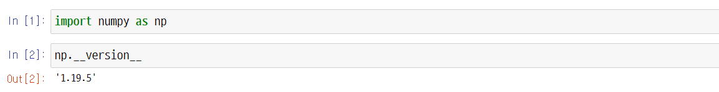

1.2. Khái niệm cơ bản về mảng NumPy
Bài 01
Cách nhập NumPy
Nhập thư viện NumPy
Để mã dễ đọc hơn, hãy viết tắt NumPy thành np. Đây là một quy tắc được áp dụng bởi tất cả những người làm việc với mã nguồn để có thể dễ dàng hiểu được.
Trong Python, các đối tượng thường có các thuộc tính và phương thức. Thuộc tính là một đối tượng Python khác được lưu trữ bên trong đối tượng và phương thức đề cập đến một hàm cho phép truy cập vào dữ liệu bên trong của đối tượng. Nó có thể được tiếp cận dưới dạng np.attrribute_name.
Dòng 1
as là viết tắt của alias, nghĩa là nó được viết tắt.
Dòng 2
Để xem phiên bản của NumPy, hãy sử dụng thuộc tính tích hợp __version__.

Slide 30
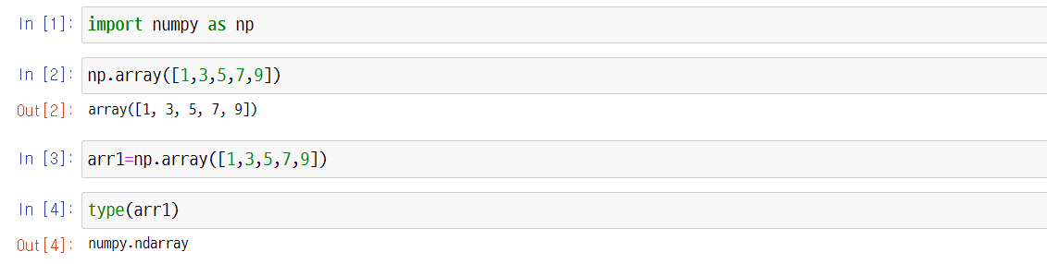
1.2. Khái niệm cơ bản về mảng NumPy
Bài 01
Khái niệm cơ bản về mảng NumPy
NumPy ndarray
Một đối tượng mảng n chiều được gọi là một ndarry. Nó có thể được sử dụng để xử lý và lưu trữ các tập dữ liệu lớn.
Mảng nhanh và linh hoạt sử dụng cú pháp tương tự như cú pháp được sử dụng cho các phép toán giữa các phần tử vô hướng (scalar). Chúng áp dụng các phép toán toán học cho toàn bộ khối dữ liệu.
Đầu tiên, một mảng có thể được tạo thành từ một chuỗi (list, tuple, array, set).
Notes:
Mảng NumPy có thể được tạo theo nhiều cách khác nhau.
Hãy cẩn thận để tránh các nhiệm vụ đơn giản. Bạn không tạo đối tượng mới.
Thay vào đó, bạn đang tạo một tên khác cho cùng một đối tượng.

Slide 31
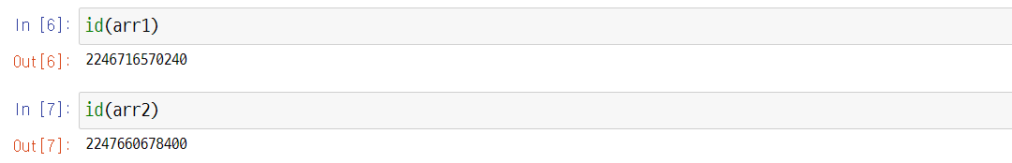
1.2. Khái niệm cơ bản về mảng NumPy
Bài 01
Đây là một mảng nữa.
Kiểm tra địa chỉ của từng mảng bằng hàm đại diện cho địa chỉ: id.

Slide 32
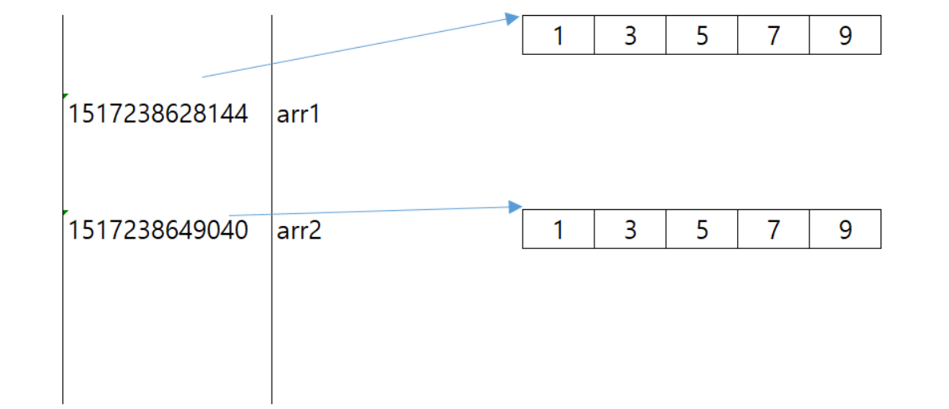
1.2. Khái niệm cơ bản về mảng NumPy
Bài 01
Giá trị thực bên trong là như nhau, nhưng địa chỉ được xác nhận là khác vì chúng là các đối tượng riêng biệt.
1
3
5
7
9
2246716570240
arr1
2247660678400
arr2
1
3
5
7
9
Notes:
Giúp học sinh không bị nhầm lẫn vì nhìn thấy địa chỉ khác nhau trên màn hình máy tính.
Mỗi máy tính có một địa chỉ duy nhất. Vì vậy, học sinh sẽ thấy địa chỉ khác nhau trên màn hình máy tính của họ.

Slide 33
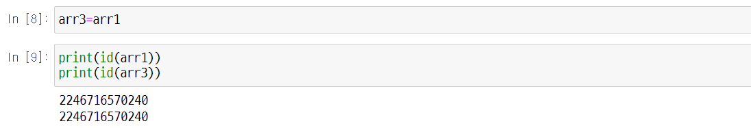
1.2. Khái niệm cơ bản về mảng NumPy
Bài 01
Trong Python, các ký hiệu = là một toán tử gán để gán các giá trị địa chỉ.
Hãy gán địa chỉ arr1 cho biến arr3.
Dòng 9
Sau khi gán các giá trị địa chỉ, chúng ta có thể thấy rằng các giá trị địa chỉ là như nhau.

Slide 34
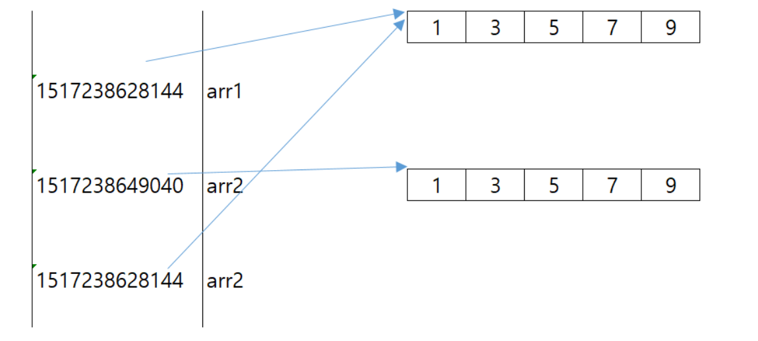
1.2. Khái niệm cơ bản về mảng NumPy
Bài 01
Chúng ta có thể thấy rằng các giá trị địa chỉ là như nhau.
1
3
5
7
9
2246716570240
arr1
2247660678400
arr2
1
3
5
7
9
2246716570240
arr3
arr3

Slide 35
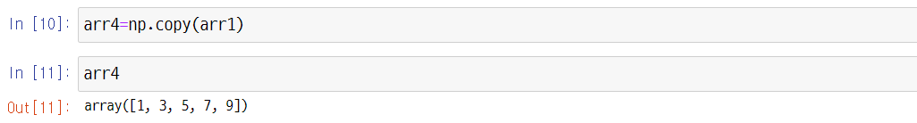
1.2. Khái niệm cơ bản về mảng NumPy
Bài 01
Nếu bạn chỉ muốn sao chép giá trị, bạn có thể sử dụng np.copy(). Xem help(np.copy) để biết thêm chi tiết.
Sau đó, hãy kiểm tra giá trị địa chỉ.
Dòng 12
Vì chỉ có giá trị được sao chép nên bạn có thể thấy rằng địa chỉ là khác.

Slide 36
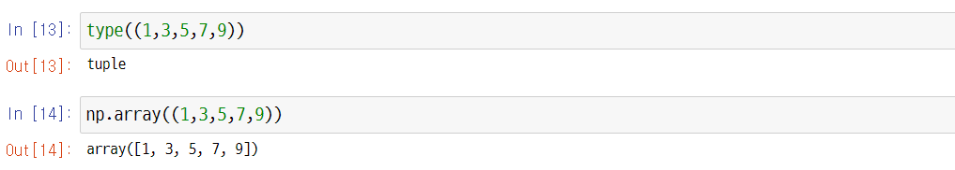
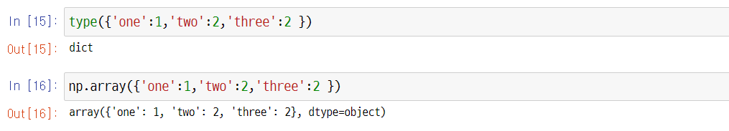
1.2. Khái niệm cơ bản về mảng NumPy
Bài 01
Tạo mảng với Tuples
Tạo mảng với Dictionaries

Slide 37
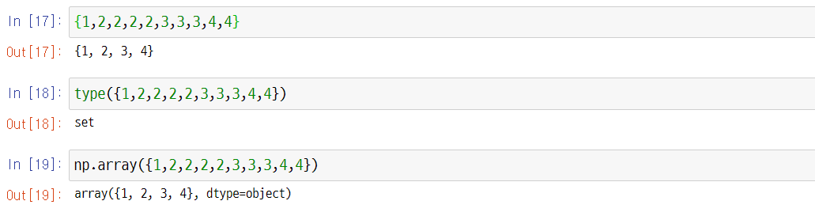
1.2. Khái niệm cơ bản về mảng NumPy
Bài 01
Tạo mảng với Sets
Thông thường, danh sách (lists) thường được sử dụng để tạo mảng.

Slide 38
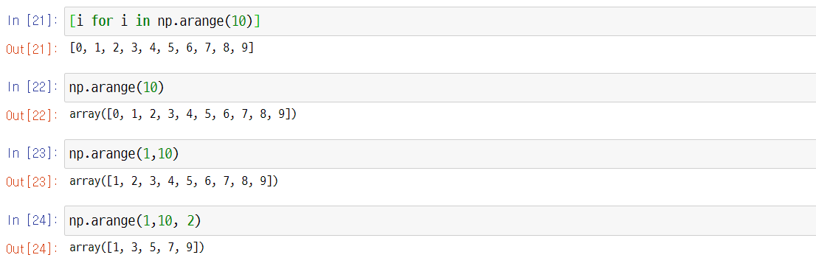
1.2. Khái niệm cơ bản về mảng NumPy
Bài 01
Tạo mảng với arange
Giống với “range” trong Python tiêu chuẩn.
Đối với mảng NumPy, sử dụng np.arrange.

Slide 39
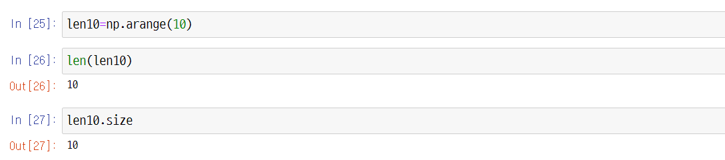
1.2. Khái niệm cơ bản về mảng NumPy
Bài 01
Sử dụng phương thức len() và thuộc tính size cho kích thước của mảng.

Slide 40
1.2. Khái niệm cơ bản về mảng NumPy
Bài 01
Mảng NumPy xử lý từng phần tử bằng cách chuyển đổi nó thành cùng một kiểu dữ liệu. (1/2)
Điều quan trọng là các mảng NumPy xử lý cùng một loại dữ liệu nhanh chóng và hiệu quả, như một trong những đặc điểm của nó.
Tuy nhiên, mặc dù các mảng có thể được tạo ra với các loại dữ liệu khác nhau, mỗi loại dữ liệu sẽ được chuyển đổi thành cùng một loại.
Dòng 28
Có thể tạo các loại mảng khác nhau, chẳng hạn như số nguyên, số float và Booleans.
Mảng được chuyển đổi thành kiểu float khi các kiểu số nguyên, float và Boolean được kết hợp cùng nhau.

Slide 41
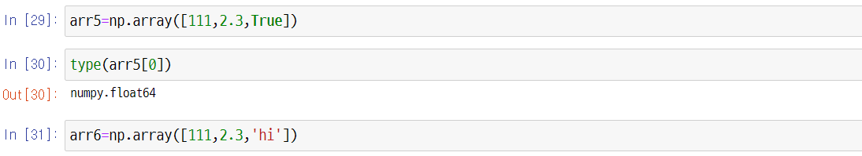
1.2. Khái niệm cơ bản về mảng NumPy
Bài 01
Mảng NumPy xử lý từng phần tử bằng cách chuyển đổi nó thành cùng một kiểu dữ liệu. (1/2)
Dòng 30
Kiểu dữ liệu của NumPy được trả về ở định dạng numpy.datatype.
Dòng 31
Các loại mảng khác nhau được tạo, chẳng hạn như số nguyên, số float và chuỗi.

Slide 42
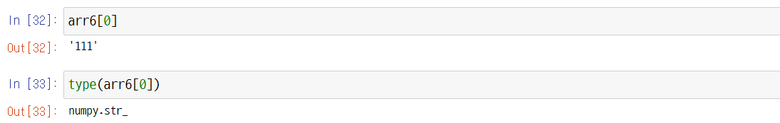
1.2. Khái niệm cơ bản về mảng NumPy
Bài 01
Mảng NumPy xử lý từng phần tử bằng cách chuyển đổi nó thành cùng một kiểu dữ liệu. (2/2)
Dòng 33
Mảng sẽ được chuyển thành chuỗi khi các kiểu số nguyên, float và chuỗi được kết hợp với nhau.

Slide 43
1.2. Khái niệm cơ bản về mảng NumPy
Bài 01
Các kiểu dữ liệu của mảng NumPy như sau:
Kiểu dữ liệu | Giải thích
int8, int16, int32, int64, int_ uint8, uint16, uint32, uint64 | Số nguyên
float16, float32, float64, float128, float_ | Số thập phân
bool_ | Boolean
string_, unicode_ | Chuỗi
8 trong int8 là 8 bit, là phạm vi giá trị mà giá trị này có thể biểu thị.
https://docs.scipy.org/doc/numpy-1.17.0/reference/arrays.dtypes.html

Slide 44
1.2. Khái niệm cơ bản về mảng NumPy
Bài 01
Giải thích về 8 bit
Vì mỗi bit đại diện cho hai giá trị, 8 bit có thể trở thành 2 lũy thừa của 8, đại diện cho tối đa 256 số nguyên. Trong số nguyên, giá trị này nằm trong khoảng từ -128 đến 127. Phạm vi chỉ đến 127 chứ không phải 128 vì số 0 bị loại trừ.
Nếu chỉ sử dụng giá trị dương, không gian trong phạm vi các số âm cần phải được chuyển sang các số dương. Lúc này, chữ “u”, là chữ cái đầu tiên của “unsigned” (tức là không dấu, nghĩa là chỉ dương), được sử dụng.
Do đó, uint8 có phạm vi từ 0 đến 255.

Slide 45
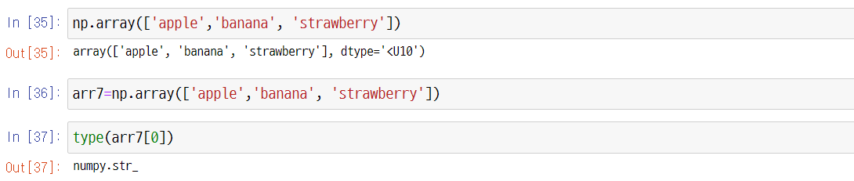
1.2. Khái niệm cơ bản về mảng NumPy
Bài 01
Các kiểu dữ liệu của mảng NumPy
Dòng 35
Ở đây, U10 đại diện cho Unicode và ký hiệu < đại diện cho 10 byte trở xuống.

Slide 46
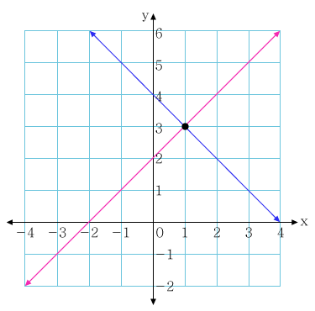
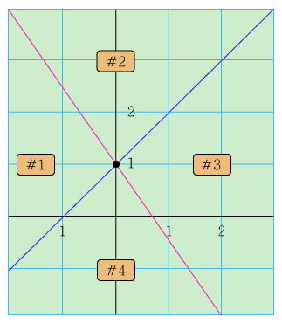
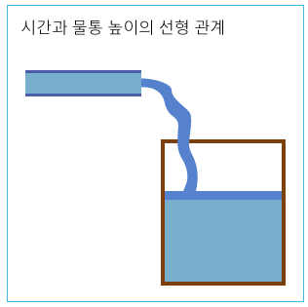
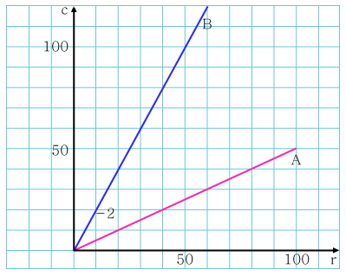
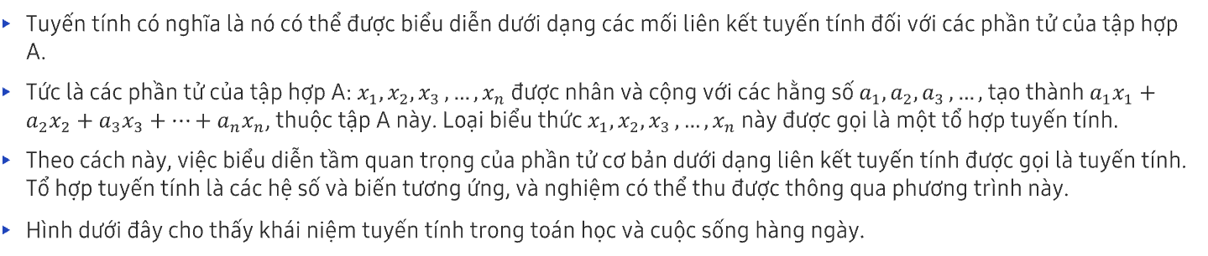
1.2. Khái niệm cơ bản về mảng NumPy
Bài 01
Tạo Mảng Với Hàm linspace (1/2) – Xem help(np.linspace) để biết thêm chi tiết.
Tuyến tính có nghĩa là nó có thể được biểu diễn dưới dạng các mối liên kết tuyến tính đối với các phần tử của tập hợp A.
Tức là các phần tử của tập hợp A: $x_{1},x_{2}{,x}_{3},…,x_{n}$ được nhân và cộng với các hằng số$a_{1},a_{2}{,a}_{3},…,$ tạo thành $a_{1}x_{1}+a_{2}x_{2}+a_{3}x_{3}+…+a_{n}x_{n}$, thuộc tập A này. Loại biểu thức$x_{1},x_{2}{,x}_{3},…,x_{n}$ này được gọi là một tổ hợp tuyến tính.
Theo cách này, việc biểu diễn tầm quan trọng của phần tử cơ bản dưới dạng liên kết tuyến tính được gọi là tuyến tính. Tổ hợp tuyến tính là các hệ số và biến tương ứng, và nghiệm có thể thu được thông qua phương trình này.
Hình dưới đây cho thấy khái niệm tuyến tính trong toán học và cuộc sống hàng ngày.
Mối quan hệ tuyến tính giữa thời gian và chiều cao của chai nước

Slide 47
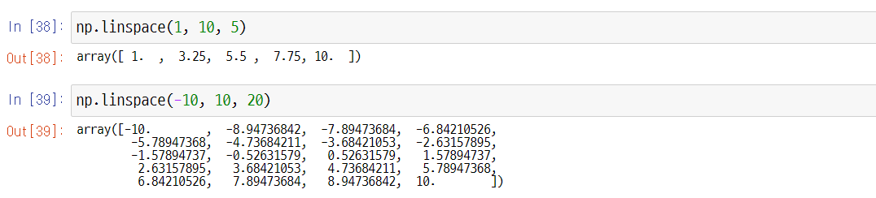
1.2. Khái niệm cơ bản về mảng NumPy
Bài 01
Tạo Mảng Với Hàm linspace (2/2)
Dòng 38
Năm số trong không gian tuyến tính từ 1 đến 10.
Dòng 39
20 số trong không gian tuyến tính từ -10 đến 10.

Slide 48
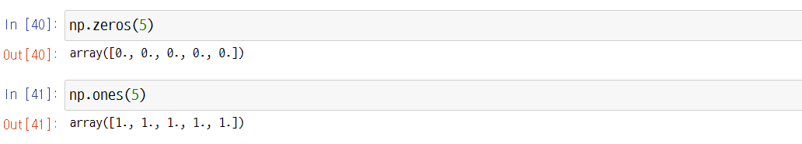
1.2. Khái niệm cơ bản về mảng NumPy
Bài 01
Tạo mảng với np.zeros() và np.ones()
Dòng 40
Cẩn thận đừng bỏ qua chữ “s.”

Slide 49
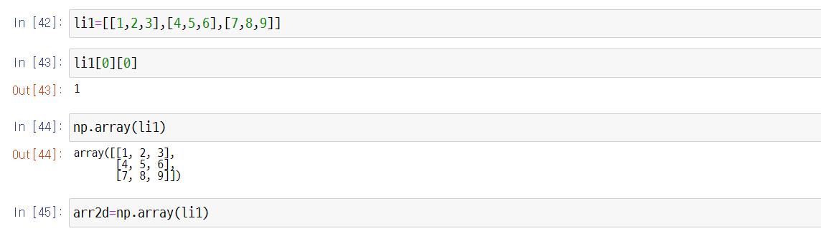
1.2. Khái niệm cơ bản về mảng NumPy
Bài 01
Mảng đa chiều
Một mảng nhiều chiều là một mảng có hai hoặc nhiều chiều. Nó có thể được thực hiện dưới dạng một list trong list.
Dòng 43
Phần tử đầu tiên trong list này cũng là một list, vì vậy phần tử đầu tiên trong list đó là 1.
Line 44
Mảng hai chiều

Slide 50
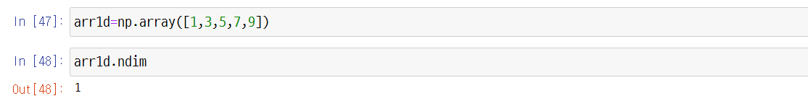
1.2. Khái niệm cơ bản về mảng NumPy
Bài 01
Kiểm tra kích thước của mảng với ndim
Sau đó, hãy kiểm tra mảng một chiều mà chúng ta đã học trước đó

Slide 51
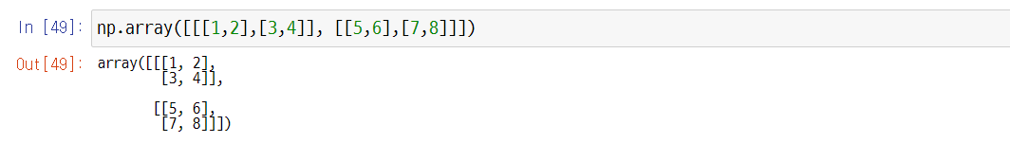
1.2. Khái niệm cơ bản về mảng NumPy
Bài 01
Chúng ta cũng sẽ tạo một mảng ba chiều
5
6
1
7
8
2
3
4

Slide 52
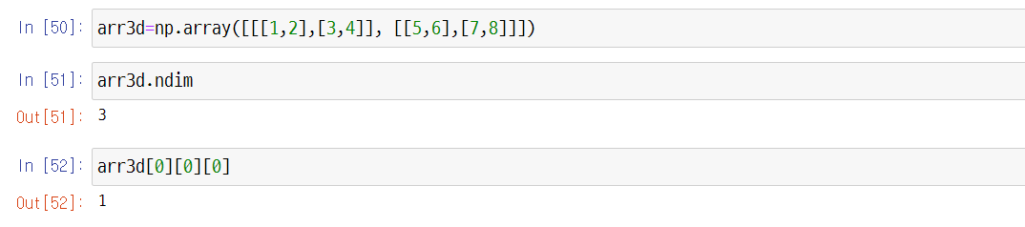
1.2. Khái niệm cơ bản về mảng NumPy
Bài 01
Mảng ba chiều
Dòng 50
Một bề mặt là hai chiều và có thể được xếp chồng lên nhau. Nó dễ hiểu nếu bạn coi bề mặt như một tờ giấy.
Dòng 52
Khi trích xuất một giá trị ba chiều, dễ dàng hơn nếu bạn nghĩ về nó như một phương pháp tiếp cận từng bước..

Slide 53
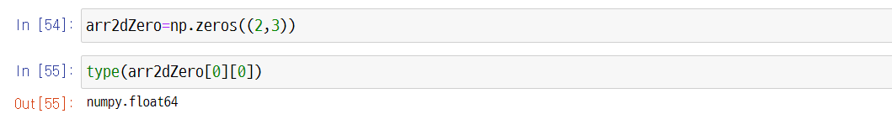
1.2. Khái niệm cơ bản về mảng NumPy
Bài 01
Tạo hình dạng hai chiều bằng cách sử dụng np.zeros().
Dòng 53
Chỉ định nó là hai hàng và ba cột ở dạng một tuple.
Khi được tạo, phần tử bên trong thường là một float.

Slide 54
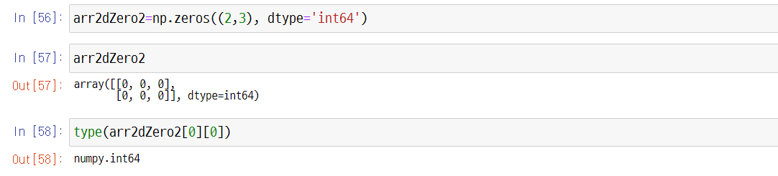
1.2. Khái niệm cơ bản về mảng NumPy
Bài 01
Nếu nó được tạo bởi một loại khác, hãy chỉ định kiểu tham số bằng cách sử dụng dtype.

Slide 55
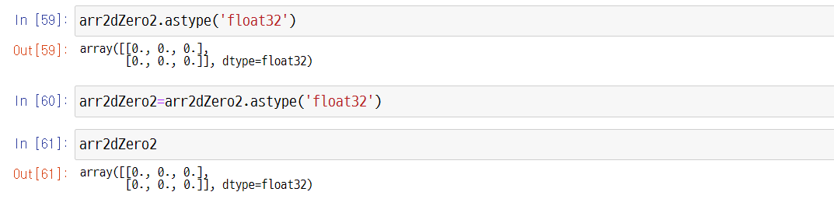
1.2. Khái niệm cơ bản về mảng NumPy
Bài 01
Sử dụng phương thức astype() nếu bạn muốn thay đổi kiểu dữ liệu.

Slide 56
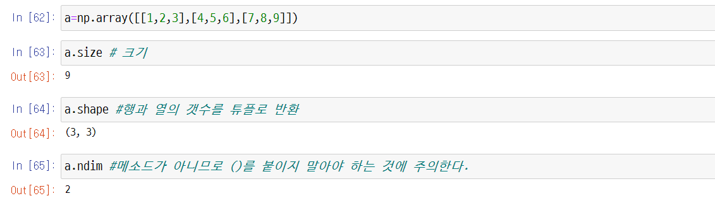
1.2. Khái niệm cơ bản về mảng NumPy
Bài 01
Thuộc tính của mảng NumPy
Giải thích về từng thuộc tính
Lưu ý rằng vì nó không phải là một phương thức nên () không được gắn vào.
Dòng 63
Kích thước
Line 64
Chuyển đổi hàng và cột vào một tuple.

Slide 57
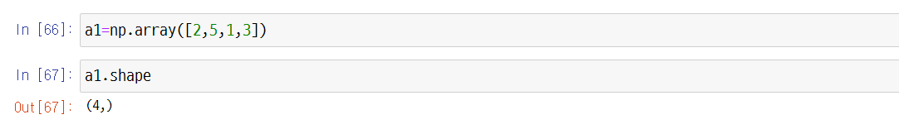
1.2. Khái niệm cơ bản về mảng NumPy
Bài 01
Cần lưu ý rằng đối với mảng một chiều, tuple trả về số lượng phần tử.

Slide 58
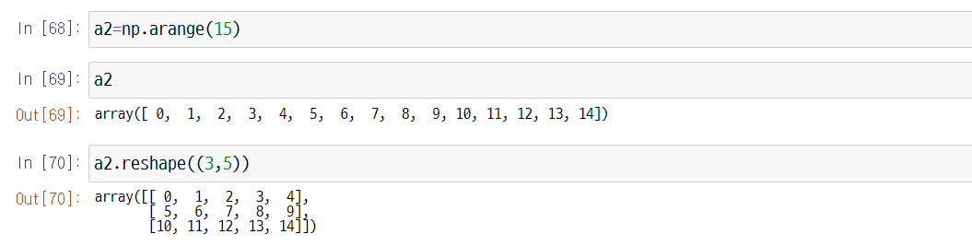
1.2. Khái niệm cơ bản về mảng NumPy
Bài 01
Reshape
Làm thế nào để Reshape:
Dòng 70
Đảm bảo nhập hình dạng (shape) dưới dạng Tuple

Slide 59
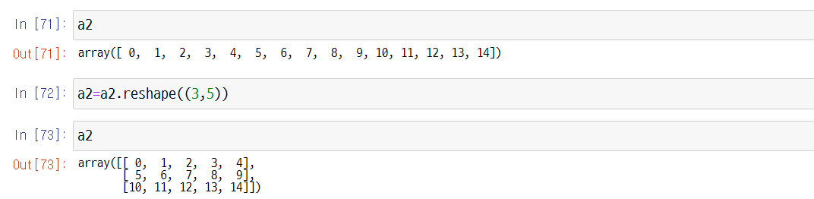
1.2. Khái niệm cơ bản về mảng NumPy
Bài 01
Kiểm tra hình dạng của đối tượng.
Dòng 71
Khi được kiểm tra, hình dạng của đối tượng vẫn giữ nguyên. Do đó, nó nên được gán lại để tạo một đối tượng mới.

Slide 60
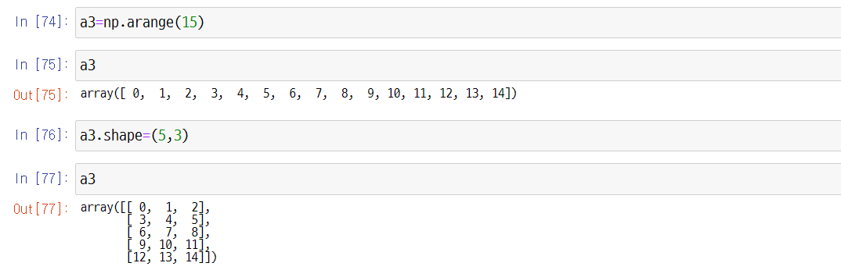
1.2. Khái niệm cơ bản về mảng NumPy
Bài 01
Hình dạng có thể được thay đổi trực tiếp.

Slide 61
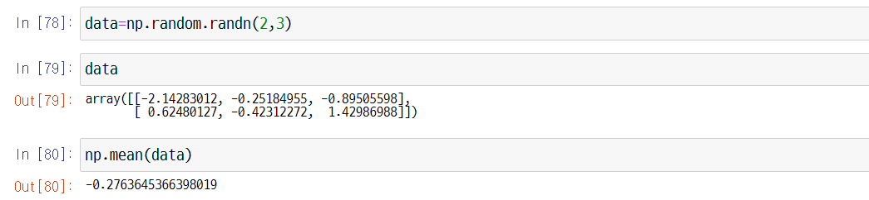
1.2. Khái niệm cơ bản về mảng NumPy
Bài 01
Số ngẫu nhiên
Dữ liệu tuân theo phân phối chuẩn chuẩn (trung bình 0, độ lệch chuẩn 1) được tạo dưới dạng số ngẫu nhiên. Xem help(np.random.randn) để biết thêm chi tiết.
Dòng 78
Dữ liệu được tạo tuân theo phân phối chuẩn với kích thước hai hàng và ba cột.
Notes:
Một trường hợp đặc biệt của mật độ xác suất Bình thường là mật độ xác suất Bình thường Chuẩn.
Trong trường hợp này, bạn có 𝜇=0 và 𝜎=1.
Phân phối chuẩn sẽ được giải thích chi tiết trong Bài 2 của Chương 4

Slide 62
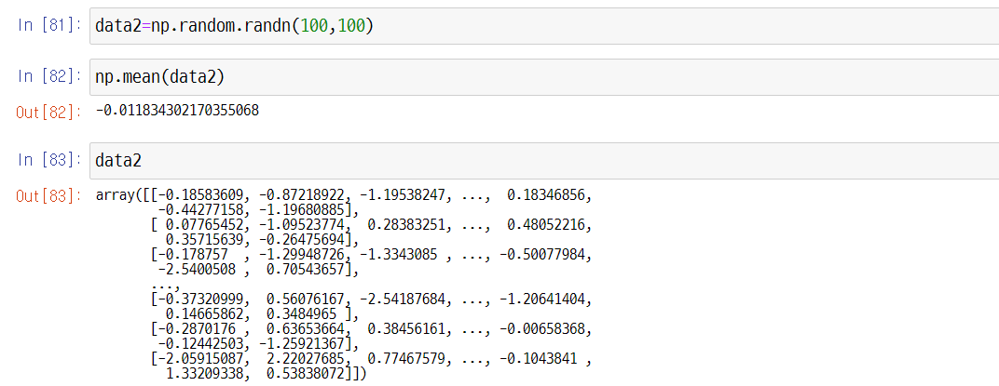
1.2. Khái niệm cơ bản về mảng NumPy
Bài 01
Tạo data2 với 100 hàng và 100 cột

Slide 63
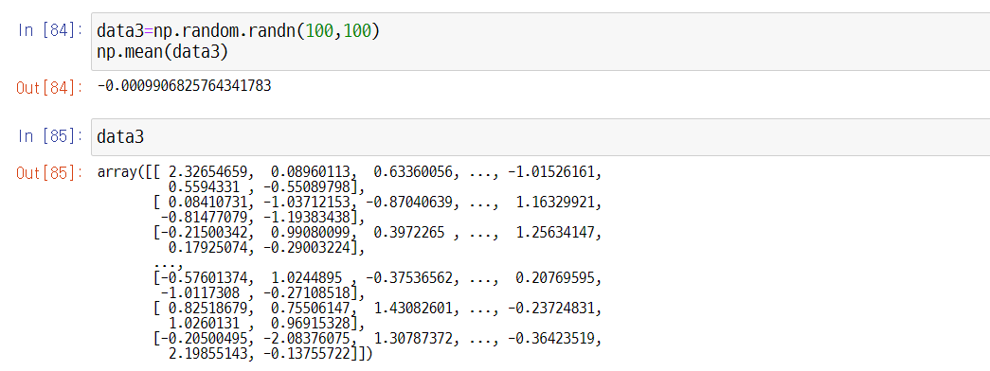
1.2. Khái niệm cơ bản về mảng NumPy
Bài 01
Hãy tiếp tục và tạo data3.
Mức trung bình gần bằng không, nhưng không hoàn toàn bằng không. Nếu nhiều dữ liệu được tạo ra, thì kết quả sẽ gần bằng không.

Slide 64
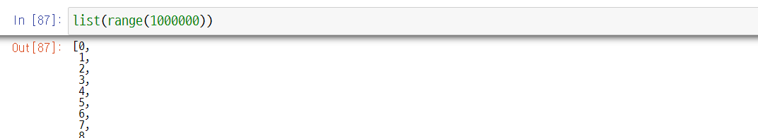
1.2. Khái niệm cơ bản về mảng NumPy
Bài 01
So sánh list Python với mảng Numpy: Tốc độ xử lý
Hãy so sánh một list Python và mảng NumPy lưu trữ một triệu số nguyên.
Nếu bạn chạy ví dụ bên dưới, bạn có thể thấy rằng đoạn mã sử dụng NumPy nhanh hơn nhiều so với đoạn mã được viết bằng Python thuần túy.
Bằng cách sử dụng các đối tượng np bạn có thể tạo 1 triệu mảng bắt đầu từ 0 bằng phương thức arange.
Đây là cấu trúc dữ liệu của danh sách để so sánh.

Slide 65
1.2. Khái niệm cơ bản về mảng NumPy
Bài 01
So sánh list Python với mảng NumPy: Tốc độ xử lý
Dòng 88
Nó trả về kết quả ở dạng numpy.ndarray. Điều này có nghĩa là có một mảng có n chiều.

Slide 66
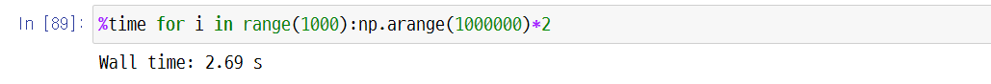
1.2. Khái niệm cơ bản về mảng NumPy
Bài 01
So sánh list Python với mảng NumPy: Tốc độ xử lý
Phần sau đây cho thấy tốc độ của mảng Python và thao tác nhân mỗi giá trị của 1 triệu list với 2, 1000 lần.
%time là một lệnh ma thuật (magic command) IPython trả về một thời gian thực hiện duy nhất. Lệnh ma thuật này là một lệnh đặc biệt được thiết kế để dễ dàng kiểm soát các tác vụ chung và các hoạt động khác trong hệ thống IPython.
Các lệnh ma thuật được gắn nhãn bằng dấu%.
Nó mất 46,5 giây. Có sự khác biệt hơn 20 lần.
Một lần nữa, điều quan trọng là phải hiểu ưu và nhược điểm của mảng và list mà chúng ta đã học trước đó để thực hiện các phép tính AI với dữ liệu lớn, quy mô lớn trong tương lai. Đây sẽ là lý do rõ ràng giải thích tại sao chúng ta phải tìm hiểu và sử dụng NumPy khi vận hành với các phép tính đó.

Slide 67
1.2. Khái niệm cơ bản về mảng NumPy
Bài 01
So sánh list Python với mảng NumPy: Tốc độ xử lý
Kết quả có thể khác nhau trong hệ thống của mỗi người dùng đối với những gì chúng ta vừa thấy trên màn hình.
Wall time hay còn gọi là Wall-clock time, là tổng thời gian toàn bộ chương trình chạy và kết thúc, bao gồm CPU, I/O, Sub Program, v.v.
Để tóm tắt Vectơ hóa một lần nữa, vector hóa là một trong những lý do lớn nhất để sử dụng NumPy.
Vector hóa là phép toán thực hiện việc xử lý dữ liệu mà không sử dụng vòng lặp hay chỉ mục.
Quá trình vector hóa của NumPy tối ưu hóa phép toán xử lý dữ liệu bằng mã C biên dịch bằng cách thực hiện nó một cách “ẩn” bên trong. Ví dụ, mã lệnh vòng lặp để tính toán trọng số trong học máy sử dụng vector hóa của NumPy.

Slide 68
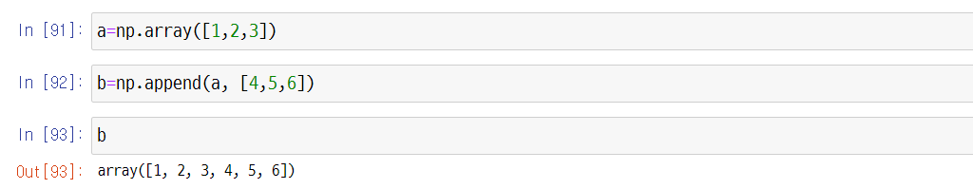
1.2. Khái niệm cơ bản về mảng NumPy
Bài 01
Thêm phần tử vào mảng NumPy
Một giá trị được thêm vào dữ liệu một chiều. Hạng của chiều đầu tiên là 1. Xem help.(np.append) để biết thêm chi tiết.

Slide 69
1.2. Khái niệm cơ bản về mảng NumPy
Bài 01
Phương thức NumPy.append() (1/3)
Bạn có thể mở rộng mảng NumPy bằng cách gọi phương thức NumPy.append(). Hãy lưu ý rằng, không giống như các list, toán tử cộng ‘+’ không thể được sử dụng cho mục đích này.
Khi một mảng có hướng, bạn có thể chỉ định hướng. Đối với mảng 2D, tham số axis được đặt là 0 có nghĩa là mở rộng theo chiều dọc, trong khi 1 có nghĩa là mở rộng theo chiều ngang.
NumPy.append() chỉ cung cấp chế độ xem. Để các thay đổi được duy trì, kết quả phải được gán cho một biến.

Slide 70
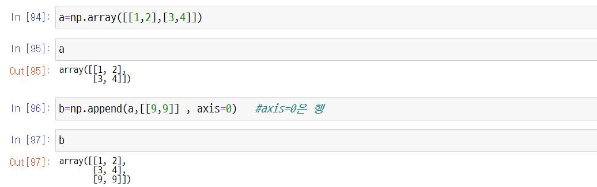
1.2. Khái niệm cơ bản về mảng NumPy
Bài 01
Phương thức NumPy.append() (2/3)
Dòng 96
axis=0 là một hàng.

Slide 71
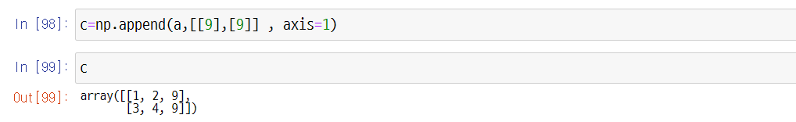
1.2. Khái niệm cơ bản về mảng NumPy
Bài 01
Phương thức NumPy.append() (3/3)
Dòng 98
axis=1 là một cột.

Slide 72
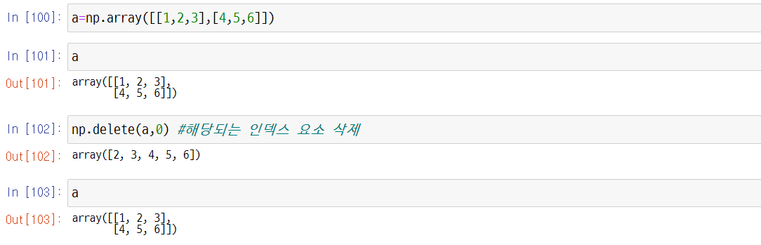
1.2. Khái niệm cơ bản về mảng NumPy
Bài 01
Xóa các phần tử khỏi mảng NumPy
Phương pháp xóa phần tử khỏi mảng (1/2)
Dòng 102
Xóa phần tử ở chỉ mục tương ứng.
Dòng 103
Mặc dù phần tử đã bị xóa nhưng mảng vẫn giữ nguyên vì không có phép gán nào được thực hiện.

Slide 73
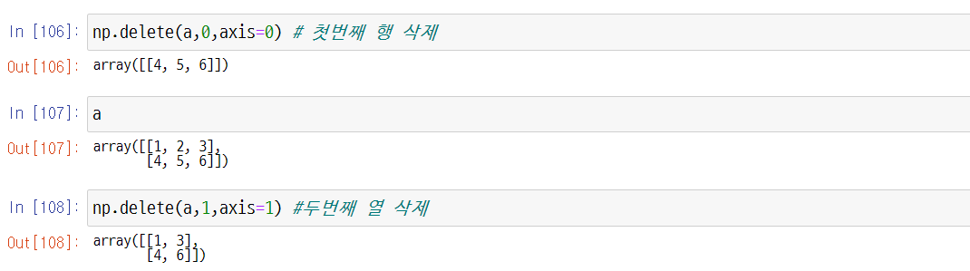
1.2. Khái niệm cơ bản về mảng NumPy
Bài 01
Phương pháp xóa phần tử khỏi mảng (2/2)
Dòng 106
Xóa hàng đầu tiên.
Dòng 108
Xóa cột thứ hai.

Slide 74
Bài 1.
Cấu trúc dữ liệu mảng NumPy cho hiệu suất tính toán tối ưu
1.1. Mảng NumPy
1.2. Khái niệm cơ bản về mảng NumPy
1.3. Phép tính mảng NumPy
1.4. Lập chỉ mục và cắt lát NumPy
1.5. Chuyển vị mảng và hoán đổi trục

Slide 75
1.3. Phép tính mảng NumPy
Bài 01
Các thao tác cơ bản
Trước đó, chúng ta đã biết rằng tính năng độc đáo của các phép tính mảng NumPy là dữ liệu có thể được xử lý chung mà không cần sử dụng câu lệnh vòng lặp for, được gọi là vector hóa. Trong trường hợp này, các phép toán số học giữa các mảng có cùng kích thước được áp dụng trong mỗi phần tử của mảng.
Vì lý do này, các thư viện học máy và học sâu phổ biến, chẳng hạn như scikit-learn, tensorflow, pytorch, v.v., đều được tạo dựa trên NumPy.
Đây là bản tóm tắt các đặc điểm của NumPy mà chúng ta đã học được cho đến nay.
Thư viện cấp thấp, hiệu suất cao được thực thi bằng C
Hỗ trợ các phép tính ndarray mảng đa chiều nhanh, hiệu quả về bộ nhớ
Hỗ trợ các chức năng tính toán khác nhau như đại số tuyến tính, tạo số ngẫu nhiên, biến đổi Fourier, v.v.

Slide 76
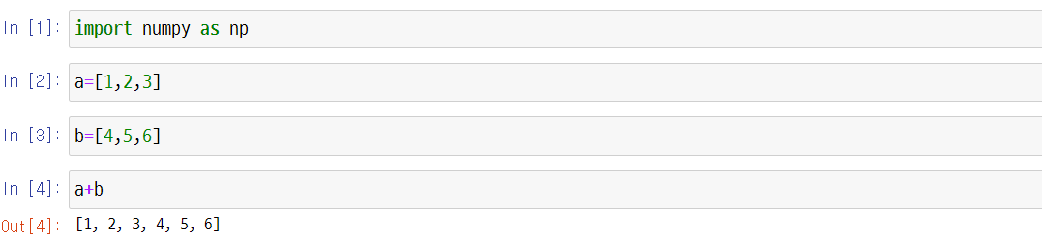
1.3. Phép tính mảng NumPy
Bài 01
So sánh list Python và Mảng NumPy: Toán tử +
Dòng 4
Trong một list, toán tử + có nghĩa là kết nối các phần tử đã cho.

Slide 77
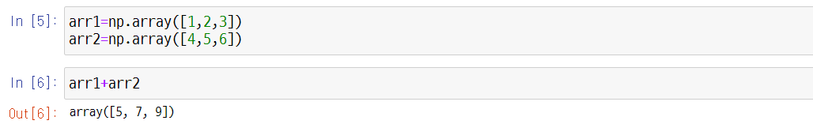
1.3. Phép tính mảng NumPy
Bài 01
So sánh list Python và Mảng NumPy: Toán tử +
Dòng 6
Trong một mảng NumPy, mỗi phần tử tương ứng được cộng lại.

Slide 78
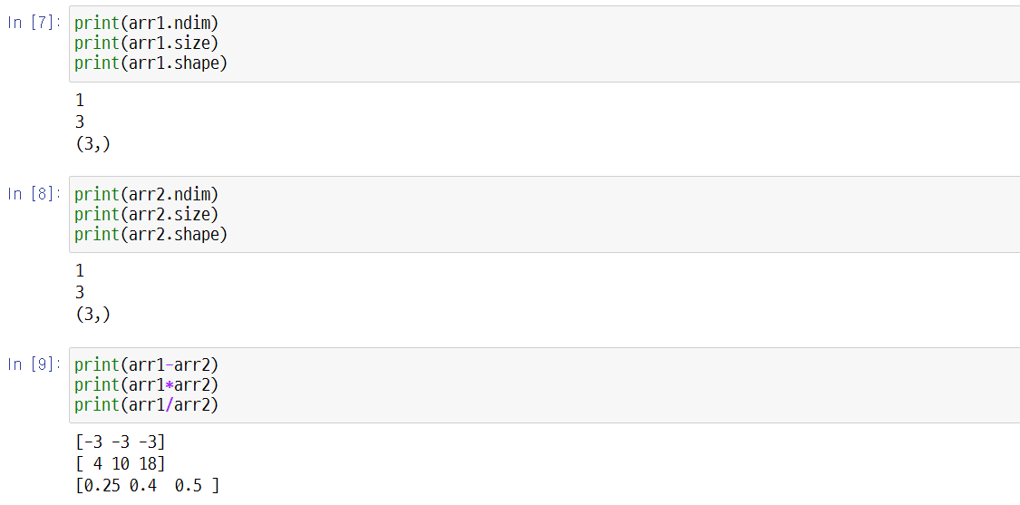
1.3. Phép tính mảng NumPy
Bài 01
Nếu kích thước của mảng giống nhau, bạn có thể thực hiện các phép toán cộng, trừ, nhân và chia.

Slide 79
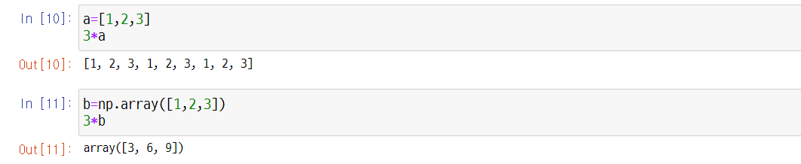
1.3. Phép tính mảng NumPy
Bài 01
So sánh list Python và mảng NumPy: Phép nhân
Dòng 10
Trong một list, toán tử * có nghĩa là lặp lại.
Dòng 11
Phép nhân trong một mảng NumPy trả về kết quả phép nhân của từng phần tử.

Slide 80
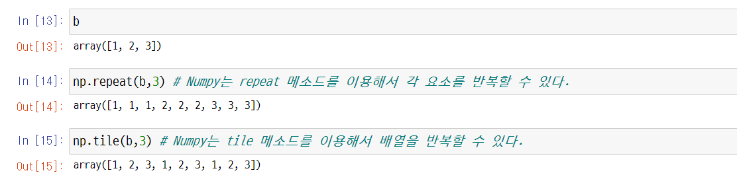
1.3. Phép tính mảng NumPy
Bài 01
repeat & tile
Dòng 14
Trong NumPy, phương thức repeat được sử dụng để lặp lại từng phần tử.
Dòng 15
Trong NumPy, phương thức tile được sử dụng để lặp lại mảng.

Slide 81

1.3. Phép tính mảng NumPy
Bài 01
Khi sử dụng phương thức title, mảng có thể được lặp lại thành dạng hai chiều.

Slide 82

1.3. Phép tính mảng NumPy
Bài 01
Mảng cũng có thể thực hiện các phép toán hàm mũ.

Slide 83

1.3. Phép tính mảng NumPy
Bài 01
Mảng cũng có thể thực hiện các phép toán so sánh. Sau khi kiểm tra xem từng phần tử có khớp với điều kiện hay không, nó trả về True nếu khớp và False nếu ngược lại.

Slide 84

1.3. Phép tính mảng NumPy
Bài 01
Hàm phổ dụng (1/3)
Các hàm phổ dụng (universal functions) hoạt động theo từng phần tử trên toàn bộ các mảng. Xem help(np.ufunc) để biết thêm chi tiết.

Slide 85
1.3. Phép tính mảng NumPy
Bài 01
Hàm phổ dụng (2/3)
Hàm NumPy:
Hàm | Giải thích | Có phải hàm phổ dụng không?
sin, cos, tan | Các hàm lượng giác. | Có
arcsin, arccos, arctan | Hàm lượng giác nghịch đảo | Có
round | Làm tròn đến số thập phân nhất định | Có
floor | Trả về số nguyên nhỏ hơn gần nhất. | Có
ceil | Trả về số nguyên lớn hơn gần nhất. | Có
fix | Trả về số nguyên gần nhất gần 0 hơn. | Có
prod | Trả về tích của các phần tử mảng. | Không
cumsum | Trả về tổng tích lũy của một mảng. | Không
sum, mean, var, std, median | Các hàm thống kê. | Không
exp, log | Hàm mũ và hàm lôgarit. | Có
unique | Trả về các giá trị duy nhất của một mảng. | Không
min, max, argmax, argmin | Giá trị nhỏ nhất, lớn nhất và các chỉ mục tương ứng. | Không
https://docs.scipy.org/doc/numpy-1.17.0/reference/

Slide 86
1.3. Phép tính mảng NumPy
Bài 01
Hàm phổ dụng (3/3)
Các phương thức thống kê của mảng NumPy:
Phương thức | Giải thích
mean | Trung bình.
var | Phương sai.
std | Độ lệch chuẩn.
sum | Tổng số.
cumsum | Tổng tích lũy của một mảng.
max, min | Giá trị lớn nhất và nhỏ nhất của một mảng.
argmax, argmin | Các chỉ mục của giá trị lớn nhất và nhỏ nhất.
https://docs.scipy.org/doc/numpy-1.17.0/reference/

Slide 87

1.3. Phép tính mảng NumPy
Bài 01
Các phương thức thống kê của mảng NumPy:
Dòng 33
Tổng
Dòng 34
Trung bình

Slide 88

1.3. Phép tính mảng NumPy
Bài 01
Các phương thức thống kê của mảng NumPy:
Dòng 35
Trung bình bằng 5,5
Dòng 36
Độ lệch (chênh lệch so với trung bình)
Dòng 37
Bình phương độ lệch

Slide 89

1.3. Phép tính mảng NumPy
Bài 01
Các phương thức thống kê của mảng NumPy:
Dòng 39
Tổng bình phương độ lệch

Slide 90

1.3. Phép tính mảng NumPy
Bài 01
Các phương thức thống kê của mảng NumPy:
Dòng 40
Tổng của các độ lệch bình phương chia cho kích thước mảng được gọi là phương sai.
Kết quả này có thể được tính trực tiếp thông qua quy trình trên hoặc có thể sử dụng var().
Dòng 42
Căn bậc hai của phương sai là độ lệch chuẩn.

Slide 91
1.3. Phép tính mảng NumPy
Bài 01
Các phương thức thống kê của mảng NumPy:
Dòng 40
Tổng của các độ lệch bình phương chia cho kích thước mảng được gọi là phương sai.
Kết quả này có thể được tính trực tiếp thông qua quy trình trên hoặc có thể sử dụng phương thức std().

Slide 92
1.3. Phép tính mảng NumPy
Bài 01
Các phương thức thống kê của mảng NumPy:
Dòng 44
Phương thức cumsum() được sử dụng để tìm tổng tích lũy của x.

Slide 93

1.3. Phép tính mảng NumPy
Bài 01
Các phương thức thống kê của mảng NumPy:
Dòng 47
Theo cách này, bạn có thể chỉ định nó thành hai hàng và ba cột, nhưng nếu bạn chỉ chỉ định số hàng như minh họa ở các dòng tiếp theo, hãy sử dụng -1 để nó tự thay đổi phần còn lại.

Slide 94

1.3. Phép tính mảng NumPy
Bài 01
Các phương thức thống kê của mảng NumPy:
Hàm thống kê cũng có thể được sử dụng cho từng hàng và cột.
Dòng 52
Trung bình cộng của 1 và 4 là 2,5. Khi axis = 0, phép tính được thực hiện theo các cột.
Dòng 53
Trung bình cộng của 1,2,3 là 2. Khi axis = 1, phép tính được thực hiện theo các hàng.

Slide 95
1.3. Phép tính mảng NumPy
Bài 01
Về số ngẫu nhiên trong NumPy
Dòng 54
Khởi tạo giá trị hạt giống bằng cách sử dụng np.ramdom sẽ tạo ra một số ngẫu nhiên cố định khi tạo các giá trị số ngẫu nhiên.
Notes:
Đặt np.random.seed() thành một giá trị cố định sẽ tạo ra các số ngẫu nhiên đồng nhất.
Chạy các mã dưới đây. Bạn có thể thấy rằng cùng một hạt giống tạo ra cùng một bộ số và sử dụng một hạt giống khác sẽ tạo ra các bộ số khác nhau.
Khi đặt hạt giống thành cùng một giá trị, các số ngẫu nhiên giống nhau sẽ được tạo theo thứ tự.
np.random.seed(0)
in(np.random.random(3))
np.random.seed(2)
in(np.random.random(3))
np.random.seed(0)
in(np.random.random(3))

Slide 96

1.3. Phép tính mảng NumPy
Bài 01
Về số ngẫu nhiên trong NumPy
Trả về số nguyên ngẫu nhiên từ `thấp` (bao gồm) đến `cao` (không bao gồm). Tham khảo help(np.random.randint).
Dòng 55
Một số ngẫu nhiên được trả về từ các số nguyên từ 0 đến 9.
Dòng 56
Đây là cách bạn sẽ trả về một số ngẫu nhiên từ số nguyên 1 đến 10.

Slide 97

1.3. Phép tính mảng NumPy
Bài 01
Về số ngẫu nhiên trong NumPy
Viết mã bên dưới để kiểm tra xem mã có trả về 10 mỗi lần không.

Slide 98


1.3. Phép tính mảng NumPy
Bài 01
Về số ngẫu nhiên trong NumPy
Dòng 58
Trong trường hợp này, 11 không được trả về, vì vậy nó lặp lại vô thời hạn. Nhấp vào (interrupt kernel) để dừng lặp lại.

Slide 99

1.3. Phép tính mảng NumPy
Bài 01
Tóm tắt cuối cùng
Hàm phổ dụng:

Slide 100

1.3. Phép tính mảng NumPy
Bài 01
Tóm tắt cuối cùng
Hàm NumPy:

Slide 101

1.3. Phép tính mảng NumPy
Bài 01
Tóm tắt cuối cùng
Hàm NumPy:
Dòng 65
Chỉ trả về các giá trị duy nhất không lặp lại.

Slide 102

1.3. Phép tính mảng NumPy
Bài 01
Tóm tắt cuối cùng
Hàm NumPy:
Dòng 68
Làm tròn đến chữ số thập phân thứ hai.

Slide 103

1.3. Phép tính mảng NumPy
Bài 01
Tóm tắt cuối cùng
Hàm NumPy:

Slide 104

1.3. Phép tính mảng NumPy
Bài 01
Tóm tắt cuối cùng
Hàm NumPy:

Slide 105

1.3. Phép tính mảng NumPy
Bài 01
Tóm tắt cuối cùng
Hàm phổ dụng:
Dòng 77
Trả về vị trí chỉ mục có giá trị cao nhất dưới dạng một số nguyên.
Dòng 78
Trả về vị trí chỉ mục có giá trị thấp nhất dưới dạng một số nguyên.

Slide 106
1.3. Phép tính mảng NumPy
Bài 01
Đại số tuyến tính của mảng NumPy
NumPy không chỉ hỗ trợ các phép toán đơn giản của mảng mà còn hỗ trợ các phép toán ma trận (mảng hai chiều) cho đại số tuyến tính.
Trong số các phương thức khác nhau, trước tiên chúng ta hãy xem cách thực hiện phép nhân ma trận, ma trận chuyển vị, ma trận nghịch đảo và định thức.

Slide 107

1.3. Phép tính mảng NumPy
Bài 01
Phép toán ma trận
Đối với các phép toán ma trận, tạo ma trận 2x2 A và B như sau:

Slide 108

1.3. Phép tính mảng NumPy
Bài 01
Phép toán ma trận
Ví dụ về tích của ma trận A và B (A*B). Cả hai phương thức có thể được sử dụng.

Slide 109

1.3. Phép tính mảng NumPy
Bài 01
Phép toán ma trận
Sau đây là một ví dụ tìm ma trận chuyển vị của ma trận A. Có thể sử dụng cả hai phương pháp.

Slide 110
1.3. Phép tính mảng NumPy
Bài 01
Phép toán ma trận
Cách tìm ma trận nghịch đảo của ma trận A.
Ví dụ lấy định thức của ma trận A.

Slide 111

1.3. Phép tính mảng NumPy
Bài 01
Bài tập coding số 0101
Làm theo các bước thực hành trong tệp “ex_0101.ipynb
Notes:
MỤC ĐÍCH CỦA PHẦN THỰC HÀNH NÀY
Trong phần thực hành này, bạn sẽ học cách tạo các mảng NumPy và xử lý các thuộc tính của chúng.
HƯỚNG DẪN THỰC HÀNH
Nhấp vào nút Window.
Tìm kiếm “anaconda prompt” và chạy.
Gõ lệnh "jupyter notebook" và ấn Enter.
Trong Jupyter Notebook, tới thư mục chứa các tệp thực hành. (Nếu bạn chưa có tệp thực hành, hãy hỏi giáo viên hướng dẫn)
Nhấp vào thư mục Coding Exercise.
Nhấp vào tệp ex_0101.ipynb.
Xem lại các ví dụ về các chủ đề ở dưới đây:
Thư viện NumPy.
Sơ lược về NumPy.
Tạo các mảng NumPy.
Lập chỉ mục và cắt lát các mảng NumPy.
Các thuộc tính của NumPy và định hình lại.
Sửa đổi các mảng NumPy.
(Không bắt buộc) Sử dụng ô trống ở dưới để tùy ý thực hành riêng.

Slide 112
1.3. Phép tính mảng NumPy
Bài 01
Bài tập coding số 0102
Làm theo các bước thực hành trong tệp “ex_0102.ipynb”
Notes:
MỤC ĐÍCH CỦA PHẦN THỰC HÀNH NÀY
Trong phần thực hành này, bạn sẽ học cách tạo các mảng NumPy và xử lý các thuộc tính của chúng.
HƯỚNG DẪN THỰC HÀNH
Nhấp vào nút Window.
Tìm kiếm “anaconda prompt” và chạy.
Gõ lệnh "jupyter notebook" và ấn Enter.
Trong Jupyter Notebook, tới thư mục chứa các tệp thực hành. (Nếu bạn chưa có tệp thực hành, hãy hỏi giáo viên hướng dẫn)
Nhấp vào thư mục Coding Exercise.
Nhấp vào tệp ex_0102.ipynb.
Xem lại các ví dụ về các chủ đề ở dưới đây:
Thư viện NumPy.
Sơ lược về NumPy.
Tạo các mảng NumPy.
Lập chỉ mục và cắt lát các mảng NumPy.
Các thuộc tính của NumPy và định hình lại.
Sửa đổi các mảng NumPy.
(Không bắt buộc) Sử dụng ô trống ở dưới để tùy ý thực hành riêng.

Slide 113
Bài 1.
Cấu trúc dữ liệu mảng NumPy cho hiệu suất tính toán tối ưu
1.1. Mảng NumPy
1.2. Khái niệm cơ bản về mảng NumPy
1.3. Phép tính mảng NumPy
1.4. Lập chỉ mục và cắt lát NumPy
1.5. Chuyển vị mảng và hoán đổi trục

Slide 114
1.4. Lập chỉ mục và cắt lát NumPy
Bài 01
Lập chỉ mục và cắt lát
Chọn các phần tử trong một mảng bằng cách chỉ định vị trí hoặc điều kiện của một mảng được gọi là lập chỉ mục và chọn các phần tử trong một mảng bằng cách chỉ định một phạm vi được gọi là cắt.
Để chọn một phần tử tại một vị trí cụ thể trong mảng một chiều, vị trí của phần tử phải được chỉ định như hình bên dưới và phần tử trong mảng bắt đầu từ 0.
Tên mảng[Vị trí]
Lập chỉ mục
Đầu tiên
-5
-4
-3
-2
-1
0
1
2
3
4
Cuối cùng

Slide 115

1.4. Lập chỉ mục và cắt lát NumPy
Bài 01
Lập chỉ mục
Lập chỉ mục mảng một chiều giống như lập chỉ mục danh sách Python.

Slide 116

1.4. Lập chỉ mục và cắt lát NumPy
Bài 01
Lập chỉ mục
Mảng nhiều chiều cũng có thể được tiếp cận giống như lập chỉ mục danh sách.
Dòng 5
Có thể truy cập một giá trị đa chiều cụ thể.

Slide 117
1.4. Lập chỉ mục và cắt lát NumPy
Bài 01
Lập chỉ mục
Không giống như lập chỉ mục danh sách, kích thước có thể được chia thành dấu phẩy (,) và được tiếp cận trong một mảng nhiều chiều. Kích thước được chia bởi dấu phẩy được gọi là một trục. Vì b là mảng hai chiều nên ta có thể coi nó như một ma trận. Các giá trị trong cột 1 và 2 có thể được truy cập như trong trang trước.
Nó cũng có thể được tiếp cận như hình dưới đây.

Slide 118

1.4. Lập chỉ mục và cắt lát NumPy
Bài 01
Lập chỉ mục
Không chỉ có thể nhập các phần tử của mảng mà giá trị của chỉ mục tương ứng có thể được thay đổi như sau.

Slide 119
1.4. Lập chỉ mục và cắt lát NumPy
Bài 01
Lập chỉ mục
Để chọn nhiều phần tử từ mảng một chiều, lưu trữ chúng như sau.
Dấu ngoặc ngoài là dấu ngoặc để lập chỉ mục và dấu ngoặc trong là dấu ngoặc cho danh sách.
Tên mảng [[]]
Tên mảng [[vị trí 1, vị trí 2, ..., vị trí n]]
Dòng 10
Các phần tử 10, 30, 40 nằm ở vị trí 1, 3, 4 được lấy từ mảng một chiều a1.

Slide 120

1.4. Lập chỉ mục và cắt lát NumPy
Bài 01
Lập chỉ mục
Để chọn một phần tử tại một vị trí cụ thể trong mảng hai chiều, hãy chỉ định vị trí của các hàng và cột như sau.
Tên mảng [vị trí hàng, vị trí cột]
Nếu chỉ nhập tên mảng [row_position] mà không có “column_position” thì toàn bộ hàng được chỉ định sẽ được chọn.
Hiển thị bên dưới, là một phương pháp chọn nhập một phần tử cụ thể bằng cách lập chỉ mục trong một mảng hai chiều.

Slide 121

1.4. Lập chỉ mục và cắt lát NumPy
Bài 01
Lập chỉ mục
Trong mảng hai chiều a2, phần tử có vị trí_hàng bằng 0 và vị trí_cột bằng 2 được chọn và nhập như sau.
Như hình bên dưới, bạn cũng có thể thay đổi giá trị sau khi chọn một phần tử bằng cách chỉ định vị trí các hàng và cột của mảng hai chiều.

Slide 122

1.4. Lập chỉ mục và cắt lát NumPy
Bài 01
Lập chỉ mục
Phương pháp lấy toàn bộ hàng bằng cách chỉ định “row_position” trong mảng hai chiều được hiển thị bên dưới.
Toàn bộ hàng cũng có thể thay đổi bằng cách chỉ định một hàng cụ thể trong mảng hai chiều như hình bên dưới.

Slide 123

1.4. Lập chỉ mục và cắt lát NumPy
Bài 01
Lập chỉ mục
Để chọn một số phần tử trong mảng hai chiều, hãy làm như sau.
Tên mảng [[vị trí hàng 1, vị trí hàng 2, …, vị trí hàng n],[vị trí_cột n], vị trí cột 2, …, vị trí cột n]]
Sau đây là một ví dụ về việc chọn nhiều phần tử bằng cách chỉ định vị trí của các hàng và cột trong một mảng hai chiều.
Dòng 17
Nếu bạn chọn hàng đầu tiên từ [10, 20, 30] và cột từ [45, 55, 65], thì 10 và 55 sẽ được trả về.

Slide 124

1.4. Lập chỉ mục và cắt lát NumPy
Bài 01
Chọn mảng bằng cách chỉ định các điều kiện.
Tên mảng[Điều kiện]
Dòng 19
Chỉ những phần tử đáp ứng các điều kiện của “a>3” mới được trả về.
Dòng 20
Chỉ các số chẵn được trả về.

Slide 125
1.4. Lập chỉ mục và cắt lát NumPy
Bài 01
Cắt mảng
Thay vì chọn một phần tử thông qua lập chỉ mục, cắt lát sẽ chọn một phần của mảng bằng cách chỉ định một phạm vi.
Đối với mảng một chiều, việc cắt lát xác định vị trí của phần đầu và phần cuối như hình bên dưới.
Mảng[vị trí_bắt đầu]:vị trí_kết thúc]
Nếu vị trí bắt đầu không được chỉ định, thì vị trí bắt đầu trở thành 0 và phạm vi trở thành “0 đến vị trí kết thúc -1.” Nếu vị trí kết thúc không được chỉ định, thì “vị trí kết thúc” trở thành độ dài của mảng và phạm vi trở thành “vị trí bắt đầu đến cuối mảng”.

Slide 126

1.4. Lập chỉ mục và cắt lát NumPy
Bài 01
Cắt lát
Trong mảng một chiều, việc cắt được thực hiện mà không chỉ định "vị trí_bắt đầu" và "vị trí_kết thúc", như minh họa bên dưới.

Slide 127

1.4. Lập chỉ mục và cắt lát NumPy
Bài 01
Cắt lát
Bây giờ, hãy xem xét trường hợp của mảng hai chiều.
Hãy thử cắt mảng trên.
Dòng 27
Chọn từ đầu đến dòng thứ hai của “arr2d”

Slide 128
1.4. Lập chỉ mục và cắt lát NumPy
Bài 01
Cắt lát
Cũng có thể cắt các mảng nhiều chiều bằng cách vượt qua một số chỉ mục.
Cắt lát như được hiển thị ở trên luôn cung cấp chế độ xem mảng theo cùng một chiều. Một chỉ mục số nguyên và một lát có thể được sử dụng cùng nhau để có được một lát có kích thước thấp hơn.
Ví dụ: nếu bạn chỉ muốn chọn hai cột đầu tiên trong hàng thứ hai, hãy thực hiện như sau.

Slide 129
1.4. Lập chỉ mục và cắt lát NumPy
Bài 01
Cắt lát
Nếu bạn chỉ chọn cột thứ ba trong hai hàng đầu tiên, hãy làm như sau.
Nếu bạn chỉ sử dụng dấu hai chấm, bạn chọn toàn bộ trục, do đó lát cắt của kích thước ban đầu được trả về.

Slide 130
1.4. Lập chỉ mục và cắt lát NumPy
Bài 01
Cắt lát
 | Mã | Hình thức Lát
 | arr[:2, 1:] | (2,2)
 | arr[2] arr[2, :] arr[2:, :] | (3,) (3,) (1,3)
 | arr[:, :2] | (3,2)
 | arr[1, :2] arr[1:2, :2] | (2,) (1,2)

Slide 131

1.4. Lập chỉ mục và cắt lát NumPy
Bài 01
Chọn trong Giá trị Boolean
Mảng Boolean này xác định xem tên “Bob” có trong mảng tên hay không.
Bằng cách lập chỉ mục trong điều kiện này, chỉ những người có tên là "Bob" mới có thể được trả về.

Slide 132

1.4. Lập chỉ mục và cắt lát NumPy
Bài 01
Lập chỉ mục ưa thích
Trả về một mảng mới có hình dạng và loại nhất định mà không cần khởi tạo các mục nhập. Xem help(np.empty) để biết thêm chi tiết.

Slide 133

1.4. Lập chỉ mục và cắt lát NumPy
Bài 01
Lập chỉ mục ưa thích
Chọn các hàng theo thứ tự cụ thể có thể bỏ qua ndarrray hoặc danh sách chứa thứ tự mong muốn.
Nếu bạn sử dụng số âm làm chỉ mục, hãy chọn một hàng từ cuối.

Slide 134

1.4. Lập chỉ mục và cắt lát NumPy
Bài 01
Lập chỉ mục ưa thích
Để lập chỉ mục các giá trị chỉ là bội số của 5, mảng Boolean cho điều kiện có thể được đưa vào biến và thu được.

Slide 135


1.4. Lập chỉ mục và cắt lát NumPy
Bài 01
Lập chỉ mục ưa thích
Nó cũng có thể thu được bằng cách kết hợp hai điều kiện.

Slide 136
Bài 1.
Cấu trúc dữ liệu mảng NumPy cho hiệu suất tính toán tối ưu
1.1. Mảng NumPy
1.2. Khái niệm cơ bản về mảng NumPy
1.3. Phép tính mảng NumPy
1.4. Lập chỉ mục và cắt lát NumPy
1.5. Chuyển vị mảng và hoán đổi trục

Slide 137
1.5. Chuyển vị mảng và hoán đổi trục
Bài 01
Chuyển vị mảng
Chuyển vị mảng là một hàm đặc biệt trả về một dạng xem trong đó hình dạng của dữ liệu đã thay đổi mà không cần sao chép dữ liệu. ndarray có một phương thức transpons và một thuộc tính đặc biệt có tên là T.

Slide 138

1.5. Chuyển vị mảng và hoán đổi trục
Bài 01
Chuyển vị mảng
Hoán vị có thể thay đổi thứ tự chiều của ndarray. T có thể được sử dụng để đảo ngược thứ tự của tất cả các kích thước bằng chuyển vị. Đây cũng là một chức năng được sử dụng thường xuyên, vì vậy nó đã được tạo thành một chức năng phím tắt.

Slide 139

1.5. Chuyển vị mảng và hoán đổi trục
Bài 01
Chuyển vị mảng
Đại số tuyến tính, chẳng hạn như phép nhân, phép chia, định thức và ma trận vuông của ma trận, là một phần quan trọng của thư viện xử lý mảng.
Nhân hai mảng hai chiều với toán tử * sẽ ra tích của từng phần tử tương ứng, không phải phép nhân của ma trận.
Phép nhân ma trận được tính bằng hàm dấu chấm trong không gian tên NumPy cũng như phương thức mảng.

Slide 140
1.5. Chuyển vị mảng và hoán đổi trục
Bài 01
Chuyển vị mảng
Nó thường được sử dụng trong tính toán ma trận và np.dot cũng được sử dụng để tìm phần bên trong của ma trận.
Notes:
Bạn có thể kiểm tra phần bên trong của ma trận tại Bài 4 của Chương 2.

Slide 141

1.5. Chuyển vị mảng và hoán đổi trục
Bài 01
Chuyển vị mảng
Đầu tiên, hãy định hình lại 3 hàng và 4 cột trong 2D thành 4 hàng và 3 cột.

Slide 142

1.5. Chuyển vị mảng và hoán đổi trục
Bài 01
Chuyển vị mảng
Lần này, hãy thử với mảng ba chiều.
Ngay cả trong một mảng ba chiều, phương thức hoán chuyển nhận số trục của bộ dữ liệu và thay thế nó.
Dòng 16
Trang thứ hai, hàng thứ hai, hàng thứ tư.

Slide 143

1.5. Chuyển vị mảng và hoán đổi trục
Bài 01
Chuyển vị mảng
Dòng 18
Thứ tự của trục thứ nhất và trục thứ hai đã bị đảo ngược và trục cuối cùng vẫn giữ nguyên.

Slide 144

1.5. Chuyển vị mảng và hoán đổi trục
Bài 01
Chuyển vị mảng
Có một phương thức gọi là hoán đổi trong ndarray, phương thức này nhận hai số trục và đảo ngược mảng.

Slide 145

1.5. Chuyển vị mảng và hoán đổi trục
Bài 01
Chuyển vị mảng

Slide 146
1.5. Chuyển vị mảng và hoán đổi trục
Bài 01
Bài tập coding số 0103
Làm theo các bước thực hành trong tệp “ex_0103.ipynb”
Notes:
MỤC ĐÍCH CỦA PHẦN THỰC HÀNH NÀY
Trong phần thực hành này, bạn sẽ học cách tạo các mảng NumPy và xử lý các thuộc tính của chúng.
HƯỚNG DẪN THỰC HÀNH
Nhấp vào nút Window.
Tìm kiếm “anaconda prompt” và chạy.
Gõ lệnh "jupyter notebook" và ấn Enter.
Trong Jupyter Notebook, tới thư mục chứa các tệp thực hành. (Nếu bạn chưa có tệp thực hành, hãy hỏi giáo viên hướng dẫn)
Nhấp vào thư mục Coding Exercise.
Nhấp vào tệp ex_0103.ipynb.
Xem lại các ví dụ về các chủ đề ở dưới đây:
Thư viện NumPy.
Sơ lược về NumPy.
Tạo các mảng NumPy.
Lập chỉ mục và cắt lát các mảng NumPy.
Các thuộc tính của NumPy và định hình lại.
Sửa đổi các mảng NumPy.
(Không bắt buộc) Sử dụng ô trống ở dưới để tùy ý thực hành riêng.

Slide 147
Bài 2.
Khám phá dữ liệu tối ưu thông qua Pandas
2.1. Pipeline: Cấu trúc dữ liệu theo loại dữ liệu
2.2. Pandas Series và DataFrames
2.3. Hợp nhất và liên kết các DataFrame
2.4. Sắp xếp DataFrame và Chỉ mục đa cấp
2.5. Kiểm tra các đặc điểm của dữ liệu thông qua thống kê mô tả và mẫu dữ liệu

Slide 148
2.1. Pipeline: Cấu trúc dữ liệu theo loại dữ liệu
Bài 02
Pipeline
Góc độ cấu trúc của các loại dữ liệu
Dữ liệu được thu thập, từ góc độ cấu trúc (cấu trúc lược đồ hoặc khả năng tính toán), có thể được chia thành ba loại: dữ liệu có cấu trúc, dữ liệu phi cấu trúc và dữ liệu bán cấu trúc.
Dữ liệu có cấu trúc đề cập đến dữ liệu có dạng (form) lược đồ có cấu trúc và được lưu trữ trong các trường cố định như RDB và bảng tính, đồng thời nhất quán về giá trị và định dạng.
Dữ liệu phi cấu trúc đề cập đến dữ liệu không có cấu trúc lược đồ và không được lưu trữ trong các trường cố định như dữ liệu từ mạng xã hội, bảng thông báo web và NoSQL.
Dữ liệu Bán cấu trúc đề cập đến dữ liệu có cấu trúc lược đồ (formal) và chứa siêu dữ liệu như XML, HTML, nhật ký web, nhật ký hệ thống và cảnh báo, đồng thời không nhất quán về giá trị và định dạng.

Slide 149
2.1. Pipeline: Cấu trúc dữ liệu theo loại dữ liệu
Bài 02
Pipeline cấu trúc dữ liệu Python
Dữ liệu được thu thập từ nhiều nguồn khác nhau có dạng và tính chất rất đa dạng như trong hình dưới đây, vì vậy, để phân tích cần tích hợp nhiều loại dữ liệu cùng dạng để máy tính có thể hiểu được.
Nguồn
Định dạng
(Không cấu trúc)
Form
Xử lý
Internet
văn bản thô
List, Tuple, Set
CSV
Mảng, ma trận
Tệp
HTML/XML
Frame, Series
JSON
Cơ sở dữ liệu
Dictionary
Bảng biểu
Có cấu trúc

Slide 150
Bài 2.
Khám phá dữ liệu tối ưu thông qua Pandas
2.1. Pipeline: Cấu trúc dữ liệu theo loại dữ liệu
2.2. Pandas Series và DataFrames
2.3. Hợp nhất và liên kết các DataFrame
2.4. Sắp xếp DataFrame và Chỉ mục đa cấp
2.5. Kiểm tra các đặc điểm của dữ liệu thông qua thống kê mô tả và mẫu dữ liệu

Slide 151
2.2. Pandas Series và DataFrames
Bài 02
Đại cương Pandas
Dạng dữ liệu tối ưu nhất mà con người có thể hiểu được là bảng. Do đó, khả năng xử lý tốt dữ liệu dạng bảng là nền tảng của phân tích. Trong Python, dạng bảng được gọi là DataFrame và được triển khai dưới dạng thư viện pandas.
Thư viện pandas được xây dựng dựa trên NumPy nhưng chuyên dùng để phân tích dữ liệu phức tạp hơn.
Trong khi NumPy chỉ xử lý cùng một mảng các loại dữ liệu, Pandas có thể xử lý các loại dữ liệu khác nhau.
Thư viện pandas là một công cụ tối ưu để thu thập và sắp xếp dữ liệu.
Pandas là một công cụ quan trọng có thể xử lý hầu hết các công việc trong khoa học dữ liệu và rất cần thiết cho nhà khoa học dữ liệu.
Notes:
pandas is a must have library when dealing with data.
It is versatile and powerful. It is packed full of useful features.
It is no overstatement to say that you begin our journey in data science with the pandas library!

Slide 152
2.2. Pandas Series và DataFrames
Bài 02
Pandas để phân tích dữ liệu
Thư viện cần thiết để phân tích dữ liệu
Biểu diễn hiệu quả dựa trên thống kê và tóm tắt dữ liệu thu thập được.
Căn chỉnh và xử lý dữ liệu để hợp nhất và kết hợp các loại dữ liệu khác nhau.
Xử lý dữ liệu ví dụ như: thu thập, chuyển đổi và áp dụng các hàm có thể được áp dụng cho toàn bộ gói dữ liệu.
Vì NumPy là một thư viện dựa trên xử lý dữ liệu số học chung, nên phải sử dụng pandas để xử lý dữ liệu dạng bảng để thống kê hoặc phân tích, Pandas cũng cung cấp khả năng xử lý dữ liệu dạng chuỗi thời gian mà NumPy thiếu.

Slide 153
2.2. Pandas Series và DataFrames
Bài 02
Về cấu trúc dữ liệu pandas:
Để tìm hiểu về pandas, điều quan trọng là bạn phải tự làm quen với các cấu trúc dữ liệu Series và DataFrame.
Cấu trúc dữ liệu cơ bản của pandas bao gồm Series (1D) và DataFrame (2D). DataFrame là bộ chứa cho Series và Series là bộ chứa cho các giá trị vô hướng (scalar) (0D). Chúng có thể thêm hoặc xóa dữ liệu theo cách thức giống như từ điển.
Series
Series
Series
Series
Giới tính
Nam
Nữ
Nam
Nữ
Nữ
Nữ
Nữ
Nhóm máu
3
2
4
3
1
2
1
Chiều cao
23
22
24
23
20
21
22
Cân nặng
68.2
53
80.1
85.7
49.5
52
45.3
DataFrame

Slide 154
2.2. Pandas Series và DataFrames
Bài 02
Series
Series là một dạng của mảng một chiều được liệt kê theo trình tự.
Vì là mảng nên tất cả các phần tử trong series phải thuộc 1 kiểu dữ liệu.
Các series đơn giản có thể được tạo từ các chuỗi như list, tuple và mảng.
Từ ' series' là số ít VÀ cả số nhiều. Nó có nguồn gốc Latinh là 'serere' có nghĩa là tham gia hoặc kết nối.
Giá trị mặc định của series là một chỉ mục số nguyên. Nhãn của mục đầu tiên là 0, nhãn của mục thứ hai là 1 và nó tăng theo cách này.
Giá trị thuộc tính của series là danh sách tất cả các giá trị trong series.
Giá trị thuộc tính của chỉ mục có nghĩa là chỉ mục của một series.
Giá trị thuộc tính của index.values là một mảng gồm tất cả các giá trị của chỉ mục.

Slide 155

2.2. Pandas Series và DataFrames
Bài 02
Cách tạo một series
Tạo từ một list

Slide 156

2.2. Pandas Series và DataFrames
Bài 02
Cách tạo một series
Tạo từ mảng NumPy. Xem help(pd.Series) để biết thêm chi tiết.

Slide 157

2.2. Pandas Series và DataFrames
Bài 02
Cách tạo một series
series cũng có thể được tạo với giá trị giống mảng, Iterable, dict hoặc scalar.
Dòng 06
Chúng ta có thể biết rằng kiểu dữ liệu là một series.

Slide 158

2.2. Pandas Series và DataFrames
Bài 02
Cách tạo một Series
Để xử lý DataFrames trong tương lai, trước tiên bạn phải hiểu dữ liệu series và coi phần cột là một series trong hình dưới đây.
DataFrame
hàng
Cột

Slide 159

2.2. Pandas Series và DataFrames
Bài 02
Tạo một series bằng dict

Slide 160
2.2. Pandas Series và DataFrames
Bài 02
Tạo một series bằng dict
Các mảng chỉ mục có thể được chọn riêng bằng cách sử dụng thuộc tính index của lớp series
Cũng có thể chọn riêng mảng giá trị dữ liệu. Khi đó, thuộc tính values của lớp series được sử dụng.

Slide 161

2.2. Pandas Series và DataFrames
Bài 02
Tạo một series bằng list
Dòng 16
Chỉ mục được biểu thị bằng một đối tượng RangeIndex giống như số nguyên trong phạm vi từ 0 đến 4. Tại thời điểm này, giá trị cuối cùng không được bao gồm.
Mảng giá trị dữ liệu duy trì thứ tự của mảng phần tử list của list_data.

Slide 162
2.2. Pandas Series và DataFrames
Bài 02
DataFrame và Series
Hãy tạo một DataFrame đơn giản và tìm hiểu cách thao tác dữ liệu theo series. Dữ liệu này lưu trữ dữ liệu hành khách của tàu Titanic. Giả định rằng dữ liệu về tên (ký tự), tuổi (số nguyên) và giới tính (nam/nữ) của hành khách đã được biết.
Tên | Tuổi | Giới tính
Braund, Mr. Owen Harris | 22 | Nam
Allen, Mr. William Henry | 35 | Nam
Bonnell, Miss. Elizabeth | 58 | Nữ

Slide 163

2.2. Pandas Series và DataFrames
Bài 02
DataFrame và Series
Để xem bảng báo cáo và lưu trữ dữ liệu ở dạng bảng, phải sử dụng dataframe. Tên cột, còn được gọi là header, chủ yếu được đặt làm key của dict.

Slide 164
2.2. Pandas Series và DataFrames
Bài 02
DataFrame và Series
DataFrame là cấu trúc dữ liệu hai chiều có thể lưu trữ nhiều loại dữ liệu khác nhau (bao gồm chữ cái, số nguyên, giá trị dấu phẩy động, dữ liệu phân loại, v.v.) trong một cột.
Mỗi bảng có ba cột với nhãn cột. Các nhãn cột là “Tên”, “Tuổi” và “Giới tính”.
Cột “Tên” bao gồm dữ liệu văn bản trong đó mỗi giá trị là một chuỗi, cột “Tuổi” là một số và cột “Giới tính” là dữ liệu văn bản.
Nó tương tự như biểu diễn bảng dữ liệu trong bảng tính.

Slide 165

2.2. Pandas Series và DataFrames
Bài 02
Cột của DataFrame là một Series
Series

Slide 166

2.2. Pandas Series và DataFrames
Bài 02
Cột của DataFrame là một Series
Nếu bạn chỉ quan tâm đến cột “Tuổi” và muốn rút cột ra, hãy sử dụng giá trị key của dictionary.
Dòng 19
Nếu bạn đã quen với kiểu dữ liệu dict, việc chọn một cột rất giống với việc chọn một giá trị dict dựa trên key.

Slide 167
2.2. Pandas Series và DataFrames
Bài 02
Cột của DataFrame là một Series
Nếu bạn chỉ quan tâm đến cột “Tuổi” và muốn rút cột ra, hãy sử dụng giá trị key của dictionary.
Dòng 21
Có thể sử dụng chỉ mục với một Series.

Slide 168

2.2. Pandas Series và DataFrames
Bài 02
Cột của DataFrame là một Series
Hãy tạo một DataFrame từ một list các list và sắp xếp nó ở dạng hai chiều.
Dòng 23
Vì tên cột không được chỉ định nên nó xuất hiện dưới dạng đối tượng RangeIndex.

Slide 169

2.2. Pandas Series và DataFrames
Bài 02
Tạo một Series bằng cách chỉ định chỉ mục
28
29
29
30
30
Dòng 29
Lưu ý rằng các kiểu dữ liệu chuỗi trong series được nhận dạng ở dạng object.

Slide 170

2.2. Pandas Series và DataFrames
Bài 02
Tạo một Series bằng cách chỉ định chỉ mục
Các thuộc tính của series như sau.
Dòng 32
Chỉ định tên của chỉ mục với thuộc tính name.

Slide 171

2.2. Pandas Series và DataFrames
Bài 02
Tạo một Series bằng cách chỉ định chỉ mục

Slide 172

2.2. Pandas Series và DataFrames
Bài 02
Tạo một Series bằng cách chỉ định chỉ mục
Các phương thức của series như sau.

Slide 173

2.2. Pandas Series và DataFrames
Bài 02
Các phương thức của series như sau.
Dòng 39
Chỉ các giá trị không trùng lặp được trả về
Dòng 40
Đây là số lượng giá trị không trùng lặp.

Slide 174

2.2. Pandas Series và DataFrames
Bài 02
Các phương thức của series như sau.
Bây giờ, hãy thử và nhân đôi các giá trị.

Slide 175

2.2. Pandas Series và DataFrames
Bài 02
Các phương thức của series như sau.
Bây giờ, hãy thử và nhân đôi các giá trị.
Dòng 44
Chỉ các giá trị không trùng lặp mới được trả về.
Dòng 46
Sử dụng phương thức value_counts(), các giá trị trùng lặp sẽ được đếm. Đó là một phương thức được sử dụng khá thường xuyên, vì vậy hãy nhớ nó.

Slide 176

2.2. Pandas Series và DataFrames
Bài 02
Các phương thức của series như sau.
Series có thể sử dụng chỉ mục và cắt lát giống như một mảng NumPy.

Slide 177

2.2. Pandas Series và DataFrames
Bài 02
Các phương thức của series như sau.
Các phép toán trong series cũng có thể được sử dụng

Slide 178

2.2. Pandas Series và DataFrames
Bài 02
Các phương thức của series như sau.
Các phép toán trong series cũng có thể được sử dụng
ser1 | ser2 | ser1+ser2
0 | 4 | 4
1 | 3 | 4
2 | 2 | 4
3 | 1 | 4
4 | 0 | 4

Slide 179

2.2. Pandas Series và DataFrames
Bài 02
Các phương thức của series như sau.
Các phép toán trong series cũng có thể được sử dụng
ser1 | ser2 | ser1*ser2
0 | 4 | 0
1 | 3 | 3
2 | 2 | 4
3 | 1 | 3
4 | 0 | 0

Slide 180

2.2. Pandas Series và DataFrames
Bài 02
Các phương thức của series như sau.
Các phép toán trong series cũng có thể được sử dụng

Slide 181

2.2. Pandas Series và DataFrames
Bài 02
Các phương thức của series như sau.
Các phương thức liên quan đến thống kê trong series

Slide 182

2.2. Pandas Series và DataFrames
Bài 02
Các phương thức của series như sau.
Các phương thức liên quan đến thống kê trong series

Slide 183

2.2. Pandas Series và DataFrames
Bài 02
Các phương thức của series như sau.
Hàm lambda có thể được áp dụng cho series bằng cách sử dụng hàm apply.
Dòng 65
Chúng ta sẽ thay thế hàm lambda bằng những gì chúng ta đã học trong phần Cơ bản về Python.
Dòng 67
Thêm 10 vào mỗi phần tử và trả nó trở về series.

Slide 184
2.2. Pandas Series và DataFrames
Bài 02
Thực hành Pandas Series và DataFrame
Mảng hai chiều
Đã nói ở trên rằng DataFrame là một mảng hai chiều và bao gồm các hàng và cột. Mảng hai chiều là dạng dữ liệu được sử dụng phổ biến nhất cho máy tính.
Trong lĩnh vực xử lý ảnh và phân tích dữ liệu, phần lớn dữ liệu được tìm kiếm và xử lý dưới dạng mảng hai chiều. Cấu trúc dữ liệu DataFrame của pandas có nguồn gốc từ DataFrame của R, một gói phần mềm thống kê phổ biến.
Nó tương tự như mảng NumPy hai chiều. Kiểu dữ liệu của các cột có thể khác. Đó là lý tưởng để lưu trữ dữ liệu từ tệp CSV, bảng tính Excel, bảng SQL, v.v. Có các thuộc tính như cột, chỉ mục, v.v.
DataFrame có thể được coi là một tập hợp các đối tượng Series. Pandas DataFrames cho phép biểu diễn dữ liệu tương tự như bảng tính Excel.
DataFrame bao gồm các hàng và cột. Hàng là quan sát hoặc trường hợp. Các cột là các biến.

Slide 185

2.2. Pandas Series và DataFrames
Bài 02
Thực hành Pandas Series & DataFrame
pandas DataFrame rất thuận tiện khi đọc tập dữ liệu bên ngoài, đặc biệt khi dữ liệu được lưu trữ ở định dạng được phân tách bằng dấu phẩy (CSV).

Slide 186

2.2. Pandas Series và DataFrames
Bài 02
Thực hành Pandas Series & DataFrame

Slide 187

2.2. Pandas Series và DataFrames
Bài 02
Thực hành Pandas Series & DataFrame
Các đối tượng DataFrame có thể được tạo từ các đối tượng dict.

Slide 188

2.2. Pandas Series và DataFrames
Bài 02
Những điều cần kiểm tra sau khi đưa DataFrame vào
df.info()
df.head()
Phương thức này in thông tin về DataFrame bao gồm kiểu dữ liệu và các chỉ mục cột, số lượng giá trị hợp lệ và mức sử dụng bộ nhớ. Xem help(df.info) để biết thêm chi tiết.

Slide 189

2.2. Pandas Series và DataFrames
Bài 02
Những điều cần kiểm tra sau khi đưa DataFrame vào
Dòng 9
Nó chỉ hiển thị 5 dữ liệu đầu tiên. Nó được sử dụng để xem nhanh trạng thái hoặc giá trị của dữ liệu.

Slide 190

2.2. Pandas Series và DataFrames
Bài 02
Những điều cần kiểm tra sau khi đưa DataFrame vào
Dòng 10
Nó chỉ hiển thị 5 dữ liệu cuối cùng.

Slide 191
2.2. Pandas Series và DataFrames
Bài 02
Những điều cần kiểm tra sau khi đưa DataFrame vào
Dòng 11
Dùng để kiểm tra tên cột.
iris_df.columns() #lưu ý : Vì nó không phải là một phương thức nên () không được sử dụng.

Slide 192
2.2. Pandas Series và DataFrames
Bài 02
Những điều cần kiểm tra sau khi đưa DataFrame vào
Dòng 12
Sử dụng để kiểm tra chỉ mục

Slide 193

2.2. Pandas Series và DataFrames
Bài 02
Những điều cần kiểm tra sau khi đưa DataFrame vào
Bạn cũng có thể thay đổi tên của cột như hình bên dưới.
Dòng 14
Bạn có thể thấy rằng nó đã thay đổi từ ‘.’ thành ‘_’.

Slide 194

2.2. Pandas Series và DataFrames
Bài 02
Những điều cần kiểm tra sau khi đưa DataFrame vào
Lập chỉ mục và Cắt lát cũng có thể thực hiện được trong DataFrames. Cả hai phương pháp dưới đây đều có thể được sử dụng.

Slide 195

2.2. Pandas Series và DataFrames
Bài 02
Nhiều cột được đưa về dạng hai chiều như hình bên dưới.

Slide 196
2.2. Pandas Series và DataFrames
Bài 02
Thực hành Pandas Series & DataFrame
Một DataFrame cũng có thể được tạo thành từ một mảng hai chiều. Hãy làm bảng bên dưới thành một mảng hai chiều của DataFrames.
Tên | Tuổi | Giới tính | Trường học
Tom | 15 | Nam | Cấp 1
Alice | 10 | Nữ | Cấp 2

Slide 197

2.2. Pandas Series và DataFrames
Bài 02
Thực hành Pandas Series & DataFrame
Nếu dữ liệu được nhập vào như hình trên, tên cột không được nhận dạng, vì vậy bạn phải tự đặt cột và tạo DataFrame.

Slide 198

2.2. Pandas Series và DataFrames
Bài 02
Thực hành Pandas Series & DataFrame

Slide 199
2.2. Pandas Series và DataFrames
Bài 02
Thực hành Pandas Series & DataFrame
Chỉ mục hàng và tên cột của Dataframe df được biểu thị tương ứng là df.index và df.columns, có thể được thay đổi bằng cách gán một danh sách mới cho các thuộc tính của chỉ mục hàng và cột.
Thay đổi chỉ mục hàng: DataFrame Object.index = danh sách chỉ mục hàng mới
Thay đổi tên cột: DataFrame Object.columns = danh sách tên cột mới
Lúc này không có chỉ mục

Slide 200

2.2. Pandas Series và DataFrames
Bài 02
Thực hành Pandas Series & DataFrame

Slide 201

2.2. Pandas Series và DataFrames
Bài 02
Thực hành Pandas Series & DataFrame
Các cột cũng có thể được thay đổi.

Slide 202
2.2. Pandas Series và DataFrames
Bài 02
Thực hành Pandas Series & DataFrame
Cũng có thể chọn và thay thế chỉ mục hàng hoặc một phần tên cột bằng phương pháp đổi tên trong DataFrame. Tuy nhiên, cần lưu ý rằng đối tượng ban đầu không được sửa đổi trực tiếp mà một đối tượng DataFrame mới được trả về. Để thay đổi đối tượng ban đầu, hãy sử dụng tùy chọn inplace= True.
# Thay đổi chỉ mục hàng: DataFrame Object.rename(index={chỉ mục hiện tại: chỉ mục mới,…})
# Thay đổi tên cột: DataFrame Object.rename=(columns={Tên hiện tại: Tên mới,…})

Slide 203

2.2. Pandas Series và DataFrames
Bài 02
Thực hành Pandas Series & DataFrame
Dòng 29
Hãy để ý rằng chỉ mục đã không thay đổi. Hãy thử tùy chọn inplace=True.

Slide 204

2.2. Pandas Series và DataFrames
Bài 02
Thực hành Pandas Series & DataFrame

Slide 205

2.2. Pandas Series và DataFrames
Bài 02
Thực hành Pandas Series & DataFrame
Nếu bạn không muốn sử dụng tùy chọn inplace=True, bạn có thể gán lại các đối tượng mới cùng tên nhưng hơi rườm rà.
Nếu bạn muốn thay đổi chỉ số 'stu2’ thành 'student2’ thì làm như sau.

Slide 206

2.2. Pandas Series và DataFrames
Bài 02
Thực hành Pandas Series & DataFrame
Tên cột có thể được tạo theo cách tương tự.
Khi thay đổi 'student_name‘ thành 'stu_name’, có thể làm như sau.

Slide 207

2.2. Pandas Series và DataFrames
Bài 02
Xóa hàng và cột
Khi xóa một hàng hoặc cột của DataFrame, hãy sử dụng phương thức drop(). Khi xóa một hàng, hãy nhập Axis=0 hoặc không nhập gì cả. Mặt khác, nếu Axis=1 được nhập, cột sẽ bị xóa. Nếu bạn muốn xóa nhiều hàng hoặc nhiều cột cùng lúc, hãy nhập chúng dưới dạng list.
Xóa hàng: DataFrame Object.drop(chỉ mục hàng hoặc list, axis=0)
Xóa cột: DataFrame Object.drop(tên cột hoặc list, axis=1)

Slide 208

2.2. Pandas Series và DataFrames
Bài 02
Xóa hàng và cột
Hãy tạo một DataFrame với chỉ mục như sau.
Dòng 38
Chuyển đổi DataFrame bằng hàm DataFrame(). Lưu vào biến df.

Slide 209

2.2. Pandas Series và DataFrames
Bài 02
Xóa hàng và cột
Luôn có thói quen sao lưu bản chính trước khi xóa hàng. Điều này là do nếu dữ liệu bị xóa không chính xác, dữ liệu đó cần được phục hồi từ bản gốc. Đây là cách duy nhất để tiết kiệm thời gian nếu lượng dữ liệu lớn.

Slide 210

2.2. Pandas Series và DataFrames
Bài 02
Xóa hàng và cột
Dòng 43
Bản gốc vẫn còn.

Slide 211

2.2. Pandas Series và DataFrames
Bài 02
Xóa hàng và cột

Slide 212

2.2. Pandas Series và DataFrames
Bài 02
Xóa hàng và cột
Điều tương tự cũng xảy ra với việc xóa các cột.
Dòng 49
Sao chép DataFrame df và lưu trữ nó trong biến df4.

Slide 213

2.2. Pandas Series và DataFrames
Bài 02
Xóa hàng và cột
Điều tương tự cũng xảy ra với việc xóa các cột.
Dòng 50
Xóa một cột của df4.

Slide 214

2.2. Pandas Series và DataFrames
Bài 02
Xóa hàng và cột
Điều tương tự cũng xảy ra với việc xóa các cột.

Slide 215

2.2. Pandas Series và DataFrames
Bài 02
Xóa hàng và cột
Điều tương tự cũng xảy ra với việc xóa các cột.

Slide 216

2.2. Pandas Series và DataFrames
Bài 02
Xóa hàng và cột
Sử dụng chỉ mục hàng để chọn một hàng.
Dòng 57-1
Sử dụng bộ chỉ mục loc.
Dòng 57-2
Sử dụng bộ chỉ mục iloc.

Slide 217

2.2. Pandas Series và DataFrames
Bài 02
Xóa hàng và cột
Sử dụng chỉ mục hàng để chọn một hàng.

Slide 218

2.2. Pandas Series và DataFrames
Bài 02
Xóa hàng và cột
Sử dụng chỉ mục hàng để chọn một hàng.

Slide 219

2.2. Pandas Series và DataFrames
Bài 02
Chọn cột
Dòng 63
Chỉ chọn dữ liệu điểm “math”. Lưu vào biến math1.

Slide 220

2.2. Pandas Series và DataFrames
Bài 02
Chọn cột
Dòng 65
Chỉ chọn dữ liệu điểm “english”. Lưu vào biến english

Slide 221

2.2. Pandas Series và DataFrames
Bài 02
Chọn cột
Chọn dữ liệu điểm “music” và “science”. Lưu vào biến music_sci.

Slide 222

2.2. Pandas Series và DataFrames
Bài 02
Chọn cột
Để lưu trữ nó ở dạng hai chiều và chỉ có một cột, hãy sử dụng dạng list [].

Slide 223

2.2. Pandas Series và DataFrames
Bài 02
Chỉ định chỉ mục

Slide 224

2.2. Pandas Series và DataFrames
Bài 02
Chỉ định chỉ mục
Hiện tại không có chỉ mục, nhưng một chỉ mục có thể được chọn trong số các cột.
Chỉ định cột “Tên” làm chỉ mục mới và trả về các thay đổi đối với đối tượng df.
Line 74
Nếu phần name di chuyển xuống, thì nó được thiết lập làm một chỉ mục.

Slide 225

2.2. Pandas Series và DataFrames
Bài 02
Chỉ định chỉ mục
Dòng 77
Chọn một thành phần cụ thể của DataFrame df (điểm “music” của “honggildong”).

Slide 226

2.2. Pandas Series và DataFrames
Bài 02
Chỉ định chỉ mục
Dòng 79
Chọn hai hoặc nhiều phần tử của DataFrame df (điểm “music” và “phys_tra” của “honggildong”).

Slide 227

2.2. Pandas Series và DataFrames
Bài 02
Chỉ định chỉ mục
Dòng 81
Điều này cũng có thể được thực hiện với chỉ số nguyên iloc.

Slide 228

2.2. Pandas Series và DataFrames
Bài 02
Chỉ định chỉ mục
Dòng 83
Nó cũng có thể thực hiện thông qua cắt lát.

Slide 229

2.2. Pandas Series và DataFrames
Bài 02
Chỉ định chỉ mục

Slide 230

2.2. Pandas Series và DataFrames
Bài 02
Chỉ định chỉ mục
Dòng 87
Chọn một phần tử từ hai hoặc nhiều hàng và cột của df (điểm “music” và “phys_tra” của “honggildong” và “hongeedong”).

Slide 231

2.2. Pandas Series và DataFrames
Bài 02
Chỉ định chỉ mục

Slide 232

2.2. Pandas Series và DataFrames
Bài 02
Chỉ định chỉ mục

Slide 233

2.2. Pandas Series và DataFrames
Bài 02
Chỉ định chỉ mục

Slide 234

2.2. Pandas Series và DataFrames
Bài 02
Thêm một cột
Dòng 94
Thêm cột điểm "kor" vào DataFrame df. Giá trị của dữ liệu là 80.

Slide 235

2.2. Pandas Series và DataFrames
Bài 02
Thêm một hàng

Slide 236

2.2. Pandas Series và DataFrames
Bài 02
Thêm một hàng
Dòng 97
Thêm một hàng mới - nhập cùng một giá trị 0 cho các phần tử.

Slide 237

2.2. Pandas Series và DataFrames
Bài 02
Thêm một hàng
Dòng 99
Thêm một hàng mới– nhập một mảng các giá trị cho các phần tử.

Slide 238

2.2. Pandas Series và DataFrames
Bài 02
Thêm một hàng

Slide 239

2.2. Pandas Series và DataFrames
Bài 02
Thêm một hàng
help(df.reset_index)

Slide 240

2.2. Pandas Series và DataFrames
Bài 02
Thêm một hàng

Slide 241

2.2. Pandas Series và DataFrames
Bài 02
Thêm một hàng
Dòng 109
Khi chỉ mục được đặt theo cách này, hãy chú ý khi thêm hàng.

Slide 242

2.2. Pandas Series và DataFrames
Bài 02
Thay đổi phần tử DataFrame

Slide 243

2.2. Pandas Series và DataFrames
Bài 02
Thay đổi phần tử DataFrame
Dòng 113
Chỉ định cột “tên” làm chỉ mục mới và lưu các thay đổi đối với đối tượng df.

Slide 244

2.2. Pandas Series và DataFrames
Bài 02
Thay đổi phần tử DataFrame
Dòng 115
Phương pháp thay đổi một thành phần cụ thể cho DataFrame df: có nhiều phương pháp khác nhau để thay đổi điểm “phy” của “stu1”.

Slide 245

2.2. Pandas Series và DataFrames
Bài 02
Thay đổi phần tử DataFrame

Slide 246

2.2. Pandas Series và DataFrames
Bài 02
Thay đổi phần tử DataFrame

Slide 247

2.2. Pandas Series và DataFrames
Bài 02
Thay đổi phần tử DataFrame
Dòng 121
Một phương pháp để thay đổi một số thành phần của stu1 df: điểm “mus” và “phy” của “stu1”.

Slide 248

2.2. Pandas Series và DataFrames
Bài 02
Thay đổi phần tử DataFrame

Slide 249

2.2. Pandas Series và DataFrames
Bài 02
Chuyển vị DataFrame

Slide 250

2.2. Pandas Series và DataFrames
Bài 02
Chuyển vị DataFrame
Dòng 127
Chuyển vị DataFrame df (sử dụng phương thức).

Slide 251

2.2. Pandas Series và DataFrames
Bài 02
Chuyển vị DataFrame
DataFrame
Dòng 129
Chuyển vị lại DataFrame df (sử dụng thuộc tính lớp).

Slide 252

2.2. Pandas Series và DataFrames
Bài 02
Chuyển đổi DataFrame
Cài đặt chỉ mục
Dòng 132
Một cột cụ thể được đặt làm chỉ mục hàng của DataFrame.

Slide 253

2.2. Pandas Series và DataFrames
Bài 02
Chuyển đổi DataFrame

Slide 254

2.2. Pandas Series và DataFrames
Bài 02
Chuyển đổi DataFrame
Dòng 136
Đa chỉ mục

Slide 255
2.2. Pandas Series và DataFrames
Bài 02
Chuyển đổi DataFrame
Index
Dòng 138-1
Khởi tạo dict
Dòng 138-2
Chuyển đổi dict thành DataFrame. Chỉ định chỉ mục là [r0, r1, r2].

Slide 256

2.2. Pandas Series và DataFrames
Bài 02
Chuyển đổi DataFrame
Dòng 139
Chỉ định lại chỉ mục thành [r0, r1, r2, r3, r4].

Slide 257

2.2. Pandas Series và DataFrames
Bài 02
Chuyển đổi DataFrame
Dòng 140
Điền vào giá trị NaN được tạo bởi reindex bằng số 0.

Slide 258

2.2. Pandas Series và DataFrames
Bài 02
Chuyển đổi DataFrame
Dòng 142-1
Khởi tạo dict.
Dòng 142-2
Chuyển đổi dict thành DataFrame. Chỉ định chỉ mục là [r0, r1, r2].

Slide 259

2.2. Pandas Series và DataFrames
Bài 02
Chuyển đổi DataFrame
Dòng 143
Đặt lại chỉ mục hàng thành số nguyên.

Slide 260

2.2. Pandas Series và DataFrames
Bài 02
Chuyển đổi DataFrame
Dòng 145-1
Khởi tạo dict.
Dòng 145-2
Chuyển đổi dict thành DataFrame. Chỉ định chỉ mục là [r0, r1, r2].

Slide 261

2.2. Pandas Series và DataFrames
Bài 02
Chuyển đổi DataFrame
Dòng 146
Sắp xếp các chỉ mục hàng theo thứ tự giảm dần.

Slide 262

2.2. Pandas Series và DataFrames
Bài 02
Chuyển đổi DataFrame
Dòng 147-1
Khởi tạo dict.
Dòng 147-2
Chuyển đổi dict thành DataFrame. Chỉ định chỉ mục là [r0, r1, r2].

Slide 263

2.2. Pandas Series và DataFrames
Bài 02
Chuyển đổi DataFrame
Dòng 148
Sắp xếp theo thứ tự giảm dần dựa vào cột c1.

Slide 264
2.2. Pandas Series và DataFrames
Bài 02
Các phép toán Series
Series vs. Số
Việc cộng một số vào một đối tượng series sẽ được thực hiện bằng cách cộng số đó vào từng phần tử riêng lẻ của series và chuyển đổi kết quả được tính toán thành một đối tượng series.

Slide 265

2.2. Pandas Series và DataFrames
Bài 02
Series vs. Số
Việc cộng một số vào một đối tượng series sẽ được thực hiện bằng cách cộng số đó vào từng phần tử riêng lẻ của series và chuyển đổi kết quả được tính toán thành một đối tượng series.
Dòng 3
Tạo một pandas series với dữ liệu từ một dict.
Dòng 4
Chia điểm của học sinh cho 200 mỗi môn học.

Slide 266


2.2. Pandas Series và DataFrames
Bài 02
Series vs. Series
Đối với tất cả các chỉ số trong series, các phần tử có cùng chỉ số được tính toán.
5
Dòng 5
Tạo một pandas series với dữ liệu từ một dict.
Dòng 5-4 ~ 5-7
Thực hiện bốn phép tính số học cơ bản dựa trên điểm số của mỗi học sinh cho mỗi môn học.

Slide 267

2.2. Pandas Series và DataFrames
Bài 02
Series vs. Series
[‘addition’, ‘subtraction’, ‘multiplication’, ‘division’]
kor
math
eng
addition
subtraction
Multiplication
division
Dòng 6
Kết hợp các kết quả của phép toán số học vào một DataFrame (series-> DataFrame).
Trong ví dụ trên, thứ tự của các tên môn học được đưa ra bởi chỉ mục là khác nhau, nhưng pandas tìm và sắp xếp để có cùng tên môn học (chỉ mục), sau đó mới thực thi các phép tính.

Slide 268

2.2. Pandas Series và DataFrames
Bài 02
Series vs. Series
Nếu số lượng phần tử trong hai series khác nhau hoặc kích thước của các series không giống nhau, những phần tử không có chỉ mục chung sẽ được coi là not-a-number (NaN), có nghĩa là không có giá trị hợp lệ.
7
Dòng 7
Tạo một pandas series với dữ liệu từ một dict.
Dòng 7-4 ~ 5-7
Thực hiện bốn phép tính số học cơ bản dựa trên điểm số của mỗi học sinh cho mỗi môn học. (Series vs. Series)

Slide 269

2.2. Pandas Series và DataFrames
Bài 02
Series vs. Series
[‘addition’, ‘subtraction’, ‘multiplication’, ‘division’])
kor
math
eng
addition
subtraction
Multiplication
division
Dòng 8
Kết hợp các kết quả của phép toán số học vào một DataFrame (Series-> DataFrame).

Slide 270

2.2. Pandas Series và DataFrames
Bài 02
Phương thức tính toán
Như bạn đã học trong các slide trước, khi không có chỉ mục chung hoặc NAN trong các giá trị, nó sẽ trả về NaN. Để không xảy ra kết quả này, hãy lấp đầy các giá trị cho tập dữ liệu.
kor
eng
math
math
kor
Dòng 10
Tạo một pandas series với dữ liệu từ một dict.
Dòng 10-4 ~ 5-7
Thực hiện bốn phép tính số học cơ bản dựa trên điểm số của mỗi học sinh cho mỗi môn học. (Sử dụng Phương thức tính toán)

Slide 271

2.2. Pandas Series và DataFrames
Bài 02
Phương thức tính toán
[‘addition’, ‘subtraction’, ‘multiplication’, ‘division’])
kor
math
eng
addition
subtraction
Multiplication
division
Line 11
Kết hợp các kết quả của phép toán số học vào một DataFrame (series-> DataFrame).

Slide 272
2.2. Pandas Series và DataFrames
Bài 02
Các Phép tính của DataFrame
Các phép tính trên DataFrames có thể được hiểu là khái niệm mở rộng các phép tính trên Series. Đầu tiên, nó được sắp xếp dựa trên chỉ số hàng/cột và được tính toán giữa các phần tử tương ứng từng phần tử một.
Notes:
pandas là thư viện bắt buộc phải có khi xử lý dữ liệu.
Nó là linh hoạt và mạnh mẽ. Nó được đóng gói đầy đủ các tính năng hữu ích.
Không quá lời khi nói rằng bạn bắt đầu hành trình của chúng tôi trong lĩnh vực khoa học dữ liệu với thư viện pandas!

Slide 273
2.2. Pandas Series và DataFrames
Bài 02
DataFrame vs Số
Thư viện seaborn sẽ được đề cập sau trong phần trực quan hóa, nhưng ở đây, nó được sử dụng để nhập dữ liệu.

Slide 274

2.2. Pandas Series và DataFrames
Bài 02
DataFrame vs Số
Dòng 13
Tạo một Dataframe bằng cách chọn hai cột tuổi và giá vé từ tập dữ liệu titanic.
Dòng 13-3
Chỉ hiển thị 5 dòng đầu tiên.

Slide 275

2.2. Pandas Series và DataFrames
Bài 02
DataFrame vs. Số
Dòng 14-1
Thêm 10 vào DataFrame.
Dòng 14-2
Chỉ hiển thị 5 dòng đầu tiên.
Trong khi vẫn duy trì dạng của DataFrame hiện có, chỉ có giá trị của các phần tử được thay thế bằng giá trị được tính toán mới và được trả về dưới dạng đối tượng DataFrame mới.

Slide 276
2.2. Pandas Series và DataFrames
Bài 02
DataFrame vs. DataFrame
Các phần tử trong cùng vị trí hàng và cột của mỗi DataFrame được tính toán. Nếu phần tử không có ở hai bên hoặc NaN, kết quả tính toán được coi là NaN.
Dòng 15
Tạo một Dataframe bằng cách chọn hai cột tuổi và giá vé từ tập dữ liệu titanic.

Slide 277

2.2. Pandas Series và DataFrames
Bài 02
DataFrame vs. Số
Dòng 16
Thêm 10 vào DataFrame.

Slide 278

2.2. Pandas Series và DataFrames
Bài 02
DataFrame vs. Số
Dòng 17-1
Tính toán giữa các DataFrames
Dòng 17-2
Chỉ hiển thị 5 dòng cuối cùng.

Slide 279
2.2. Pandas Series và DataFrames
Bài 02
Bài tập coding số 0104
Làm theo các bước thực hành trong tệp “ex_0104.ipynb”
Notes:
MỤC ĐÍCH CỦA PHẦN THỰC HÀNH NÀY
Trong phần thực hành này, bạn sẽ được giới thiệu về thư viện Pandas. Cụ thể, bạn sẽ tạo các đối tượng Series rồi thực hiện một số
phép toán cơ bản với chúng. Ngoài ra, bạn cũng sẽ thử một số phương thức hữu ích đi cùng các đối tượng Series.
HƯỚNG DẪN THỰC HÀNH
Khởi chạy Jupyter Notebook
Trong Jupyter Notebook, nhấp vào tệp ex_0104.ipynb trong thư mục Coding Exercise.
Xem lại các ví dụ về các chủ đề ở dưới đây:
Series của Pandas.
Tạo các đối tượng Series.
Các thuộc tính của Series và lập chỉ mục.
Các phép toán Series.
Các phương thức Series.
(Không bắt buộc) Sử dụng ô trống ở dưới để tùy ý thực hành riêng.

Slide 280
2.2. Pandas Series và DataFrames
Bài 02
Bài tập coding số 0105_Edited
Làm theo các bước thực hành trong tệp 'ex_0105_Edited.ipynb'
Notes:
MỤC ĐÍCH CỦA PHẦN THỰC HÀNH NÀY
Trong phần thực hành này, bạn sẽ thử thực hiện các phép toán cơ bản bằng DataFrame của Pandas.
HƯỚNG DẪN THỰC HÀNH
Khởi chạy Jupyter Notebook. (Tham khảo bước 1-3 của Bài tập Coding số 0201.)
Trong Jupyter Notebook, nhấp vào tệp ex_0105_Edited.ipynb trong thư mục Coding Exercise.
Xem lại các ví dụ về các chủ đề ở dưới đây:
Sơ lược về DataFrame của Pandas.
Tạo một DataFrame mới.
Đọc dữ liệu vào DataFrame.
Lập chỉ mục và cắt lát DataFrames.
Đọc và ghi tập tin.
(Không bắt buộc) Sử dụng ô trống ở dưới để tùy ý thực hành riêng.

Slide 281
Bài 2.
Khám phá dữ liệu tối ưu thông qua Pandas
2.1. Pipeline: Cấu trúc dữ liệu theo loại dữ liệu
2.2. Pandas Series và DataFrames
2.3. Hợp nhất và liên kết các DataFrame
2.4. Sắp xếp DataFrame và Chỉ mục đa cấp
2.5. Kiểm tra các đặc điểm của dữ liệu thông qua thống kê mô tả và mẫu dữ liệu

Slide 282
2.3. Hợp nhất và liên kết các DataFrame
Bài 02
Xử lý DataFrame
Hợp nhất DataFrame:
A
B
Tên | Giới tính | Tuổi
Harry Potter | Nam | 23
David Baker | Nam | 31
John Smith | Nam | 22
Juan Martinez | Nam | 36
Jane Connor | Nữ | 30
Tên | Chức vụ | Mức lương
John Smith | Thực tập sinh | 25000
Alex Du Bois | Trưởng nhóm | 75000
Joanne Rowling | Quản lý | 90000
Jane Connor | Quản lý | 70000
Notes:
Giả sử rằng bạn có hai bảng dữ liệu hoặc DataFrame.
Bạn muốn hợp nhất (nối) chúng cạnh nhau.

Slide 283
2.3. Hợp nhất và liên kết các DataFrame
Bài 02
Hợp nhất DataFrame: Dùng A.Name và B.Name làm key.
A
B
Tên | Giới tính | Tuổi
Harry Potter | Nam | 23
David Baker | Nam | 31
John Smith | Nam | 22
Juan Martinez | Nam | 36
Jane Connor | Nữ | 30
Tên | Chức vụ | Mức lương
John Smith | Thực tập sinh | 25000
Alex Du Bois | Trưởng nhóm | 75000
Joanne Rowling | Quản lý | 90000
Jane Connor | Quản lý | 70000
Notes:
Bạn có thể hợp nhất các DataFrame bằng một biến khóa thông thường.
Trong ví dụ này, “Tên” chính là biến chung của DataFrame A (bên trái) và B (bên phải).
Bạn có thể xác định các hàng (dòng số liệu) nơi biến khóa có cùng giá trị.

Slide 284
2.3. Hợp nhất và liên kết các DataFrame
Bài 02
Hợp nhất DataFrame: Inner join.
A
B
Tên | Giới tính | Tuổi
Harry Potter | Nam | 23
David Baker | Nam | 31
John Smith | Nam | 22
Juan Martinez | Nam | 36
Jane Connor | Nữ | 30
Tên | Chức vụ | Mức lương
John Smith | Thực tập sinh | 25000
Alex Du Bois | Trưởng nhóm | 75000
Joanne Rowling | Quản lý | 90000
Jane Connor | Quản lý | 70000
Notes:
Kết nối nội tức là hợp nhất các DataFrame chỉ dành cho các hàng (dòng số liệu) nơi biến khóa có cùng giá trị.

Slide 285
2.3. Hợp nhất và liên kết các DataFrame
Bài 02
Hợp nhất DataFrame: Inner join.
A.Tên | Giới tính | Tuổi | B.Tên | Chức vụ | Mức lương
John Smith | Nam | 22 | John Smith | Thực tập sinh | 25000
Jane Connor | Nữ | 30 | Jane Connor | Quản lý | 70000
Notes:
Sau khi kết nối nội, DataFrame kết quả bao gồm giao điểm của A và B.

Slide 286
2.3. Hợp nhất và liên kết các DataFrame
Bài 02
Hợp nhất DataFrames: Left join.
A
B
Tên | Giới tính | Tuổi
Harry Potter | Nam | 23
David Baker | Nam | 31
John Smith | Nam | 22
Juan Martinez | Nam | 36
Jane Connor | Nữ | 30
Tên | Chức vụ | Mức lương
John Smith | Thực tập sinh | 25000
Alex Du Bois | Trưởng nhóm | 75000
Joanne Rowling | Quản lý | 90000
Jane Connor | Quản lý | 70000
Notes:
Đối với kết nối trái, tất cả các hàng của A (bên trái) đều được giữ lại.
Trong khi đó từ B (bên phải), chỉ phép giao (theo biến khóa) mới được đem đi hợp nhất.

Slide 287
2.3. Hợp nhất và liên kết các DataFrame
Bài 02
Hợp nhất DataFrames: Left join.
A.Tên | Giới tính | Tuổi | B.Tên | Chức vụ | Mức lương
Harry Potter | Nam | 23 | Không xác định | Không xác định | Không xác định
David Baker | Nam | 31 | Không xác định | Không xác định | Không xác định
John Smith | Nam | 22 | John Smith | Thực tập sinh | 25000
Juan Martinez | Nam | 36 | Không xác định | Không xác định | Không xác định
Jane Connor | Nữ | 30 | Jane Connor | Quản lý | 70000
Notes:
Sau khi nối bên trái, DataFrame kết quả có thể thiếu các giá trị ở bên phải.

Slide 288
2.3. Hợp nhất và liên kết các DataFrame
Bài 02
Hợp nhất DataFrames: Right join.
A
B
Tên | Giới tính | Tuổi
Harry Potter | Nam | 23
David Baker | Nam | 31
John Smith | Nam | 22
Juan Martinez | Nam | 36
Jane Connor | Nữ | 30
Tên | Chức vụ | Mức lương
John Smith | Thực tập sinh | 25000
Alex Du Bois | Trưởng nhóm | 75000
Joanne Rowling | Quản lý | 90000
Jane Connor | Quản lý | 70000
Notes:
Đối với kết nối phải, tất cả các hàng của B (bên phải) đều được giữ lại.
Trong khi đó từ A (bên trái), chỉ phép giao (theo biến khóa) mới được đem đi hợp nhất.

Slide 289
2.3. Hợp nhất và liên kết các DataFrame
Bài 02
Hợp nhất DataFrames: Right join.
A.Tên | Giới tính | Tuổi | B.Tên | Chức vụ | Mức lương
John Smith | Nam | 22 | John Smith | Thực tập sinh | 25000
Không xác định | Không xác định | Không xác định | Alex Du Bois | Trưởng nhóm | 75000
Không xác định | Không xác định | Không xác định | Joanne Rowling | Quản lý | 90000
Jane Connor | Nữ | 30 | Jane Connor | Quản lý | 70000
Notes:
Sau khi nối phải, DataFrame kết quả có thể thiếu các giá trị ở phía bên trái.

Slide 290
2.3. Hợp nhất và liên kết các DataFrame
Bài 02
Hợp nhất DataFrames: Full outer join.
A
B
Tên | Giới tính | Tuổi
Harry Potter | Nam | 23
David Baker | Nam | 31
John Smith | Nam | 22
Juan Martinez | Nam | 36
Jane Connor | Nữ | 30
Tên | Chức vụ | Mức lương
John Smith | Thực tập sinh | 25000
Alex Du Bois | Trưởng nhóm | 75000
Joanne Rowling | Quản lý | 90000
Jane Connor | Quản lý | 70000
Notes:
Đối với kết nối ngoài đầy đủ, tất cả các hàng của A (trái) và B (phải) được giữ lại.

Slide 291
2.3. Hợp nhất và liên kết các DataFrame
Bài 02
Hợp nhất DataFrames: Full outer join.
A.Tên | Giới tính | Tuổi | B.Tên | Chức vụ | Mức lương
Harry Potter | Male | 23 | Không xác định | Không xác định | Không xác định
David Baker | Male | 31 | Không xác định | Không xác định | Không xác định
John Smith | Male | 22 | John Smith | Thực tập sinh | 25000
Juan Martinez | Male | 36 | Không xác định | Không xác định | Không xác định
Jane Connor | Female | 30 | Jane Connor | Quản lý | 70000
Không xác định | Không xác định | Không xác định | Alex Du Bois | Trưởng nhóm | 75000
Không xác định | Không xác định | Không xác định | Joanne Rowling | Quản lý | 90000
Notes:
Sau khi kết nối ngoài đầy đủ, kết quả DataFrame có thể sẽ mất giá trị ở bên trái cũng như bên phải.

Slide 292

2.3. Hợp nhất và liên kết các DataFrame
Bài 02
Hợp nhất và liên kết các DataFrame:
Dòng 1, 2
Inner join.
Dòng 3
Left join
Dòng 4
Right join
Dòng 5
Full outer join

Slide 293
2.3. Hợp nhất và liên kết các DataFrame
Bài 02
Hợp nhất và liên kết các DataFrame:
Dòng 1
Liên kết theo chiều dọc bằng cách khớp tên cột.
Dòng 2
Liên kết theo chiều ngang bằng cách khớp các chỉ mục.

Slide 294
2.3. Hợp nhất và liên kết các DataFrame
Bài 02
Liên kết các DataFrame
Khi dữ liệu được lưu ở nhiều nơi, có thể cần phải kết hợp chúng thành một hoặc ghép dữ liệu lại. Trong pandas, các hàm dùng để kết hợp hoặc ghép DataFrames bao gồm concat(), merge(), và join.
pandas.concat (danh sách các DataFrames)
Nếu hướng trục không được chỉ định, tùy chọn mặc định axis=0 được áp dụng và kết nối theo hướng hàng lên/xuống.

Slide 295

2.3. Hợp nhất và liên kết các DataFrame
Bài 02
Liên kết các DataFrame

Slide 296

2.3. Hợp nhất và liên kết các DataFrame
Bài 02
Liên kết các DataFrame

Slide 297

2.3. Hợp nhất và liên kết các DataFrame
Bài 02
Liên kết các DataFrame
Các hàng 0,1,2 và 3 bắt nguồn từ df1 được nhập dưới dạng NaN vì không có cột "d".

Slide 298

2.3. Hợp nhất và liên kết các DataFrame
Bài 02
Liên kết các DataFrame
help(pd.concat). ignore_index

Slide 299

2.3. Hợp nhất và liên kết các DataFrame
Bài 02
Liên kết các DataFrame
Tùy chọn Axis=1 liên kết DataFrame theo hướng cột trái/phải.

Slide 300

2.3. Hợp nhất và liên kết các DataFrame
Bài 02
Hợp nhất các DataFrame
Trong hàm concat(), đã thấy trước đó, là một khái niệm hợp nhất hai DataFrames theo một tiêu chí nhất định theo cách tương tự như lệnh nối của SQL. Trong trường hợp này, cột hoặc chỉ mục là tham chiếu được gọi là key. Key phải tồn tại trong cả hai DataFrames.
# Creating a DataFrame with Stock Market Data

Slide 301

2.3. Hợp nhất và liên kết các DataFrame
Bài 02
Hợp nhất các DataFrame
Hanmi Pharmaceutical
NS Shopping
E-mart
Green Cross Medical Science Corporation

Slide 302

2.3. Hợp nhất và liên kết các DataFrame
Bài 02
Hợp nhất các DataFrame
Harim Co.
Meritz Financial Group
E-mart
Samyang
Key ở đây phải là một id có giá trị không trùng nhau.

Slide 303

2.3. Hợp nhất và liên kết các DataFrame
Bài 02
Hợp nhất các DataFrame
Xem help(pd.merge) để biết thêm chi tiết. Hãy đặt hai DataFrame làm tham số và hợp nhất chúng.
E-mart
E-mart
Samyang
Samyang
Chong Kun Dang Group
Chong Kun Dang Group
ModeTour Reit
ModeTour Reit

Slide 304

2.3. Hợp nhất và liên kết các DataFrame
Bài 02
Hợp nhất các DataFrame
E-mart
E-mart
Samyang
Samyang
Chong Kun Dang Group
Chong Kun Dang Group
ModeTour Reit
ModeTour Reit
Nếu không có tên cột chung, sẽ xảy ra lỗi.

Slide 305

2.3. Hợp nhất và liên kết các DataFrame
Bài 02
Hợp nhất các DataFrame
Vì vậy, tôi muốn cho bạn biết cách giải quyết vấn đề này trong trường hợp xảy ra lỗi .
Tôi đưa tệp lên lần nữa.

Slide 306

2.3. Hợp nhất và liên kết các DataFrame
Bài 02
Hợp nhất các DataFrame
Tôi muốn cho bạn biết cách giải quyết vấn đề này trong trường hợp xảy ra lỗi.
E-mart
E-mart
Samyang
Samyang
Chong Kun Dang Group
Chong Kun Dang Group
ModeTour Reit
ModeTour Reit

Slide 307
2.3. Hợp nhất và liên kết các DataFrame
Bài 02
Hợp nhất các DataFrame
Tùy chọn on=None và tùy chọn how='inner’ được áp dụng làm giá trị mặc định. Tùy chọn on=None có nghĩa là hợp nhất tất cả các cột chung của hai DataFrames thành một tham chiếu (key).
Tùy chọn how='inner’ có nghĩa là dữ liệu trong cột tham chiếu chỉ được trích xuất khi dữ liệu là phần giao chung cho cả hai DataFrame.
Chúng ta đã hợp nhất và trả về năm cổ phiếu chung hiện có dựa trên cột “id”.

Slide 308

2.3. Hợp nhất và liên kết các DataFrame
Bài 02
Hợp nhất các DataFrame
Hãy cố tình thay đổi và xem điều gì sẽ xảy ra nếu có các cột “id_1” và “name_1” ở bên trái của DataFrame và nếu có các cột “id_1” và “name_1” ở bên phải của DataFrame.
E-mart
E-mart
Samyang
Samyang
Chong Kun Dang Group
Chong Kun Dang Group
ModeTour Reit
ModeTour Reit
Khi hai cột giống nhau, kết quả sẽ được hợp nhất dựa trên các giá trị trong tên cột chung.

Slide 309

2.3. Hợp nhất và liên kết các DataFrame
Bài 02
Hợp nhất các DataFrame
Nếu bạn sử dụng how='left', tất cả các công ty trong DataFrame bên trái sẽ được trả về và các công ty không ở bên phải sẽ được coi là NaN.
Hanmi Pharmaceutical
NS Shopping
E-mart
E-mart
Green Cross Medical Science Corporation
Samyang
Samyang
Chong Kun Dang Group
Chong Kun Dang Group
Cuckoo Electronics
ToolGen Inc.
ModeTour Reit
ModeTour Reit

Slide 310

2.3. Hợp nhất và liên kết các DataFrame
Bài 02
Hợp nhất các DataFrame
Nếu bạn how= ‘right', tất cả các công ty trong DataFrame bên phải được trả về và các công ty không có ở bên trái được coi là NaN.
Harim Co.
Meritz Financial Group
E-mart
E-mart
Samyang
Samyang
Hankook Tire
NHN Entertainment
Chong Kun Dang Group
Chong Kun Dang Group
ModeTour Reit
ModeTour Reit
Samsung Biologics

Slide 311

2.3. Hợp nhất và liên kết các DataFrame
Bài 02
Hợp nhất các DataFrame
Nếu bạn sử dụng how=“outer”, tất cả dữ liệu ở bên trái và bên phải sẽ được trả về.
Hanmi Pharmaceutical
NS Shopping
E-mart
E-mart
Green Cross Medical Science Corporation
Samyang
Samyang
Chong Kun Dang Group
Chong Kun Dang Group
Cuckoo Electronics
ToolGen Inc.
ModeTour Reit
ModeTour Reit
Harim Co.
Meritz Financial Group
Hankook Tire
NHN Entertainment
Samsung Biologics

Slide 312
2.3. Hợp nhất và liên kết các DataFrame
Bài 02
Bài tập coding số 0106
Làm theo các bước thực hành trên tệp 'ex_0106.ipynb'
Notes:
Lưu ý: MỤC ĐÍCH CỦA PHẦN THỰC HÀNH NÀY
Trong phần thực hành này, bạn học cách chuyển đổi DataFrames. Bạn có thể định hình lại, sắp xếp lại và hợp nhất theo nhiều cách khác nhau.
HƯỚNG DẪN THỰC HÀNH
Khởi động Jupyter Notebook.
Trong Jupyter Notebook, nhấp vào tệp ex_0107.ipynb trong thư mục Coding Exercise.
Xem lại ví dụ về các chủ để dưới đây:
Chuyển đổi DataFrames
Thêm và loại bỏ các cột.
Hợp nhất DataFrames.
Liên kết DataFrames.
(Không bắt buộc) Sử dụng ô trống ở dưới để tùy ý thực hành riêng.

Slide 313
2.3. Hợp nhất và liên kết các DataFrame
Bài 02
Coding Exercise #0107
Follow practice steps on 'ex_0107.ipynb' file
Notes:
MỤC ĐÍCH CỦA PHẦN THỰC HÀNH NÀY
Trong phần thực hành này, bạn học cách chuyển đổi DataFrames. Bạn có thể định hình lại, sắp xếp lại và hợp nhất theo nhiều cách khác nhau.
HƯỚNG DẪN THỰC HÀNH
Khởi động Jupyter Notebook.
Trong Jupyter Notebook, nhấp vào tệp ex_0107.ipynb trong thư mục Coding Exercise.
Xem lại ví dụ về các chủ để dưới đây:
Chuyển đổi DataFrames
Thêm và loại bỏ các cột.
Hợp nhất DataFrames.
Liên kết DataFrames.
(Không bắt buộc) Sử dụng ô trống ở dưới để tùy ý thực hành riêng.

Slide 314
Bài 2.
Khám phá dữ liệu tối ưu thông qua Pandas
2.1. Pipeline: Cấu trúc dữ liệu theo loại dữ liệu
2.2. Pandas Series và DataFrames
2.3. Hợp nhất và liên kết các DataFrame
2.4. Sắp xếp DataFrame và Chỉ mục đa cấp
2.5. Kiểm tra các đặc điểm của dữ liệu thông qua thống kê mô tả và mẫu dữ liệu

Slide 315
2.4. Sắp xếp DataFrame và MultiIndex
Bài 02
Xử lý DataFrame
Sắp xếp:
Có thể sắp xếp các hàng của DataFrame bằng một hoặc nhiều cột.
Dòng 1
Sắp xếp theo thứ tự tăng dần.
Dòng 2
Sắp xếp theo thứ tự giảm dần.
Dòng 3
Sắp xếp bằng hai cột.
Notes:
Lưu ý:
Bạn có thể sắp xếp một DataFrame bằng phương thức sort_values().
Trong ví dụ này, bạn sẽ được tìm hiểu về các trường hợp.

Slide 316

2.4. Sắp xếp DataFrame và MultiIndex
Bài 02
Lập chỉ mục phân cấp với MultiIndex (Đa chỉ mục):
Dòng 2-1
Tên cột.
Dòng 2-2
Nhãn cho lớp bên ngoài.
Dòng 2-3
Nhãn cho lớp bên trong.
Notes:
Pandas hỗ trợ lập chỉ mục phân cấp qua MultiIndex.
Ví dụ này cho thấy từng bước tạo một đối tượng MultiIndex.
Đối tượng này có thể được truyền làm giá trị cho đối số index khi tạo một DataFrame.

Slide 317
2.4. Sắp xếp DataFrame và MultiIndex
Bài 02
Lập chỉ mục phân cấp với MultiIndex (Đa chỉ mục):
Dòng 2-4
Tạo list các tuple với nhãn.
Dòng 2-5
Tạo MultiIndex.
Dòng 2-6
Áp dụng MultiIndex.

Slide 318

2.4. Sắp xếp DataFrame và MultiIndex
Bài 02
Lập chỉ mục phân cấp với MultiIndex (Đa chỉ mục):

Slide 319
Bài 2.
Khám phá dữ liệu tối ưu thông qua Pandas
2.1. Pipeline: Cấu trúc dữ liệu theo loại dữ liệu
2.2. Pandas Series và DataFrames
2.3. Hợp nhất và liên kết các DataFrame
2.4. Sắp xếp DataFrame và Chỉ mục đa cấp
2.5. Kiểm tra các đặc điểm của dữ liệu thông qua thống kê mô tả và mẫu dữ liệu

Slide 320

2.5. Kiểm tra các đặc điểm của dữ liệu thông qua thống kê mô tả và mẫu dữ liệu
Bài 02
Tổng hợp DataFrame
Gộp nhóm và tổng hợp:

Slide 321

2.5. Kiểm tra các đặc điểm của dữ liệu thông qua thống kê mô tả và mẫu dữ liệu
Bài 02
Pivoting:
Xử lý các chỉ mục và cột rồi tổng hợp lại.

Slide 322

2.5. Kiểm tra các đặc điểm của dữ liệu thông qua thống kê mô tả và mẫu dữ liệu
Bài 02
Pivoting:
Lập chỉ mục theo ‘Size’ và ‘Type’. Các cột theo ‘Location'. Các giá trị được cung cấp bởi cột 'B'.

Slide 323

2.5. Kiểm tra các đặc điểm của dữ liệu thông qua thống kê mô tả và mẫu dữ liệu
Bài 02
Pivoting:

Slide 324

2.5. Kiểm tra các đặc điểm của dữ liệu thông qua thống kê mô tả và mẫu dữ liệu
Bài 02
Pivoting:
Giống như biểu đồ ở bên phải, nhưng hãy điền các giá trị còn thiếu bằng 0.

Slide 325

2.5. Kiểm tra các đặc điểm của dữ liệu thông qua thống kê mô tả và mẫu dữ liệu
Bài 02
Pivoting:
Giống như biểu đồ ở bên phải, với hàm tổng hợp được chỉ định.

Slide 326

2.5. Kiểm tra các đặc điểm của dữ liệu thông qua thống kê mô tả và mẫu dữ liệu
Bài 02
Pivoting:
Lập chỉ mục theo ’Location’. Các cột theo ‘ Size’ và ‘Type’. Các giá trị được cung cấp bởi cột 'B'.

Slide 327

2.5. Kiểm tra các đặc điểm của dữ liệu thông qua thống kê mô tả và mẫu dữ liệu
Bài 02
Pivoting:
Line 18
Bây giờ, các cột sẽ trở thành đối tượng MultiIndex.

Slide 328

2.5. Kiểm tra các đặc điểm của dữ liệu thông qua thống kê mô tả và mẫu dữ liệu
Bài 02
Pivoting:
Hàm tổng hợp là numpy.median().

Slide 329

2.5. Kiểm tra các đặc điểm của dữ liệu thông qua thống kê mô tả và mẫu dữ liệu
Bài 02
Pivoting:
Nhóm giá trị trung bình của các cột 'A' và 'B'.

Slide 330

2.5. Kiểm tra các đặc điểm của dữ liệu thông qua thống kê mô tả và mẫu dữ liệu
Bài 02
Pivoting:
Bây giờ, với phương thức groupby(). Kết quả là như nhau.

Slide 331

2.5. Kiểm tra các đặc điểm của dữ liệu thông qua thống kê mô tả và mẫu dữ liệu
Bài 02
Pivoting:
Tổng hợp các cột 'A' và 'B' theo cách khác nhau.

Slide 332

2.5. Kiểm tra các đặc điểm của dữ liệu thông qua thống kê mô tả và mẫu dữ liệu
Bài 02
Thống kê:
Dòng 1
Tổng cột.
Dòng 2
Tổng hàng.
Dòng 3
Trung bình các cột mà không bỏ qua các giá trị còn thiếu.
Dòng 4
Thống kê mô tả của các cột (biến).
Notes:
Đối tượng DataFrame đi kèm với bộ phương pháp thống kê tiêu chuẩn như sum(), mean(), count(), corr(), v.v.

Slide 333
2.5. Kiểm tra các đặc điểm của dữ liệu thông qua thống kê mô tả và mẫu dữ liệu
Bài 02
Thống kê:
Dòng 5
Đếm các giá trị không thiếu dọc theo các cột.
Dòng 6
Tính tương quan (correlation) giữa cột 'A' và cột 'B'.
Dòng 7
Tính ma trận tương quan theo từng cặp biến số.
Dòng 8
Tính tương quan giữa “A” và các biến số khác.

Slide 334

2.5. Kiểm tra các đặc điểm của dữ liệu thông qua thống kê mô tả và mẫu dữ liệu
Bài 02
Phát hiện và xử lý giá trị bị thiếu:
Dòng 1
Trả về một DataFrame với trạng thái True ở các giá trị bị thiếu.
Dòng 2
Đếm các giá trị bị thiếu cho từng cột.
Dòng 3
Tính tỷ lệ giá trị bị thiếu đối với mỗi cột.
Dòng 4
Xóa các hàng có một hoặc nhiều giá trị bị thiếu.
Notes:
Có các phương thức hữu ích với đối tượng DataFrame để phát hiện và xử lý các giá trị bị thiếu.
Những ví dụ này đã chứng minh rất rõ ràng.

Slide 335
2.5. Kiểm tra các đặc điểm của dữ liệu thông qua thống kê mô tả và mẫu dữ liệu
Bài 02
Phát hiện và xử lý giá trị bị thiếu:
Dòng 5
Xóa các cột có một hoặc nhiều giá trị bị thiếu.
Dòng 6
Xóa các hàng với ít hơn 3 giá trị bình thường.
Dòng 7
Điền các giá trị bị thiếu bằng 0.

Slide 336
2.5. Kiểm tra các đặc điểm của dữ liệu thông qua thống kê mô tả và mẫu dữ liệu
Bài 02
Bài tập coding số 0108
Làm theo các bước thực hành trong tệp “ex_0108.ipynb”
Notes:
MỤC ĐÍCH CỦA PHẦN THỰC HÀNH NÀY
Trong phần thực hành này, bạn sẽ học cách thực hiện thống kê mô tả bằng Pandas. Bên cạnh đó, bạn sẽ học cách xử lý các giá trị còn
thiếu đúng cách.
HƯỚNG DẪN THỰC HÀNH
Khởi chạy Jupyter Notebook.
Trong Jupyter Notebook, nhấp vào tệp ex_0108.ipynb trong thư mục Coding Exercise.
Xem lại các ví dụ về các chủ đề ở dưới đây:
Thống kê bằng Pandas.
Đọc dữ liệu vào DataFrame.
Thống kê bằng các phương thức DataFrame.
Cắt lát rồi áp dụng một phương thức thống kê.
Các giá trị bị thiếu.
Thống kê các giá trị bị thiếu.
Phát hiện và xử lý các giá trị bị thiếu.
Điền các giá trị bị thiếu.
(Không bắt buộc) Sử dụng ô trống ở dưới để tùy ý thực hành riêng.

Slide 337
2.5. Kiểm tra các đặc điểm của dữ liệu thông qua thống kê mô tả và mẫu dữ liệu
Bài 02
Bài tập Coding số 0109
Làm theo các bước thực hành trong tệp “ex_0109.ipynb”
Notes:
MỤC ĐÍCH CỦA PHẦN THỰC HÀNH NÀY
Trong phần thực hành này, chúng ta sẽ học về MultiIndex, một tính năng nâng cao của DataFrame. Bạn sẽ học về các hàm và phương
thức hữu ích để tổng hợp dữ liệu.
HƯỚNG DẪN THỰC HÀNH
Khởi chạy Jupyter Notebook.
Trong Jupyter Notebook, nhấp vào tệp ex_0109.ipynb trong thư mục Coding Exercise.
Xem lại các ví dụ về các chủ đề ở dưới đây:
MultiIndex.
Tạo một DataFrame bằng MultiIndex.
Lập chỉ mục và cắt lát DataFrame bằng MultiIndex.
Tổng hợp DataFrame.
Phương thức GroupBy.
Các phương thức DataFrame.
Xoay vòng.
(Không bắt buộc) Sử dụng ô trống ở dưới để tùy ý thực hành riêng.

Slide 338
Bài 3.
Tiền xử lý dữ liệu bằng Pandas để thực thi mô hình tối ưu
3.1. Tiền xử lý dữ liệu
3.2. Xác định thuộc tính dữ liệu
3.3. Kiểm tra dữ liệu bị thiếu
3.4. Kiểm tra và xử lý dữ liệu trùng lặp
3.5. Kỹ thuật đặc trưng dữ liệu

Slide 339
3.1. Tiền xử lý dữ liệu
Bài 03
Tiền xử lý dữ liệu
Khảo sát các nhà khoa học dữ liệu:
Các nhà khoa học dữ liệu dành phần lớn thời gian để làm gì?
Thu thập các tập dữ liệu
19%
Khai phá dữ liệu cho các mẫu 9%
Hiệu chỉnh thuật toán 4%
Làm sạch và sắp xếp dữ liệu
60%
Xây dựng các tập huấn luyện3%
Công việc khác 5%
https://www.forbes.com/sites/gilpress/2016/03/23/data-preparation-most-time-consuming-least-enjoyable-data-science-task-survey-says/#790d18c36f63
Notes:
Theo khảo sát, nhà khoa học dữ liệu dành phần lớn (80%) thời gian cho các công việc liên quan đến chuẩn bị dữ liệu.
Tuy nhiên, họ chỉ dành một lượng ít thời gian để học máy và lập mô hình.

Slide 340
3.1. Tiền xử lý dữ liệu
Bài 03
Khảo sát các nhà khoa học dữ liệu:
Các nhà khoa học dữ liệu không thích làm gì nhất?
Thu thập các tập dữ liệu
21%
Khai phá dữ liệu cho các mẫu 3%
Hiệu chỉnh thuật toán 4%
Làm sạch và sắp xếp dữ liệu
57%
Xây dựng các tập huấn luyện 10%
Công việc khác 5%
https://www.forbes.com/sites/gilpress/2016/03/23/data-preparation-most-time-consuming-least-enjoyable-data-science-task-survey-says/#790d18c36f63
Notes:
Công việc chuẩn bị dữ liệu thực tế được xem là kém “hấp dẫn” hơn đối với hầu hết các nhà khoa học dữ liệu.
Tuy vậy, tầm quan trọng của việc chuẩn bị dữ liệu là không thể bàn cãi (tiền xử lý, kỹ thuật tính năng, v.v.)
Hiệu suất học máy chủ yếu phụ thuộc vào độ kỹ càng của việc chuẩn bị dữ liệu đầu vào.
Ghi nhớ, “Nhập vào sai thì Xuất ra sai”, và ngược lại!

Slide 341
3.1. Tiền xử lý dữ liệu
Bài 03
Xử lý:
Làm sạch
Biến đổi/Reshape
Tích hợp/Kết hợp
Notes:
Tiền xử lý dữ liệu bao gồm một vài tác vụ, trong đó một số tác vụ đã được đề cập trong ngữ cảnh của thư viện Pandas.
+Làm sạch dữ liệu: Loại bỏ các tính năng thừa, lặp lại và không cần thiết.
+Biến đổi dữ liệu: Xoay, tái định hình, v.v.
+Tích hợp và kết hợp dữ liệu: Móc nối, ràng buộc và hợp nhất các bảng, v.v.
<Tiếp tục trong slide tiếp theo.>

Slide 342
3.1. Tiền xử lý dữ liệu
Bài 03
Xử lý:
Scale/Chuẩn hóa
Điền các giá trị bị thiếu
Xử lý dữ liệu ngoại lai
Notes:
<Tiếp nối slide trước.>
+Co giãn và chuẩn hóa: đôi khi cần khớp các thang đo biến.
+Quy buộc giá trị thiếu: điền vào thay cho các ký hiệu NA (không có dữ liệu).
+Xử lý dữ liệu ngoại lai: có thể xác định dữ liệu ngoại lai rồi loại bỏ hoặc điều chỉnh (winsorize).

Slide 343
3.1. Tiền xử lý dữ liệu
Bài 03
Những cân nhắc về thuật toán:
Thông thường, các thuật toán học máy được chia thành “dạng Cây” và “không phải dạng Cây”.
a) Thuật toán dạng Cây: Cây, Rừng ngẫu nhiên, AdaBoost, XGMBoost, v.v.
b) Thuật toán không phải dạng cây: Hồi quy tuyến tính, Hồi quy logistic, SVM, Mạng nơ-ron nhân tạo, v.v.
Scale/Chuẩn hóa và Xử lý dữ liệu ngoại lai có thể cần thiết cho thuật toán không phải dạng Cây, nhưng không cần thiết đối với thuật toán dạng Cây.
Đó là vì thuật toán dạng cây phân chia không gian cấu hình thành các ”patches", hầu như không bị ảnh hưởng bởi scale hoặc dữ liệu ngoại lai.
Các bước tiền xử lý khác được áp dụng tương đương với cả thuật toán dạng Cây và không phải dạng Cây.
Notes:
Một cách khái quát, thuật toán học máy có thể được chia làm “dạng Cây” và “ngoài dạng Cây”.
Sự khác biệt sẽ rõ hơn khi chúng ta tìm hiểu chi tiết về chúng.
Hiện tại, chúng ta cần biết rằng thao tác tiền xử lý có thể phụ thuộc vào dạng thuật toán học máy.

Slide 344
Bài 3.
Tiền xử lý dữ liệu bằng Pandas để thực thi mô hình tối ưu
3.1. Tiền xử lý dữ liệu
3.2. Xác định thuộc tính dữ liệu
3.3. Kiểm tra dữ liệu bị thiếu
3.4. Kiểm tra và xử lý dữ liệu trùng lặp
3.5. Kỹ thuật đặc trưng dữ liệu

Slide 345
3.2. Xác định thuộc tính dữ liệu
Bài 03
Scale
Phân loại dữ liệu
Dữ liệu liên tục và dữ liệu phân loại là các loại dữ liệu có cấu trúc cơ bản nhất.
Dữ liệu liên tục bao gồm dữ liệu liên tục như tốc độ và thời lượng gió và dữ liệu rời rạc như tần suất xảy ra các sự kiện.
Dữ liệu phân loại ví dụ như tên thành phố của mỗi quốc gia (Washington, New York, Los Angeles) hoặc loại hoặc ô tô (xe buýt, taxi, xe tải).
Dữ liệu nhị phân là trường hợp đặc biệt của dữ liệu phân loại có một trong hai giá trị, 0 và 1, có/không hoặc đúng/sai.
Trong số các loại phân loại, xếp hạng (1,2,3,4,5,) trong đó các giá trị trong danh mục được xếp hạng được gọi là Dữ liệu thứ tự (Ordinal data).

Slide 346
3.2. Xác định thuộc tính dữ liệu
Bài 03
Tại sao phải phân loại dữ liệu?
Phần mềm khoa học dữ liệu như Python sử dụng thông tin loại dữ liệu này để thực hiện tính toán.
Loại dữ liệu xác định cách thực hiện phép tính liên quan đến biến.
Ví dụ: trong R hoặc Python, dữ liệu thứ tự được phân loại thành ordered.factor và được sử dụng để duy trì thứ tự mà người dùng mong muốn trong biểu đồ, bảng và mô hình thống kê.

Slide 347
Bài 3.
Tiền xử lý dữ liệu bằng Pandas để thực thi mô hình tối ưu
3.1. Tiền xử lý dữ liệu
3.2. Xác định thuộc tính dữ liệu
3.3. Kiểm tra dữ liệu bị thiếu
3.4. Kiểm tra và xử lý dữ liệu trùng lặp
3.5. Kỹ thuật đặc trưng dữ liệu

Slide 348
3.3. Kiểm tra dữ liệu bị thiếu
Bài 03
Thiếu giá trị
Thiếu giá trị
Thiếu giá trị có nghĩa là dữ liệu bị thiếu và dữ liệu rỗng.
Không thể làm sai lệch kết quả phân tích hoặc áp dụng các hàm với dữ liệu thiếu.
Trong một số trường hợp, các giá trị bị thiếu nằm ở các biến không liên quan đến các biến khác, vì vậy các giá trị bị thiếu phải được xóa và thay thế tùy theo tình huống.
Giả sử rằng mỗi biến tuân theo một phân phối xác suất cụ thể, các tham số của phân phối được ước tính và thay thế.
Có các phương pháp thay thế như thay thế bằng giá trị trung bình, giá trị trung vị và bằng các cơ chế khác.

Slide 349

3.3. Kiểm tra dữ liệu bị thiếu
Bài 03
Kiểm tra dữ liệu bị thiếu
Dòng 1-1
Nhập thư viện.
Dòng 1-2
Tải Bộ dữ liệu Titanic.

Slide 350
3.3. Kiểm tra dữ liệu bị thiếu
Bài 03
Kiểm tra dữ liệu bị thiếu
Dòng 1-3
Tính số lượng NaN trong cột Deck.

Slide 351

3.3. Kiểm tra dữ liệu bị thiếu
Bài 03
Kiểm tra dữ liệu bị thiếu
Dòng 2
Tìm dữ liệu bị thiếu bằng phương thức isnull().

Slide 352

3.3. Kiểm tra dữ liệu bị thiếu
Bài 03
Kiểm tra dữ liệu bị thiếu
Dòng 3
Tìm dữ liệu bị thiếu bằng phương thức notnull().
Notes:
Count the number of missing data with the isnull() and notnull().

Slide 353

3.3. Kiểm tra dữ liệu bị thiếu
Bài 03
Kiểm tra dữ liệu bị thiếu
Dòng 4
Tính số lượng dữ liệu bị thiếu bằng phương thức isnull().
Notes:
Isnull() trả về 1 cho giá trị đúng và 0 cho giá trị sai. Sử dụng isnull() và sum(axis=0) trả về true (1).

Slide 354

3.3. Kiểm tra dữ liệu bị thiếu
Bài 03
Áp dụng tùy chọn threshold=500 cho phương thức dropna() sẽ xóa tất cả các cột có 500 giá trị NaN trở lên.\
Dòng 5
Xóa tất cả các cột có hơn 500 giá trị NaN. Cột Deck (688 giá trị NaN trên 891).
Notes:
Trong tổng số 891 hành khách, 699 deck (‘deck' thô) bị thiếu.
Do tỷ lệ dữ liệu nhiệm vụ cao nên quyết định loại trừ dữ liệu còn thiếu trong phân tích.
Chỉ cột ‘deck' thích hợp bị xóa.

Slide 355
3.3. Kiểm tra dữ liệu bị thiếu
Bài 03
Xóa các tập con dựa vào cột ‘age’.
Dòng 6
Xóa tất cả các hàng không có dữ liệu tuổi trong cột age. Cột age (177 giá trị NaN trên 891).
Notes:
Delete the ‘how=any’ option when at least one NaN value exists.

Slide 356

3.3. Kiểm tra dữ liệu bị thiếu
Bài 03
Thay thế dữ liệu bị thiếu bằng Mean
Dòng 7-1
Tính giá trị trung bình của cột tuổi. (Không bao gồm các giá trị NaN)
Dòng 7-3
In 10 dữ liệu đầu tiên trong cột tuổi. (Ở hàng 5, giá trị NaN được thay thế bằng giá trị trung bình).

Slide 357

3.3. Kiểm tra dữ liệu bị thiếu
Bài 03
Thực hành với dữ liệu bị thiếu
Kiểm tra dữ liệu bị thiếu
Dòng 8-1
Tải tập dữ liệu titanic.
Dòng 8-2
In dữ liệu NaN của cột embark town ở hàng 829.
Notes:
Kiểm tra các phần của cột 'embark_town' biểu thị các thị trấn bắt đầu.

Slide 358

3.3. Kiểm tra dữ liệu bị thiếu
Bài 03
Thay thế dữ liệu bị thiếu bằng Mode
Dòng 9
Giá trị NaN của cột emem_town được thay thế bằng giá trị xuất hiện nhiều nhất trong số các thành phố.
Notes:
Bạn có thể truy xuất số lượng hành khách cho mỗi thị trấn bắt đầu bằng cách sử dụng phương thức value_counts().
Tìm thị trấn có giá trị lớn nhất bằng cách sử dụng phương thức idxmax().
Dữ liệu bị thiếu đã được thay thế bằng mode (Southampton).

Slide 359

3.3. Kiểm tra dữ liệu bị thiếu
Bài 03
Thay thế dữ liệu bị thiếu bằng Mode
Dòng 10
In dữ liệu của hàng 829 và cột embark_town. (Giá trị NaN được thay thế bằng giá trị most_freq).

Slide 360

3.3. Kiểm tra dữ liệu bị thiếu
Bài 03
Thay thế dữ liệu bị thiếu bằng Mode
Line 11
Thay đổi giá trị NaN của embark_town thành giá trị ngay trước (hàng 828).
Notes:
Nếu bạn thêm tùy chọn method=‘ffill’ vào phương thức fillna(), nó sẽ thay đổi giá trị NaN thành giá trị của hàng ngay trước đó.
Tùy chọn method=‘bfill’ thay đổi giá trị NaN thành giá trị của hàng ngay sau đó.

Slide 361
Bài 3.
Tiền xử lý dữ liệu bằng Pandas để thực thi mô hình tối ưu
3.1. Tiền xử lý dữ liệu
3.2. Xác định thuộc tính dữ liệu
3.3. Kiểm tra dữ liệu bị thiếu
3.4. Kiểm tra và xử lý dữ liệu trùng lặp
3.5. Kỹ thuật đặc trưng dữ liệu

Slide 362

3.4. Kiểm tra và xử lý dữ liệu trùng lặp
Bài 03
Xử lý dữ liệu trùng lặp
Kiểm tra dữ liệu trùng lặp.
Dòng 12
Tạo một DataFrame với dữ liệu trùng lặp.

Slide 363

3.4. Kiểm tra và xử lý dữ liệu trùng lặp
Bài 03
Kiểm tra dữ liệu trùng lặp.
Dòng 13
Tìm các giá trị trùng lặp trong toàn bộ dữ liệu hàng của DataFrame.

Slide 364

3.4. Kiểm tra và xử lý dữ liệu trùng lặp
Bài 03
Dữ liệu trong dòng 1 trở thành True vì nó trùng lặp với dòng 0 trước đó.
Dòng 14
Tìm giá trị trùng lặp trong dữ liệu cột cụ thể của DataFrame.
Notes:
Dữ liệu của hàng 0 giống với dữ liệu của hàng 1, nhưng nó là giá trị đầu tiên. Tức là nó trả về giá trị False vì không có dữ liệu để so sánh. Điều đó có nghĩa là nó không bị trùng lặp.

Slide 365

3.4. Kiểm tra và xử lý dữ liệu trùng lặp
Bài 03
Phương thức drop_duplicates()
Notes:
Thêm tùy chọn inplace=True để sửa đổi đối tượng ban đầu.

Slide 366

3.4. Kiểm tra và xử lý dữ liệu trùng lặp
Bài 03
Tham chiếu cột tương ứng với tùy chọn subset
Dòng 16
Loại bỏ các hàng trùng lặp dựa trên cột c2 và c3.

Slide 367
Bài 3.
Tiền xử lý dữ liệu bằng Pandas để thực thi mô hình tối ưu
3.1. Tiền xử lý dữ liệu
3.2. Xác định thuộc tính dữ liệu
3.3. Kiểm tra dữ liệu bị thiếu
3.4. Kiểm tra và xử lý dữ liệu trùng lặp
3.5. Kỹ thuật đặc trưng dữ liệu

Slide 368
3.5. Kỹ thuật đặc trưng dữ liệu
Bài 03
Kỹ thuật đặc trưng
Biến dẫn xuất:
Tạo một hoặc nhiều biến dựa vào (các) biến khác.
Từ biến “Thời gian”, hãy suy ra các biến “Năm”, “Tháng”, “Ngày”, “Thứ”, v.v.
Vd
Thời gian
2009-8-21
2013-8-27
2019-2-11
Năm | Tháng | Ngày | Thứ
2009 | 8 | 21 | Thứ sáu
2013 | 8 | 27 | Thứ ba
2019 | 2 | 11 | Thứ hai
Notes:
Ở đây chúng ta có một ví dụ về biến dẫn xuất.
Tương tự, có thể tạo các biến dẫn xuất từ biến “Thời gian”: có thể tạo biến “Giờ”, Phút”, Giây”.

Slide 369

3.5. Kỹ thuật đặc trưng dữ liệu
Bài 03
Biến dẫn xuất:
Tạo một hoặc nhiều biến dựa vào (các) biến khác.
Từ biến “Tọa độ X” và “Tọa độ Y”, hãy suy ra biến “Khoảng cách”:
Khoảng cách =
Vd
$$\sqrt{{\text{T}ọa độ X}^{2}+{\text{T}ọa độ Y}^{2}}$$
Tọa độ X | Tọa độ Y
3 | 4
5 | 12
9 | 12
Khoảng cách
5
13
15
Notes:
Đây là một ví dụ khác về biến dẫn xuất.
Tương tự, kết hợp biến “Chiều rộng” và “Chiều cao” để tạo ra biến dẫn xuất “Kích thước”:
$$Kích thước=\sqrt{{Chiều rộng}^{2}+{Chiều cao}^{2}}$$

Slide 370
3.5. Kỹ thuật đặc trưng dữ liệu
Bài 03
Biến dẫn xuất:
Tạo một hoặc nhiều biến dựa vào (các) biến khác.
Từ biến “Giá” và “Diện tích (m²)”, hãy suy ra biến “Giá trên một đơn vị diện tích”:
Giá trên một đơn vị diện tích=Giá/Diện tích
Vd
Giá | Diện tích
300,000 | 100
525,000 | 150
160,000 | 80
Giá trên một đơn vị diện tích
3,000
3,500
2,000
Notes:
“giá trên một đơn vị diện tích”, “đơn giá”, v.v. là những ví dụ điển hình của biến dẫn xuất.
Trường hợp này, chỉ số khối cơ thể (BMI) cũng là một biến dẫn xuất.
$$BMI=Cân nặng tính theo kg/{[Chiều cao tính theo m]}^{2}$$

Slide 371


3.5. Kỹ thuật đặc trưng dữ liệu
Bài 03
Biến dẫn xuất:
Các thành phần chính, dù có hay không có giảm chiều, có thể được coi là các biến dẫn xuất.
Thông thường, có thể xem tọa độ xoay là biến dẫn xuất.
Có thể áp dụng các hàm số toán học như log() cho một biến để tạo biến dẫn xuất từ nó.
Bằng $log⁡()$, chúng ta có thể cải thiện một phân phối bị lệch phải, làm cho nó trở nên “bình thường” hơn.
Notes:
Có thể khái quát hóa khái niệm biến dẫn xuất hơn nữa.
+Có thể thấy rằng các thành phần chính cũng là các biến dẫn xuất từ các biến khác.
+Có thể áp dụng các hàm và biểu thức toán học để biến đổi và tạo biến dẫn xuất.

Slide 372
3.5. Kỹ thuật đặc trưng dữ liệu
Bài 03
Xử lý biến phân loại: Biến giả
Biến giả là một biến dẫn xuất chỉ có giá trị 0 hoặc 1.
Một biến phân loại tạo ra (số lượng loại – 1) biến giả.
Biến “Giới tính” với hai giá trị phân loại: “nam” và “nữ”
→ Chỉ cần 1 biến giả: “Giới tính_nam”.
Vd
Giới tính
Nữ
Nam
Giới tính_nam
0
1
Notes:
Xử lý biến phân loại là một phần rất quan trọng trong bước chuẩn bị dữ liệu.
Tạo biến giả là một cách.

Slide 373
3.5. Kỹ thuật đặc trưng dữ liệu
Bài 03
Xử lý biến phân loại: Biến giả
Biến giả là một biến dẫn xuất chỉ có giá trị 0 hoặc 1.
Một biến phân loại tạo ra (số lượng loại – 1) biến giả.
Biến “Loài” có ba giá trị phân loại: “setosa”, “versicolor” và “virginica”.
→ Chỉ cần hai biến giả: “Loài_versicolor” và “Loài_virginica”.
Ex
Loài
setosa
versicolor
virginica
Loài_versicolor | Loài_virginica
0 | 0
1 | 0
0 | 1
Notes:
Một ví dụ khác về biến giả.
Hãy lưu ý rằng ba giá trị phân loại có thể được biểu thị bằng hai biến giả.

Slide 374
3.5. Kỹ thuật đặc trưng dữ liệu
Bài 03
Xử lý biến phân loại: Mã hóa one-hot
Tương tự biến giả.
Trường hợp này, số lượng biến giả tương đương với tổng số lượng biến phân loại duy nhất.
Mã hóa one-hot cho một biến chứa các giá trị số nguyên từ 0~9.
→ Các biến số nguyên thường biểu thị loại hoặc lớp thay vì giá trị số học.
Vd
X0 | X1 | X2 | X3 | X4 | X5 | X6 | X7 | X8 | X9
0 | 0 | 0 | 0 | 0 | 1 | 0 | 0 | 0 | 0
5
Notes:
“Mã hóa one-hot” là một cách khác để xử lý biến phân loại.
Trong ví dụ này, biến không hẳn là biến phân loại vì nó biểu thị giá trị số nguyên.
Tuy nhiên, chúng ta thường gặp trường hợp biến số nguyên được xem là biến phân loại.
Hơn nữa, nếu số giá trị khả dụng bị hạn chế.
Chúng ta sẽ gặp những trường hợp như thế này sau.

Slide 375
3.5. Kỹ thuật đặc trưng dữ liệu
Bài 03
Xử lý biến phân loại: Mã hóa nhãn
Mã hóa biến phân loại bằng cách gán số nguyên cho giá trị phân loại
Tạo một biến số mới (biến diễn xuất)
OK cho thuật toán “dạng Cây”, nhưng không an toàn đối với thuật toán “không phải dạng Cây” .
Biến “Thủ đô” có năm giá trị phân loại [“Luân Đôn”, “Moscow”, “Paris”, “Seoul”, “Washington”]
có thể được mã hóa dưới dạng biến số nguyên “Thủ đô_int”, trong đó 0 “Luân Đôn”, 1 “Moscow”, 2 “Paris”, 3 “Seoul”, 4 “Washington”.
Vd
Notes:
Luôn thận trọng khi tiến hành mã hóa nhãn.
Việc mã hóa nhãn ngầm tự áp đặt thang đo và thứ tự tùy ý.
Điều này OK với thuật toán dạng Cây vì các thuật toán này chia không gian cấu hình thành các “bản vá” hầu như không bị
ảnh hưởng bởi quy mô và thứ tự. Tuy nhiên, thuật toán ngoài dạng Cây nhạy cảm nhiều hơn với thang đo và thứ tự.

Slide 376
3.5. Kỹ thuật đặc trưng dữ liệu
Bài 03
Chuyển biến số thành biến phân loại
Một biến số, chúng ta có thể tạo ra một biến phân loại chứa các khoảng giá trị.
Các khoảng này có thể là các phân vị hoặc được tùy chỉnh.
Từ biến phân loại, có thể tạo ra biến giả tương ứng như bình thường.
Biến số “Tuổi” có thể được chuyển đổi thành “Tuổi_10”, “Tuổi_20”, etc. .
Vd
Tuổi
8
17
26
63
Tuổi_10 | Tuổi_20 | Tuổi_30 | Tuổi_40 | Tuổi_50 | Tuổi_60 | Tuổi_70 | Tuổi_80
0 | 0 | 0 | 0 | 0 | 0 | 0 | 0
1 | 0 | 0 | 0 | 0 | 0 | 0 | 0
0 | 1 | 0 | 0 | 0 | 0 | 0 | 0
0 | 0 | 0 | 0 | 0 | 1 | 0 | 0
Notes:
Có thể thấy rằng các biến phân loại hiện được xử lý bằng nhiều cách.
Tuy nhiên, chúng ta có thể chủ động đi theo hướng ngược lại:
chuyển đổi một biến số thành biến phân loại và xử lý nó tương tự như với biến giả, v.v.
Phương pháp này hiệu quả khi biến số gốc đưa các mẫu phức tạp phi tuyến tính vào biến đáp ứng.

Slide 377

3.5. Kỹ thuật đặc trưng dữ liệu
Bài 03
Chuyển đổi các đơn vị đo lường tương đương
Chuyển đổi dặm trên gallon thành km trên lít (km/l).
Dòng 2-1
Tạo df bằng hàm read_csv().

Slide 378
3.5. Kỹ thuật đặc trưng dữ liệu
Bài 03
Chuyển đổi dặm trên gallon thành km trên lít (km/l).
Dòng 2-3
Chỉ định tên cột.

Slide 379

3.5. Kỹ thuật đặc trưng dữ liệu
Bài 03
Lệnh round (2) làm tròn đến chữ số thứ hai sau dấu thập phân.
Dòng 3-1
Chuyển đổi dặm trên gallon sang km trên lít. (mpg_to_kpl = 0,425)
Dòng 3-3
Thêm kết quả nhân cột mpg với 0,425 vào cột mới (kpl).
Dòng 3-7
Làm tròn cột kpl đến chữ số thứ hai sau dấu thập phân.

Slide 380

3.5. Kỹ thuật đặc trưng dữ liệu
Bài 03
Lệnh round (2) làm tròn đến chữ số thứ hai sau dấu thập phân.

Slide 381

3.5. Kỹ thuật đặc trưng dữ liệu
Bài 03
Chuyển đổi kiểu dữ liệu
Kiểm tra kiểu dữ liệu ban đầu.
Dòng 4-1
Kiểm tra kiểu dữ liệu của từng cột.

Slide 382
3.5. Kỹ thuật đặc trưng dữ liệu
Bài 03
Kiểm tra kiểu dữ liệu ban đầu.
Dòng 4-4
Kiểm tra giá trị gốc của cột horsepower.

Slide 383

3.5. Kỹ thuật đặc trưng dữ liệu
Bài 03
Kiểm tra kiểu dữ liệu ban đầu.

Slide 384

3.5. Kỹ thuật đặc trưng dữ liệu
Bài 03
Chuyển đổi kiểu dữ liệu số nguyên thành kiểu dữ liệu ký tự bằng dict.
Dòng 5
Kiểm tra giá trị gốc của cột origin.
Notes:
Nếu bạn chuyển đổi từng dữ liệu số thành tên quốc gia bằng cách sử dụng phương thức thay thế (), nó sẽ chuyển đổi thành kiểu dữ liệu đối tượng hiển thị chuỗi.

Slide 385
3.5. Kỹ thuật đặc trưng dữ liệu
Bài 03
Chuyển đổi kiểu dữ liệu số nguyên thành kiểu dữ liệu ký tự bằng dict.
Dòng 6-1
Chuyển đổi kiểu dữ liệu số nguyên thành kiểu dữ liệu ký tự.
Dòng 6-3 ~ 6-4
Kiểm tra giá trị gốc và kiểu dữ liệu của cột origin.

Slide 386

3.5. Kỹ thuật đặc trưng dữ liệu
Bài 03
Chuyển chuỗi thành một kiểu phân loại.
Dòng 7-1
Chuyển đổi kiểu dữ liệu chuỗi của cột origin thành kiểu phân loại.
Dòng 7-4
Chuyển đổi kiểu phân loại trở lại kiểu chuỗi.
Notes:
Đối với số lượng giá trị riêng hữu hạn, hãy sử dụng dữ liệu danh mục.
Sử dụng phương thức astype(‘str’) để chuyển chuỗi thành kiểu phân loại.

Slide 387

3.5. Kỹ thuật đặc trưng dữ liệu
Bài 03
Chuyển chuỗi thành một kiểu phân loại.
Dòng 8
Chuyển đổi kiểu số nguyên của cột model year thành kiểu phân loại.

Slide 388

3.5. Kỹ thuật đặc trưng dữ liệu
Bài 03
Chuyển đổi dữ liệu phân loại (Phân chia thành các đoạn)
Chuyển đổi các biến liên tục thành các biến rời rạc phân loại.
Dòng 9-1
Tạo df bằng hàm read_csv().
Notes:
Sử dụng hàm histogram() của NumPy để kiếm giá trị biên.
Trả về số lượng giá trị trong mỗi phần (count) và danh sách các giá trị ranh giới (bin_diverse) bằng cách nhập số lượng bin vào tùy chọn bin.

Slide 389
3.5. Kỹ thuật đặc trưng dữ liệu
Bài 03
Chuyển đổi các biến liên tục thành các biến rời rạc phân loại.
Dòng 9-3 ~ 9-4
Chỉ định tên cột.
Dòng 9-6 ~ 9-8
Tìm dữ liệu còn thiếu (“?”) của cột horsepower và chuyển đổi nó thành kiểu float.

Slide 390
3.5. Kỹ thuật đặc trưng dữ liệu
Bài 03
Chuyển đổi các biến liên tục thành các biến rời rạc phân loại.
Dòng 9-6
Biến đổi “?” thành np.nan.
Dòng 9-7
Xóa hàng dữ liệu bị thiếu

Slide 391
3.5. Kỹ thuật đặc trưng dữ liệu
Bài 03
Chuyển đổi các biến liên tục thành các biến rời rạc phân loại.
Dòng 9-8
Chuyển đổi chuỗi thành float.
Dòng 10
Tìm danh sách các giá trị biên được chia thành ba khoảng (bin) bằng hàm np.histogram.

Slide 392

3.5. Kỹ thuật đặc trưng dữ liệu
Bài 03
Sử dụng tùy chọn include_lowest=True để bao gồm các giá trị ranh giới đầu tiên.
[‘Low output’, ‘Normal output’, ‘High output’]
Dòng 11-1
Chỉ định tên cho 3 bin.
Dòng 11-3 ~ 11-6
Mỗi dữ liệu tương ứng với ba bin dưới dạng hàm pd.cut.
Dòng 11-3
Mảng dữ liệu.
Notes:
Gán danh sách các giá trị ranh giới (bin_diviers) cho từng tùy chọn bin và gán tên của từng ranh giới (bin_names) cho tùy chọn nhãn.

Slide 393
3.5. Kỹ thuật đặc trưng dữ liệu
Bài 03
Sử dụng tùy chọn include_lowest=True để bao gồm các giá trị ranh giới đầu tiên.
[‘Low output’, ‘Normal output’, ‘High output’]
`
Dòng 11-4
Danh sách giá trị biên.
Dòng 11-5
Tên bin
Dòng 11-6
Bao gồm giá trị biên đầu tiên.
Dòng 11-8
In 15 hàng đầu tiên của cột horse power, cột hp_bin.

Slide 394

3.5. Kỹ thuật đặc trưng dữ liệu
Bài 03
Chuyển đổi dữ liệu phân loại (Phân chia thành các đoạn)
Normal output
Normal output
Normal output
Normal output
Normal output
High output
High output
High output
High output
High output
High output
Normal output
Normal output
High output
Low output

Slide 395

3.5. Kỹ thuật đặc trưng dữ liệu
Bài 03
Biến giả
Để sử dụng dữ liệu phân loại biểu thị các loại trong các thuật toán học máy, hãy chuyển đổi chúng thành các biến giả được biểu diễn bằng số 0 hoặc 1.
‘Low output’, ‘Normal output’, ‘High output’]
Dòng 12-1
Tạo df bằng hàm read_csv().
Notes:
Ở đây, 0 và 1 không cho biết số đó lớn hay nhỏ, nhưng cho biết một tính năng có hiện diện hay không.

Slide 396
3.5. Kỹ thuật đặc trưng dữ liệu
Bài 03
Để sử dụng dữ liệu phân loại biểu thị các loại trong các thuật toán học máy, hãy chuyển đổi chúng thành các biến giả được biểu diễn bằng số 0 hoặc 1.
‘Low output’, ‘Normal output’, ‘High output’]
Dòng 12-3 ~ 12-4
Chỉ định tên cột.
Dòng 12-6 ~ 12-8
Xóa dữ liệu bị thiếu “?” trong cột horsepower và chuyển nó thành float.

Slide 397
3.5. Kỹ thuật đặc trưng dữ liệu
Bài 03
Để sử dụng dữ liệu phân loại biểu thị các loại trong các thuật toán học máy, hãy chuyển đổi chúng thành các biến giả được biểu diễn bằng số 0 hoặc 1.
‘Low output’, ‘Normal output’, ‘High output’]
Dòng 12-6
Biến đổi ”?” thành np.nan.
Dòng 12-7
Xóa hàng dữ liệu bị thiếu.

Slide 398
3.5. Kỹ thuật đặc trưng dữ liệu
Bài 03
Để sử dụng dữ liệu phân loại biểu thị các loại trong các thuật toán học máy, hãy chuyển đổi chúng thành các biến giả được biểu diễn bằng số 0 hoặc 1.
‘Low output’, ‘Normal output’, ‘High output’]
Dòng 12-8
Chuyển đổi chuỗi thành float.
Dòng 10
Tìm danh sách các giá trị biên được chia thành ba khoảng (bin) bằng hàm np.histogram.

Slide 399
3.5. Kỹ thuật đặc trưng dữ liệu
Bài 03
Để sử dụng dữ liệu phân loại biểu thị các loại trong các thuật toán học máy, hãy chuyển đổi chúng thành các biến giả được biểu diễn bằng số 0 hoặc 1.
‘Low output’, ‘Normal output’, ‘High output’]
Dòng 12-12
Chỉ định tên cho ba bin.

Slide 400

3.5. Kỹ thuật đặc trưng dữ liệu
Bài 03
Vectơ one-hot
Nếu phương thức get_dummies() được sử dụng, tất cả các giá trị ban đầu của các biến phân loại đều được chuyển đổi thành các biến giả mới.
Dòng 13-1 ~ 13-4
Gán từng dữ liệu vào ba bin bằng cách sử dụng pd.cut.
Dòng 13-1
Mảng dữ liệu
Dòng 13-2
Danh sách giá trị biên
Notes:
Mỗi một trong ba giá trị riêng của cột 'hp_bin' trở thành tên của một biến giả mới.

Slide 401
3.5. Kỹ thuật đặc trưng dữ liệu
Bài 03
Nếu phương thức get_dummies() được sử dụng, tất cả các giá trị ban đầu của các biến phân loại đều được chuyển đổi thành các biến giả mới.
Dòng 13-3
Tên bin
Dòng 13-4
Bao gồm giá trị biên đầu tiên.
Line 13-6
Chuyển đổi dữ liệu phân loại trong cột hp_bin thành các biến giả.

Slide 402

3.5. Kỹ thuật đặc trưng dữ liệu
Bài 03
Nếu phương thức get_dummies() được sử dụng, tất cả các giá trị ban đầu của các biến phân loại đều được chuyển đổi thành các biến giả mới.
Low output
Normal output
High output

Slide 403

3.5. Kỹ thuật đặc trưng dữ liệu
Bài 03
Chuẩn hóa
Các DataFrame được chuẩn hóa để không xảy ra tình trạng giảm hiệu suất do sự khác biệt về kích thước tương đối của dữ liệu số trong cột (mỗi biến).
Dòng 14-1
Kiểm tra giá trị tối đa với thông tin thống kê tóm tắt của cột horsepower.
Dòng 14-4
Tất cả dữ liệu được chia cho giá trị tuyệt đối của giá trị tối đa của cột horsepower và lưu trữ lại.
Notes:
Nếu biến A có giá trị nằm trong khoảng từ 0 đến 1000,
Biến B có giá trị nằm trong khoảng từ 0 đến 1,
Một biến có ảnh hưởng lớn hơn bởi vì nó có giá trị số lớn hơn.
Do đó, bạn cần loại bỏ sự khác biệt về kích thước giữa dữ liệu số.
Hiển thị giá trị dữ liệu của từng biến theo tỷ lệ chia cho kích thước giống hệt nhau được gọi là chuẩn hóa.

Slide 404


3.5. Kỹ thuật đặc trưng dữ liệu
Bài 03
Các DataFrame được chuẩn hóa để không xảy ra tình trạng giảm hiệu suất do sự khác biệt về kích thước tương đối của dữ liệu số trong cột (mỗi biến).

Slide 405

3.5. Kỹ thuật đặc trưng dữ liệu
Bài 03
Các DataFrame được chuẩn hóa để không xảy ra tình trạng giảm hiệu suất do sự khác biệt về kích thước tương đối của dữ liệu số trong cột (mỗi biến).
Dòng 15-1
Giá trị lớn nhất (max) và giá trị nhỏ nhất (min) được kiểm tra bằng thông tin thống kê tóm tắt của cột horsepower.
Dòng 15-4 ~ 15-6
Tất cả dữ liệu được chuẩn hóa và lưu trữ.

Slide 406


3.5. Kỹ thuật đặc trưng dữ liệu
Bài 03
Các DataFrame được chuẩn hóa để không xảy ra tình trạng giảm hiệu suất do sự khác biệt về kích thước tương đối của dữ liệu số trong cột (mỗi biến).

Slide 407
3.5. Kỹ thuật đặc trưng dữ liệu
Bài 03
Bài tập coding số 0110
Làm theo các bước thực hành trên tệp 'ex_0110.ipynb'
Notes:
MỤC ĐÍCH CỦA BÀI THỰC HÀNH NÀY
Trong phần thực hành này, bạn sẽ tìm hiểu sâu hơn về mảng NumPy. Bạn học cách thao tác với mảng NumPy. Bạn được giới thiệu về cái gọi là hàm vạn năng. Ngoài ra, bạn khám phá một số phương thức hữu ích đi kèm với các đối tượng mảng NumPy.
HƯỚNG DẪN THỰC HÀNH
KhởI động Jupyter Notebook.
Trong Jupyter Notebook, nhấp vào tệp ex_0110.ipynb trong thư mục Coding Exercise.
Xem lại ví dụ về các chủ đề dưới đây:
Thao tác mảng Numpy
Toán tử '+' và '*' cho danh sách Python
Toán tử '+' và '*' cho mảng NumPy
Hàm phổ quát
Hàm NumPy
Phương pháp thống kê của mảng Numpy
(Không bắt buộc) Sử dụng ô trống ở dưới cùng để thực hành nhu cầu cá nhân của riêng bạn.

Slide 408
Bài 4.
Trực quan hóa dữ liệu cho các dữ liệu có quy mô khác nhau
4.1. Giới thiệu về trực quan hóa dữ liệu
4.4. Trực quan hóa cho Matplotlib và pandas
4.2. Đồ thị để tóm tắt dữ liệu liên tục
4.3. Đồ thị để tóm tắt dữ liệu phân loại
4.5. Vẽ đồ thị nâng cao với Seaborn

Slide 409
4.1. Giới thiệu về trực quan hóa dữ liệu
Bài 04
Khám phá dữ liệu đơn biến và dữ liệu đa biến
Đề cập đến dữ liệu với một biến và được chia thành dữ liệu định lượng và định tính.
Biến | Loại biến | Tỉ lệ tăng trưởng
đơn biến (Một biến) | Dữ liệu liên tục | Histogram Biểu đồ hộp Biểu đồ Violin Đường cong mật độ Kernel
 | Dữ liệu phân loại (danh nghĩa, thứ tự) | Biểu đồ cột Biểu đồ tròn
Notes:
Ví dụ, trọng số của học sinh. Dữ liệu có một trọng số biến duy nhất là dữ liệu đơn biến.

Slide 410
4.1. Giới thiệu về trực quan hóa dữ liệu
Bài 04
Đề cập đến dữ liệu với một biến và được chia thành dữ liệu định lượng và định tính.
Biến | Loại biến | Tỉ lệ tăng trưởng
đơn biến (Hai hoặc nhiều biến) | Dữ liệu liên tục | Biểu đồ phân tán Biểu đồ đường Biểu đồ chuỗi thời gian
 | Dữ liệu phân loại (danh nghĩa, thứ tự) | Biểu đồ Mosaic
Notes:
Ví dụ, mối tương quan giữa cân nặng và nơi sinh. Đó là, nơi sinh và cân nặng là những biến số.
Đối với dữ liệu nhiều biến, bạn phân tích chúng theo mảng hai chiều và đối tượng phân tích là biến.

Slide 411
Bài 4.
Trực quan hóa dữ liệu cho các dữ liệu có quy mô khác nhau
4.1. Giới thiệu về trực quan hóa dữ liệu
4.4. Trực quan hóa cho Matplotlib và pandas
4.2. Đồ thị để tóm tắt dữ liệu liên tục
4.3. Đồ thị để tóm tắt dữ liệu phân loại
4.5. Vẽ đồ thị nâng cao với Seaborn

Slide 412

4.2. Đồ thị để tóm tắt dữ liệu liên tục
Bài 04
Các loại hình ảnh cơ bản
Trực quan hóa đơn biến:
Một biến số liên tục: Boxplot.
30
20
10
Một biểu đồ hộp bao gồm một hộp, các râu (whiskers), và các giá trị ngoại lai, v.v.
Notes:
Bạn sẽ khám phá các loại trực quan hóa phù hợp cho các tình huống khác nhau.
Bạn sẽ chia các tình huống thành đơn biến (1 biến), hai biến (2 biến) và đa biến (hơn 2 biến).
Sau đó, bạn sẽ chia nhỏ các kịch bản dưới dạng tổ hợp các biến số và biến phân loại.
Boxplots rất hữu ích để tạo tóm tắt thống kê của một biến số liên tục.
Boxplots cũng có thể được sử dụng để phát hiện các ngoại lệ: các điểm dữ liệu bên ngoài giới hạn hàng rào.

Slide 413
4.2. Đồ thị để tóm tắt dữ liệu liên tục
Bài 04
Trực quan hóa đơn biến:
Một biến số liên tục: Histogram.
100
80
60
Frequency
40
20
0
5
10
15
x
Hiển thị tần số tuyệt đối hoặc tương đối của mỗi khoảng.
Notes:
Biểu đồ có thể được sử dụng để hiển thị phân phối xác suất của một biến số liên tục.
Xin lưu ý rằng các thanh này được “dán liên tục” cạnh nhau.

Slide 414
4.2. Đồ thị để tóm tắt dữ liệu liên tục
Bài 04
Trực quan hóa đơn biến:
Một biến số liên tục: Histogram.
30
20
Frequency
10
0
5
10
15
x
Độ rộng khoảng có thể được điều chỉnh.
Notes:
Trong một biểu đồ, độ rộng khoảng có thể được điều chỉnh.
Khi chiều rộng của khoảng lớn, các biến thể chiều cao được làm mịn bằng chi phí của các chi tiết.
Khi chiều rộng khoảng nhỏ, các biến thể chiều cao trở nên khá “ồn ào” nhưng bạn đủ khả năng xem “chi tiết” hơn.

Slide 415

4.2. Đồ thị để tóm tắt dữ liệu liên tục
Bài 04
Trực quan hóa đa biến:
Hai biến số liên tục: Biểu đồ phân tán (scatter).
y
x
Xác định xem có tồn tại quan hệ tuyến tính giữa hai biến hay không.
Notes:
Biểu đồ phân tán là loại trực quan hóa tiêu chuẩn trong các tình huống có hai biến số liên tục.
Mục đích chính là xác định mối quan hệ tuyến tính.

Slide 416

4.2. Đồ thị để tóm tắt dữ liệu liên tục
Bài 04
Trực quan hóa đa biến:
Hai biến số liên tục: Biểu đồ phân tán (scatter).
y
x
Các loại khác nhau có thể được biểu thị bằng màu sắc hoặc điểm đánh dấu (ký hiệu) khác nhau.
Notes:
Nó có thể trở nên phức tạp hơn một chút khi một biến phân loại thứ ba được đưa vào.
Bạn có thể biểu thị các danh mục (loại) của biến phân loại này bằng màu sắc hoặc điểm đánh dấu.

Slide 417

4.2. Đồ thị để tóm tắt dữ liệu liên tục
Bài 04
Trực quan hóa đa biến:
Hai biến số liên tục và một biến phân loại: Nhiều biểu đồ phân tán.
y
y
x
x
Các loại khác nhau có thể được vẽ riêng.
Bạn nên đảm bảo rằng phạm vi trục phù hợp để so sánh chính xác.
Notes:
Nếu phương pháp được mô tả trong slide trước trở nên quá phức tạp,
bạn có thể muốn chia dữ liệu thành 2 hoặc nhiều bộ theo danh mục và sau đó tạo nhiều biểu đồ Phân tán.

Slide 418
Bài 4.
Trực quan hóa dữ liệu cho các dữ liệu có quy mô khác nhau
4.1. Giới thiệu về trực quan hóa dữ liệu
4.4. Trực quan hóa cho Matplotlib và pandas
4.2. Đồ thị để tóm tắt dữ liệu liên tục
4.3. Đồ thị để tóm tắt dữ liệu phân loại
4.5. Vẽ đồ thị nâng cao với Seaborn

Slide 419
4.3. Đồ thị để tóm tắt dữ liệu phân loại
Bài 04
Các loại hình ảnh cơ bản
Trực quan hóa đơn biến:
Một biến phân loại: Biểu đồ cột.
Frequency
A
B
C
D
Hiển thị tần suất tuyệt đối hoặc tương đối của từng loại.
Notes:
Biểu đồ thanh có thể được sử dụng để tóm tắt tần số của một biến phân loại.
Biểu đồ thanh có thể đại diện cho cái gọi là “bảng tần suất”.

Slide 420
4.3. Đồ thị để tóm tắt dữ liệu phân loại
Bài 04
Trực quan hóa đa biến:
Một biến phân loại: Biểu đồ hình tròn.
A
B
Hiển thị tỷ lệ của từng loại.
Notes:
Biểu đồ hình tròn có thể được sử dụng để tóm tắt tỷ lệ tương đối của một biến phân loại.
Xin lưu ý rằng các lĩnh vực cộng lại thành một vòng tròn hoàn chỉnh.
Điều này tương tự như tỷ lệ tương đối cộng lại thành 1.

Slide 421

4.3. Đồ thị để tóm tắt dữ liệu phân loại
Bài 04
Trực quan hóa hai biến:
Một biến số liên tục và một biến phân loại: Nhiều Boxplots.
30
20
10
A
B
Số lượng loại = số lượng ô vuông.
Notes:
Nhiều Boxplots có thể hữu ích để trực quan hóa trong các tình huống với một biến số liên tục & một biến phân loại.

Slide 422
4.3. Đồ thị để tóm tắt dữ liệu phân loại
Bài 04
Trực quan hóa hai biến:
Một biến số liên tục và một biến phân loại: Nhiều histogram.
A
B
40
15
Frequency
Frequency
20
5
0
0
0
5
10
15
20
0
5
10
15
20
Số lượng loại = số lượng histogram.
Bạn nên đảm bảo rằng phạm vi trục phù hợp để so sánh chính xác.
Notes:
Nhiều Biểu đồ cũng có thể hữu ích để trực quan hóa trong các tình huống có một biến số liên tục & một biến phân loại.

Slide 423
4.3. Đồ thị để tóm tắt dữ liệu phân loại
Bài 04
Trực quan hóa hai biến:
Hai biến phân loại: Biểu đồ cột.
m
f
A
B
C
D
Dùng màu để phân biệt các loại của biến phụ.
Notes:
Barplots có thể khá linh hoạt.
Bạn có thể dễ dàng điều chỉnh Barplots cho phù hợp với các tình huống với hai biến phân loại.
Thể loại được phân biệt bằng màu sắc.

Slide 424
4.3. Đồ thị để tóm tắt dữ liệu phân loại
Bài 04
Trực quan hóa hai biến:
Hai biến phân loại: Biểu đồ cột.
m
f
A
B
C
D
Sử dụng các thanh màu và gạch chéo để phân biệt các loại của biến phụ.
Notes:
Một cách khác bạn có thể sử dụng Barplot trong các tình huống có hai biến phân loại.
Ở đây, bạn sử dụng các thanh được tô màu khác nhau để biểu thị biến thứ hai.

Slide 425
4.3. Đồ thị để tóm tắt dữ liệu phân loại
Bài 04
khuyến nghị
Trong biểu đồ thanh sau đây, bạn có thể thấy sự khác biệt lớn giữa các loại không?
Rõ ràng, có?
71.0
70.5
70.0
A
B
C
D
Notes:
Một số khuyến nghị và lưu ý khi trực quan hóa dữ liệu.
Hãy để chúng tôi làm rõ "từ đâu và đến đâu" các trục được vẽ.

Slide 426
4.3. Đồ thị để tóm tắt dữ liệu phân loại
Bài 04
Trong biểu đồ thanh sau đây, bạn có thể thấy sự khác biệt lớn giữa các loại không?
Trong trường hợp này khi số 0 dọc được hiển thị, bạn sẽ thấy sự khác biệt là rất ít.
70
60
50
40
30
20
10
0
A
B
C
D
Notes:
Biểu đồ Thanh này hiển thị dữ liệu giống như dữ liệu trong trang trình bày trước.
Tuy nhiên, nhận thức của bạn và diễn giải tiếp theo có thể hoàn toàn khác so với slide trước.
Là nhà khoa học dữ liệu, bạn nên tránh tạo ra “ảo ảnh” trực quan ngoài ý muốn.
Bạn nên truyền đạt ý nghĩa của dữ liệu rõ ràng nhất có thể thông qua trực quan hóa.

Slide 427
4.3. Đồ thị để tóm tắt dữ liệu phân loại
Bài 04
Đôi khi nên tránh các hiệu ứng 3D.
Trong biểu đồ hình tròn 3D, rất khó để phân biệt tỷ lệ tương đối do góc nhìn.
4.7%
8.9%
5.4%
43.1%
38.0%
Notes:
Bạn không thể nhấn mạnh đủ rằng bạn phải tránh tạo ra những “ảo ảnh” thị giác ngoài ý muốn.
Bạn nên tránh xa các hiệu ứng đồ họa “sang chảnh” nếu chúng không giúp giao tiếp tốt hơn.

Slide 428
Bài 4.
Trực quan hóa dữ liệu cho các dữ liệu có quy mô khác nhau
4.1. Giới thiệu về trực quan hóa dữ liệu
4.4. Trực quan hóa cho Matplotlib và pandas
4.2. Đồ thị để tóm tắt dữ liệu liên tục
4.3. Đồ thị để tóm tắt dữ liệu phân loại
4.5. Vẽ đồ thị nâng cao với Seaborn

Slide 429

4.4. Trực quan hóa cho Matplotlib và pandas
Bài 04
Trực quan hóa cơ bản bằng Matplotlib
Biểu đồ cột
Notes:
Như thể hiện trong ví dụ này, thật đơn giản để vẽ biểu đồ Bar bằng thư viện Matplotlib.

Slide 430

4.4. Trực quan hóa cho Matplotlib và pandas
Bài 04
Histogram
Notes:
Như thể hiện trong ví dụ này, thật đơn giản để vẽ Biểu đồ bằng thư viện Matplotlib.

Slide 431

4.4. Trực quan hóa cho Matplotlib và pandas
Bài 04
Histogram
Notes:
Như thể hiện trong ví dụ này, thật đơn giản để vẽ Biểu đồ bằng thư viện Matplotlib.

Slide 432

4.4. Trực quan hóa cho Matplotlib và pandas
Bài 04
Boxplot
Notes:
Như thể hiện trong ví dụ này, thật dễ dàng để vẽ Boxplots bằng thư viện Matplotlib.

Slide 433

4.4. Trực quan hóa cho Matplotlib và pandas
Bài 04
Boxplot
Notes:
Như thể hiện trong ví dụ này, thật dễ dàng để vẽ Boxplots bằng thư viện Matplotlib.

Slide 434

4.4. Trực quan hóa cho Matplotlib và pandas
Bài 04
Biểu đồ đường
Notes:
Như thể hiện trong ví dụ này, thật dễ dàng để vẽ Boxplots bằng thư viện Matplotlib.

Slide 435

4.4. Trực quan hóa cho Matplotlib và pandas
Bài 04
Biểu đồ đường
Notes:
Như thể hiện trong ví dụ này, thật dễ dàng để vẽ Boxplots bằng thư viện Matplotlib.

Slide 436

4.4. Trực quan hóa cho Matplotlib và pandas
Bài 04
Biểu đồ đường
Notes:
Như thể hiện trong ví dụ này, thật dễ dàng để vẽ Boxplots bằng thư viện Matplotlib.

Slide 437

4.4. Trực quan hóa cho Matplotlib và pandas
Bài 04
Biểu đồ đường
Notes:
Như thể hiện trong ví dụ này, thật dễ dàng để vẽ Boxplots bằng thư viện Matplotlib.

Slide 438

4.4. Trực quan hóa cho Matplotlib và pandas
Bài 04
Biểu đồ đường
Notes:
Như thể hiện trong ví dụ này, thật dễ dàng để vẽ Boxplots bằng thư viện Matplotlib.

Slide 439

4.4. Trực quan hóa cho Matplotlib và pandas
Bài 04
Biểu đồ phân tán với hàm plot() và linestyle ='none':
Notes:
Như thể hiện trong ví dụ này, thật dễ dàng để vẽ Boxplots bằng thư viện Matplotlib.

Slide 440

4.4. Trực quan hóa cho Matplotlib và pandas
Bài 04
Biểu đồ phân tán với hàm plot() và linestyle ='none':
Notes:
Như thể hiện trong ví dụ này, thật dễ dàng để vẽ Boxplots bằng thư viện Matplotlib.

Slide 441

4.4. Trực quan hóa cho Matplotlib và pandas
Bài 04
Biểu đồ phân tán với hàm plot() và linestyle ='none':
Notes:
Như thể hiện trong ví dụ này, thật dễ dàng để vẽ Boxplots bằng thư viện Matplotlib.

Slide 442

4.4. Trực quan hóa cho Matplotlib và pandas
Bài 04
Biểu đồ phân tán với hàm scatter():
Notes:
Như thể hiện trong ví dụ này, thật dễ dàng để vẽ Boxplots bằng thư viện Matplotlib.

Slide 443

4.4. Trực quan hóa cho Matplotlib và pandas
Bài 04
Biểu đồ phân tán với hàm scatter():
Notes:
Như thể hiện trong ví dụ này, thật dễ dàng để vẽ Boxplots bằng thư viện Matplotlib.

Slide 444

4.4. Trực quan hóa cho Matplotlib và pandas
Bài 04
Biểu đồ phân tán với hàm scatter():
Notes:
Như thể hiện trong ví dụ này, thật dễ dàng để vẽ Boxplots bằng thư viện Matplotlib.

Slide 445

4.4. Trực quan hóa cho Matplotlib và pandas
Bài 04
Biểu đồ phân tán với hàm scatter():
Notes:
Như thể hiện trong ví dụ này, thật dễ dàng để vẽ Boxplots bằng thư viện Matplotlib.

Slide 446
4.4. Trực quan hóa cho Matplotlib và pandas
Bài 04
Các đối số của hàm plot():
Đối số | Giải thích
color | màu.
alpha | Trong suốt.
linewidth | Độ dày của đường.
linestyle | Kiểu đường nét.
marker | Đánh dấu.
markersize | Kích thước của đánh dấu.
markerfacecolor | Màu đánh dấu bên trong.
markeredgecolor | Màu của cạnh đánh dấu.
markeredgewidth | Chiều rộng của cạnh đánh dấu.
https://matplotlib.org/3.1.1/api/_as_gen/matplotlib.pyplot.plot.html
Notes:
Đây là một phần danh sách các đối số cho hàm plot().

Slide 447
4.4. Trực quan hóa cho Matplotlib và pandas
Bài 04
Các giá trị của đối số linestyle:
linestyle | Giải thích
'none' | Không có đường.
':' | Đường chấm.
'--' | Vạch đứt.
'-.' | Chấm gạch.
'-' | Vạch liên tiếp.
'steps' | Các bước.
https://matplotlib.org/3.1.1/api/_as_gen/matplotlib.pyplot.plot.html
Notes:
Bảng này hiển thị một số giá trị có thể có của đối số kiểu đường của hàm plot().

Slide 448
4.4. Trực quan hóa cho Matplotlib và pandas
Bài 04
Các giá trị của đối số marker:
Marker | Giải thích
'.' | chấm
',' | Phảy
'o' | tròn
'^' | Mũ trên
'v' | Mũ dưới
's' | Bình phương
'*' | Dấu sao
'+' | Dấu cộng
'x' | Dấu x.
'D' | Kim cương.
'p' | Ngũ giác
https://matplotlib.org/3.1.1/api/_as_gen/matplotlib.pyplot.plot.html
Notes:
Bảng này hiển thị một số giá trị có thể có của đối số đánh dấu của hàm plot().

Slide 449
4.4. Trực quan hóa cho Matplotlib và pandas
Bài 04
Trực quan hóa Matplotlib với các đối tượng
Nhập các mô-đun cần thiết.
Notes:
Cách lập biểu đồ này có vẻ phức tạp hơn một chút mà không có lợi ích rõ ràng.
Tuy nhiên, bằng cách sử dụng các đối tượng hình, bạn có nhiều quyền kiểm soát hơn đối với đồ họa như bạn sẽ thấy trong các trang trình bày sau.

Slide 450

4.4. Trực quan hóa cho Matplotlib và pandas
Bài 04
Trực quan hóa với một đối tượng hình:

Slide 451

4.4. Trực quan hóa cho Matplotlib và pandas
Bài 04
Trực quan hóa với một đối tượng hình:

Slide 452

4.4. Trực quan hóa cho Matplotlib và pandas
Bài 04
Trực quan hóa với một đối tượng hình:

Slide 453

4.4. Trực quan hóa cho Matplotlib và pandas
Bài 04
Nhiều đường trong cùng một trục:

Slide 454

4.4. Trực quan hóa cho Matplotlib và pandas
Bài 04
Nhiều đường trong các trục riêng biệt:

Slide 455

4.4. Trực quan hóa cho Matplotlib và pandas
Bài 04
Nhiều đường trong các trục riêng biệt:

Slide 456

4.4. Trực quan hóa cho Matplotlib và pandas
Bài 04
Nhiều đường trong một mảng các trục:

Slide 457

4.4. Trực quan hóa cho Matplotlib và pandas
Bài 04
Nhiều đường trong một mảng các trục:

Slide 458

4.4. Trực quan hóa cho Matplotlib và pandas
Bài 04
Trực quan hóa sử dụng pandas
Nhập mô-đun và dữ liệu.
Notes:
Cho đến giờ, bạn đã bao quát phần trực quan hóa bằng thư viện Matplotlib.
Bây giờ, bạn quay lại thư viện pandas (có pandas!) để hình dung.
Bạn có thể xuất trực tiếp hình ảnh trực quan từ Sê-ri hoặc Khung dữ liệu như trong ví dụ này.

Slide 459

4.4. Trực quan hóa cho Matplotlib và pandas
Bài 04
Histogram
Notes:
Một ví dụ khác trong đó bạn vẽ Biểu đồ trực tiếp từ Khung dữ liệu.

Slide 460

4.4. Trực quan hóa cho Matplotlib và pandas
Bài 04
Histogram

Slide 461

4.4. Trực quan hóa cho Matplotlib và pandas
Bài 04
Histogram

Slide 462

4.4. Trực quan hóa cho Matplotlib và pandas
Bài 04
Biểu đồ cột:

Slide 463

4.4. Trực quan hóa cho Matplotlib và pandas
Bài 04
Biểu đồ cột:

Slide 464

4.4. Trực quan hóa cho Matplotlib và pandas
Bài 04
Biểu đồ phân tán đơn:

Slide 465

4.4. Trực quan hóa cho Matplotlib và pandas
Bài 04
Một mảng các biểu đồ phân tán:

Slide 466
4.4. Trực quan hóa cho Matplotlib và pandas
Bài 04
Bài tập Coding #0111
Làm theo các bước thực hành trên tệp 'ex_0111.ipynb'
Notes:
THỰC HÀNH VỀ NỘI DUNG
Trong phần thực hành này, bạn chuyển sang một thư viện được thiết kế riêng cho đồ họa, Matplotlib. Bạn thử các kiểu trực quan cơ bản.
HƯỚNG DẪN THỰC HÀNH
Bắt đầu Máy tính xách tay Jupyter.
Trong Jupyter Notebook, nhấp vào tệp ex_0111.ipynb trong thư mục Bài tập coding.
Xem lại các ví dụ về các chủ đề dưới đây:
Khái niệm cơ bản về trực quan hóa Matplotlib.
Bar plot.
Biểu đồ.
Box plot.
Biểu đồ đường.
Scatter plot 1.
Scatter plot 2.
(Tùy chọn) Sử dụng ô trống ở dưới cùng để thực hành nhu cầu cá nhân của riêng bạn.

Slide 467
4.4. Trực quan hóa cho Matplotlib và pandas
Bài 04
Coding Exercise #0112
Làm theo các bước thực hành trên tệp 'ex_0112.ipynb'
Notes:
THỰC HÀNH VỀ NỘI DUNG
Trong thực tế này, bạn áp dụng các tính năng nâng cao hơn của Matplotlib để nâng cao và tùy chỉnh đồ họa của chúng tôi.
HƯỚNG DẪN THỰC HÀNH
Bắt đầu Máy tính xách tay Jupyter.
Trong Jupyter Notebook, nhấp vào tệp ex_0112.ipynb trong thư mục Bài tập coding.
Xem lại các ví dụ về các chủ đề dưới đây:
Trực quan hóa Matplotlib với các đối tượng.
Trực quan hóa với đối tượng hình.
Nhiều ô trong cùng một trục.
Nhiều ô trong các trục riêng biệt
Nhiều ô trong một mảng các trục.
(Tùy chọn) Sử dụng ô trống ở dưới cùng để thực hành nhu cầu cá nhân của riêng bạn.

Slide 468
Bài 4.
Trực quan hóa dữ liệu cho các dữ liệu có quy mô khác nhau
4.1. Giới thiệu về trực quan hóa dữ liệu
4.4. Trực quan hóa cho Matplotlib và pandas
4.2. Đồ thị để tóm tắt dữ liệu liên tục
4.3. Đồ thị để tóm tắt dữ liệu phân loại
4.5. Vẽ đồ thị nâng cao với Seaborn

Slide 469
4.5. Vẽ đồ thị nâng cao với Seaborn
Bài 04
Thư viện hình ảnh Seaborn
Những gì thư viện Seaborn cung cấp:
Tập dữ liệu nội bộ: load_dataset().
Các kiểu biểu đồ cơ bản: distplot(), jointplot(), kdeplot(), rugplot(), barplot(), countplot(), v.v.
Mảng: pairplot(), PairGrid(), FacetGrid(), v.v.
Với đường hồi quy (xu hướng): lmplot(), jointplot(), v.v.
Các loại biểu đồ đặc biệt: heatmap(), clustermap(), v.v.
Các loại biểu đồ được áp dụng: violonplot(), swarmplot(), stripplot(), v.v.
Notes:
Seaborn là một thư viện trực quan cấp cao và mạnh mẽ dựa trên Matplotlib.
Thư viện này cung cấp nhiều kiểu trực quan hóa khác nhau vượt ra ngoài cơ bản mà bạn đã trình bày cho đến nay.

Slide 470

4.5. Vẽ đồ thị nâng cao với Seaborn
Bài 04
Cài đặt thư viện Seaborn.
Hãy nhớ thực thi lệnh “!pip install seaborn” trước để cài đặt thư viện Seaborn.
Nhập mô-đun.
Notes:
Một ví dụ khác mà bạn vẽ Biểu đồ trực tiếp từ DataFrame.

Slide 471

4.5. Vẽ đồ thị nâng cao với Seaborn
Bài 04
Nhập tập dữ liệu.
Đọc tập dữ liệu ‘mpg’ từ thư viện.

Slide 472

4.5. Vẽ đồ thị nâng cao với Seaborn
Bài 04
Histogram

Slide 473

4.5. Vẽ đồ thị nâng cao với Seaborn
Bài 04
Histogram + KDE

Slide 474

4.5. Vẽ đồ thị nâng cao với Seaborn
Bài 04
Histogram + Rug

Slide 475

4.5. Vẽ đồ thị nâng cao với Seaborn
Bài 04
KDE (Ước lượng mật độ Kernel)

Slide 476

4.5. Vẽ đồ thị nâng cao với Seaborn
Bài 04
Biểu đồ phân tán

Slide 477

4.5. Vẽ đồ thị nâng cao với Seaborn
Bài 04
Biểu đồ phân tán + đường hồi quy
Notes:
.

Slide 478

4.5. Vẽ đồ thị nâng cao với Seaborn
Bài 04
Biểu đồ phân tán + đường hồi quy

Slide 479

4.5. Vẽ đồ thị nâng cao với Seaborn
Bài 04
Biểu đồ phân tán + đường hồi quy (sử dụng đối số 'hue')

Slide 480

4.5. Vẽ đồ thị nâng cao với Seaborn
Bài 04
Biểu đồ phân tán + đường hồi quy (nhiều biểu đồ)

Slide 481

4.5. Vẽ đồ thị nâng cao với Seaborn
Bài 04
Biểu đồ phân tán + đường hồi quy (nhiều biểu đồ)

Slide 482

4.5. Vẽ đồ thị nâng cao với Seaborn
Bài 04
Biểu đồ phân tán + đường hồi quy (nhiều biểu đồ)

Slide 483

4.5. Vẽ đồ thị nâng cao với Seaborn
Bài 04
Hex

Slide 484

4.5. Vẽ đồ thị nâng cao với Seaborn
Bài 04
KDE (Ước lượng mật độ Kernel)

Slide 485

4.5. Vẽ đồ thị nâng cao với Seaborn
Bài 04
Một biến phân loại + một biến số. Tổng hợp theo giá trị trung bình.

Slide 486

4.5. Vẽ đồ thị nâng cao với Seaborn
Bài 04
Một biến phân loại + một biến số. Tổng hợp bởi trung vị.

Slide 487

4.5. Vẽ đồ thị nâng cao với Seaborn
Bài 04
Chỉ một biến phân loại. Bảng tần số được tính toán ngầm.

Slide 488

4.5. Vẽ đồ thị nâng cao với Seaborn
Bài 04
Hai biến phân loại. Sử dụng đối số 'hue'.

Slide 489

4.5. Vẽ đồ thị nâng cao với Seaborn
Bài 04
Biểu đồ hộp ngang

Slide 490

4.5. Vẽ đồ thị nâng cao với Seaborn
Bài 04
Biểu đồ hộp dọc

Slide 491

4.5. Vẽ đồ thị nâng cao với Seaborn
Bài 04
Biểu đồ nhiều hộp

Slide 492

4.5. Vẽ đồ thị nâng cao với Seaborn
Bài 04
Biểu đồ nhiều hộp

Slide 493

4.5. Vẽ đồ thị nâng cao với Seaborn
Bài 04
Nhiều biểu đồ hộp. Hai biến phân loại + một biến số. Sử dụng đối số 'hue'.

Slide 494

4.5. Vẽ đồ thị nâng cao với Seaborn
Bài 04
Nhiều biểu đồ vilolon

Slide 495

4.5. Vẽ đồ thị nâng cao với Seaborn
Bài 04
Nhiều biểu đồ vilolon

Slide 496

4.5. Vẽ đồ thị nâng cao với Seaborn
Bài 04
Biểu đồ chấm (strip)

Slide 497

4.5. Vẽ đồ thị nâng cao với Seaborn
Bài 04
Biểu đồ swarm

Slide 498

4.5. Vẽ đồ thị nâng cao với Seaborn
Bài 04
Biểu đồ swarm + Biểu đồ vilolon

Slide 499

4.5. Vẽ đồ thị nâng cao với Seaborn
Bài 04
Palette (Bảng tần suất được hiển thị dưới dạng biểu đồ cột)

Slide 500

4.5. Vẽ đồ thị nâng cao với Seaborn
Bài 04
Thư viện trực quan hóa Seaborn (với nhiều ví dụ hơn)
Nhập mô-đun.
Notes:
Seaborn là một thư viện trực quan cấp cao và mạnh mẽ dựa trên Matplotlib.
Thư viện này cung cấp nhiều kiểu trực quan hóa khác nhau vượt ra ngoài cơ bản mà bạn đã trình bày cho đến nay.

Slide 501
4.5. Vẽ đồ thị nâng cao với Seaborn
Bài 04
Mảng biểu đồ phân tán:
Dòng 2
Đọc dữ liệu 'iris' từ thư viện.

Slide 502

4.5. Vẽ đồ thị nâng cao với Seaborn
Bài 04
Mảng biểu đồ phân tán:

Slide 503

4.5. Vẽ đồ thị nâng cao với Seaborn
Bài 04
Mảng biểu đồ phân tán (Tô màu các điểm đánh dấu bằng ‘species’):

Slide 504

4.5. Vẽ đồ thị nâng cao với Seaborn
Bài 04
Mảng biểu đồ phân tán (Tô màu các điểm đánh dấu bằng ‘species’. Áp dụng ‘palette’):

Slide 505

4.5. Vẽ đồ thị nâng cao với Seaborn
Bài 04
PairGrid (Một mảng các biểu đồ phân tán):

Slide 506


4.5. Vẽ đồ thị nâng cao với Seaborn
Bài 04
PairGrid (Một mảng các loại trực quan hóa khác nhau):

Slide 507

4.5. Vẽ đồ thị nâng cao với Seaborn
Bài 04
FacetGrid (Nhiều histogram):

Slide 508

4.5. Vẽ đồ thị nâng cao với Seaborn
Bài 04
FacetGrid (Nhiều histogram):

Slide 509

4.5. Vẽ đồ thị nâng cao với Seaborn
Bài 04
FacetGrid (Nhiều biểu đồ phân tán):

Slide 510
4.5. Vẽ đồ thị nâng cao với Seaborn
Bài 04
Bản đồ nhiệt (heatmap):
Dòng 11
Đọc dữ liệu 'mpg' từ thư viện.

Slide 511

4.5. Vẽ đồ thị nâng cao với Seaborn
Bài 04
Bản đồ nhiệt (Ma trận tương quan):

Slide 512

4.5. Vẽ đồ thị nâng cao với Seaborn
Bài 04
Bản đồ nhiệt (Bản đồ nhiệt mặc định):

Slide 513

4.5. Vẽ đồ thị nâng cao với Seaborn
Bài 04
Bản đồ nhiệt (sử dụng 'cmap' thay vì ‘palette’):

Slide 514

4.5. Vẽ đồ thị nâng cao với Seaborn
Bài 04
Bản đồ nhiệt (chỉnh center):

Slide 515
4.5. Vẽ đồ thị nâng cao với Seaborn
Bài 04
Bài tập coding số 0113
Làm theo các bước thực hành trên tệp 'ex_0113.ipynb'
Notes:
MỤC ĐÍCH CỦA BÀI THỰC HÀNH NÀY
Trong phần thực hành này, bạn quay trở lại thư viện pandas và khám phá khả năng đồ họa của nó.
HƯỚNG DẪN THỰC HÀNH
Khởi động Jupyter Notebook.
Trong Jupyter Notebook, nhấp vào tệp ex_0113.ipynb trong thư mục Coding Exercise.
Xem lại các ví dụ về các chủ đề dưới đây:
Trực quan hóa với pandas
Biểu đồ.
Thanh âm mưu.
Âm mưu phân tán.
(Không bắt buộc) Sử dụng ô trống ở dưới cùng để thực hành các nhu cầu cá nhân của riêng bạn.

Slide 516

End of
Document
Samsung Innovation Campus

